Slide 1
GT
GeoTax
منظومة المعاينات والربط الجغرافي الضريبي
وثيقة تحليل نظام شاملة وعرض تقديمي رسمي — مصلحة الضرائب المصرية
إعداد: محمد جمال محمد عبدالعزيز — مأمور حصر
m.masloh17824@gmail.com — 01066878903
Notes:
شريحة الافتتاح: رحّب بالحضور وقدّم نفسك، ثم عرّف GeoTax بأنه منظومة رقمية متكاملة للمعاينات الميدانية والربط الجغرافي للممولين على مستوى الجمهورية، طوّرت لخدمة مصلحة الضرائب المصرية.

Slide 2
مقدمة المشروع
GT
GeoTax — منظومة المعاينات والربط الجغرافي الضريبي
◆ اسم المشروع: GeoTax — منظومة المعاينات والربط الجغرافي الضريبي
◆ التقنية: تطبيق موبايل مطوَّر بتقنية React Native يعمل على أجهزة Android و iOS
◆ نطاق العمل: إدارة أعمال الحصر والفحص والمعاينات الميدانية وربط الممولين جغرافيًا على الخريطة
◆ المستفيدون: موظفو المأموريات بجميع درجاتهم، الإدارة العليا بالمصلحة، الممولون، والجمهور العام
◆ التغطية: نظام مركزي واحد يخدم جميع المأموريات على مستوى الجمهورية بأكواد موحدة (101 مغاغة، 102 بني مزار، ...)
◆ طبيعة الوثيقة: هذا العرض وثيقة تحليل نظام رسمية: تشرح كل شاشة، صلاحياتها، مدخلاتها ومخرجاتها، وعلاقتها بدورة العمل
مصلحة الضرائب المصرية — وثيقة تحليل نظام GeoTax
Notes:
عرّف الحضور بالمشروع: تطبيق موبايل موحد يرقمن أعمال الحصر والفحص ويربط كل ممول بموقع جغرافي حقيقي على الخريطة. أكد أن العرض يسير بترتيب الاستخدام الفعلي للنظام من شاشة الدخول حتى الإدارة العليا.

Slide 3
مشكلة العمل الحالية
GT
GeoTax — منظومة المعاينات والربط الجغرافي الضريبي
◆ الاعتماد على الأوراق والدفاتر في أعمال الحصر الميداني، مما يؤدي إلى فقدان البيانات وصعوبة استرجاعها.
◆ عدم وجود ربط جغرافي للممولين: لا يمكن التحقق من الموقع الفعلي للنشاط أو الوصول إليه بسهولة.
◆ صعوبة متابعة أداء المأمورين في الميدان والتحقق من تنفيذ المعاينات فعليًا على الطبيعة.
◆ بطء تداول الطلبات بين الممول والمأمورية (فتح ملف، تغيير عنوان، بطاقة ضريبية...) وغياب الشفافية في حالتها.
◆ تشتت المراسلات الداخلية وعدم توثيقها، وغياب سجل عمليات موحد يحفظ المسؤولية.
◆ صعوبة استخراج تقارير وإحصاءات فورية لدعم اتخاذ القرار على مستوى المأمورية أو المصلحة.
◆ عدم وجود قناة رسمية سهلة للجمهور للإبلاغ عن الأنشطة المتهربة ضريبيًا.
مصلحة الضرائب المصرية — وثيقة تحليل نظام GeoTax
Notes:
اشرح الوضع الحالي: عمل ورقي، غياب الربط الجغرافي، ضعف الرقابة على الأداء الميداني، وبطء خدمة الممول. هذه هي الفجوات التي صمم GeoTax لسدها.

Slide 4
الحل الذي يقدمه GeoTax وأهداف المشروع
GT
GeoTax — منظومة المعاينات والربط الجغرافي الضريبي
◆ الرقابة والحوكمة: سجل عمليات Audit Log يوثق كل إجراء باسم منفذه ووقته
◆ التقارير: تصدير تقارير Excel وPDF لكل نوع من الأعمال خلال أي فترة
◆ التواصل: مراسلات داخلية موثقة بين جميع موظفي المأمورية
◆ الأخبار: نشر التعليمات والأخبار الرسمية لجميع المستخدمين
◆ مركزية البيانات: بحث مركزي على مستوى الجمهورية برقم التسجيل الضريبي
◆ رقمنة الحصر: فتح ملفات الحصر على الطبيعة بموقع جغرافي وصور ومرفقات موثقة
◆ الربط الجغرافي: خريطة تفاعلية تعرض جميع الأنشطة بحالاتها الملونة على مستوى المأمورية
◆ إدارة المهام: إسناد المهام بخطوط سير وأولويات ومواعيد تنفيذ ومتابعة إنجازها
◆ خدمة الممول: بوابة ذاتية للممول لتقديم الطلبات ومتابعتها لحظيًا
◆ الشكاوى العامة: قناة مفتوحة للجمهور بدون تسجيل دخول للإبلاغ عن التهرب
مصلحة الضرائب المصرية — وثيقة تحليل نظام GeoTax
Notes:
اعرض الحل في محورين: أتمتة العمل الميداني بربط جغرافي موثق، وتحويل العلاقة مع الممول إلى خدمة رقمية شفافة، مع حوكمة كاملة عبر سجل العمليات والتقارير.

Slide 5
الهيكل الإداري وصلاحيات المستخدمين
GT
GeoTax — منظومة المعاينات والربط الجغرافي الضريبي
◆ مدير الفحص: توزيع مهام الفحص، المراجعة والاعتماد، متابعة مأموري الفحص
◆ مراجع الفحص: خطة الفحص، إسناد المهام لمأموري الفحص ومتابعتها
◆ مأمور الفحص: المعاينات، طلبات الحضور، تحديد مواعيد المعاينة، إخطارات التوقف الجزئي والنهائي
◆ الممول: ملفه الضريبي، تقديم الطلبات ومتابعتها، المراسلات والإشعارات
◆ الجمهور: تقديم شكاوى ضد الأنشطة المتهربة بدون تسجيل دخول
◆ الإدارة العليا (مركزي): إدارة المأموريات على مستوى الجمهورية، المستخدمون، التقارير، سجل العمليات، الخريطة، الشكاوى
◆ رئيس المأمورية: قمة الهرم بالمأمورية: إضافة مديري الحاسب الآلي، إدارة الملفات وسجل الحذف، الاعتماد والإشراف الكامل
◆ مدير الحاسب الآلي: إنشاء حسابات موظفي المأمورية بجميع الصلاحيات، إدارة الأخبار، توزيع الاختصاصات
◆ مدير الحصر: توزيع مهام الحصر، المراجعة والاعتماد، متابعة مأموري الحصر وطلبات الإدارة
◆ مراجع الحصر: خطط الحصر (يومية/أسبوعية/شهرية)، إسناد الملفات بخطوط سير، متابعة المهام
◆ مأمور الحصر: التنفيذ الميداني: فتح ملفات على الطبيعة، معالجة الطلبات، المهام الواردة، أعمال الحصر الأخرى
مصلحة الضرائب المصرية — وثيقة تحليل نظام GeoTax
Notes:
اشرح التسلسل الهرمي: الإدارة العليا ← رئيس المأمورية ← مدير الحاسب الآلي ← مديرو الحصر والفحص ← المراجعون ← المأمورون، ثم الممول والجمهور. كل مستوى يرى فقط ما يخص صلاحياته.

Slide 6
دورة العمل ورحلة المستخدم (User Flow)
GT
GeoTax — منظومة المعاينات والربط الجغرافي الضريبي
◆ 1. الإعداد: الإدارة العليا تنشئ المأموريات بأكوادها — رئيس المأمورية يضيف مدير الحاسب الآلي — مدير الحاسب يضيف باقي الموظفين بصلاحياتهم
◆ 2. التخطيط: مراجع الحصر يضع الخطط (يومية/أسبوعية/شهرية) ويسند المهام للمأمورين بخط سير وأولوية وموعد تنفيذ
◆ 3. التنفيذ الميداني: مأمور الحصر يفتح ملفات الحصر على الطبيعة: التقاط الموقع الجغرافي + بيانات النشاط + صور ومرفقات
◆ 4. الطلبات: الممول يقدم طلبه من هاتفه — يظهر لمأمور الحصر لمعالجته: تحديد الحالة، موعد المعاينة، الرد، ثم فتح الملف ودمجه
◆ 5. المراجعة والاعتماد: مدير الحصر/الفحص يراجع أعمال المأمورين والمراجعين ويعتمد الأرقام الضريبية
◆ 6. الفحص: شعبة الفحص تنفذ المعاينات وطلبات الحضور وإخطارات التوقف الجزئي والنهائي بعلامات ملونة على الخريطة
◆ 7. الرقابة والتقارير: كل إجراء يسجل في سجل العمليات، والتقارير تصدر Excel/PDF، والخريطة التفاعلية تعرض الصورة الكاملة
مصلحة الضرائب المصرية — وثيقة تحليل نظام GeoTax
Notes:
هذه أهم شريحة لفهم النظام كوحدة واحدة: الإعداد ثم التخطيط ثم التنفيذ الميداني ثم الطلبات ثم المراجعة والاعتماد ثم الفحص ثم الرقابة. اربطها بالشاشات التي ستأتي تباعًا.

Slide 7
GT
أولًا: بوابة الدخول للنظام
ثلاث بوابات: موظف — ممول — جمهور عام (شكاوى) | 3 شاشات
Notes:
ابدأ بشرح أن النظام يفرق منذ اللحظة الأولى بين ثلاث فئات: الموظف بصلاحيات كاملة، الممول بملفه فقط، والجمهور لتقديم الشكاوى بدون تسجيل.

Slide 8
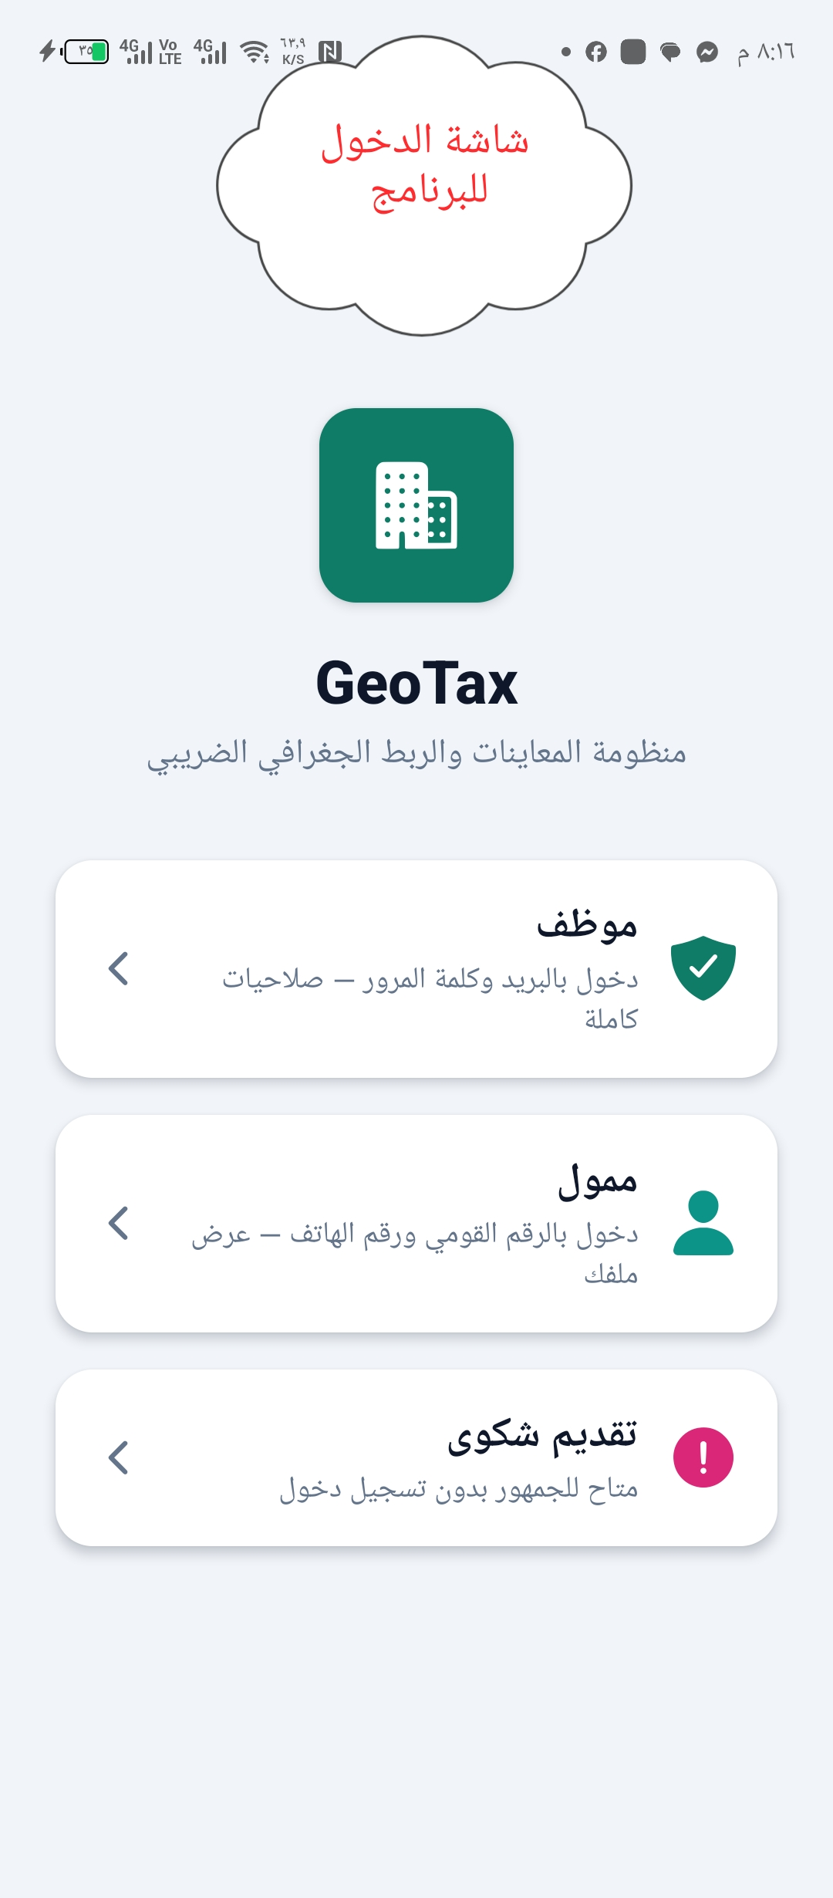
1) شاشة الدخول الرئيسية
GT
بوابة الدخول
● الهدف: نقطة الانطلاق الوحيدة للنظام وتوجيه كل فئة مستخدمين إلى مسارها الصحيح
● الوصف: شعار GeoTax مع الاسم الرسمي «منظومة المعاينات والربط الجغرافي الضريبي» وثلاث بطاقات اختيار
● الأزرار والقوائم: بطاقة «موظف» — بطاقة «ممول» — بطاقة «تقديم شكوى»، وكل بطاقة بسهم انتقال
● الأيقونات: درع أخضر بعلامة صح = الموظف الموثق، شخص أخضر = الممول، تعجب أحمر = الشكاوى
● خطوات الاستخدام: افتح التطبيق ثم اضغط البطاقة المناسبة لصفتك
● الصلاحيات: شاشة عامة متاحة للجميع بدون تسجيل دخول
● المستخدم: جميع الفئات: موظفون، ممولون، جمهور عام
● المدخلات: لا توجد — اختيار مسار فقط
● المخرجات: الانتقال إلى شاشة الدخول أو الخدمة المطلوبة
● بعد الضغط: «موظف» → دخول بالبريد وكلمة المرور | «ممول» → دخول بالرقم القومي والهاتف | «تقديم شكوى» → نموذج شكوى مباشر
● العلاقة بالنظام: البوابة الأم لكل الشاشات التالية وتحدد الصلاحيات منذ البداية
● الفائدة: فصل واضح للأدوار يمنع الوصول غير المصرح ويُسهّل الخدمة على الجمهور
مصلحة الضرائب المصرية — وثيقة تحليل نظام GeoTax
1
Notes:
وضح أن التصميم يفصل الأدوار من أول شاشة: الموظف بصلاحيات كاملة حسب وظيفته، الممول يرى ملفه فقط، والشكاوى متاحة للجمهور بدون أي تسجيل — وهذه ميزة حوكمة مهمة.

Slide 9
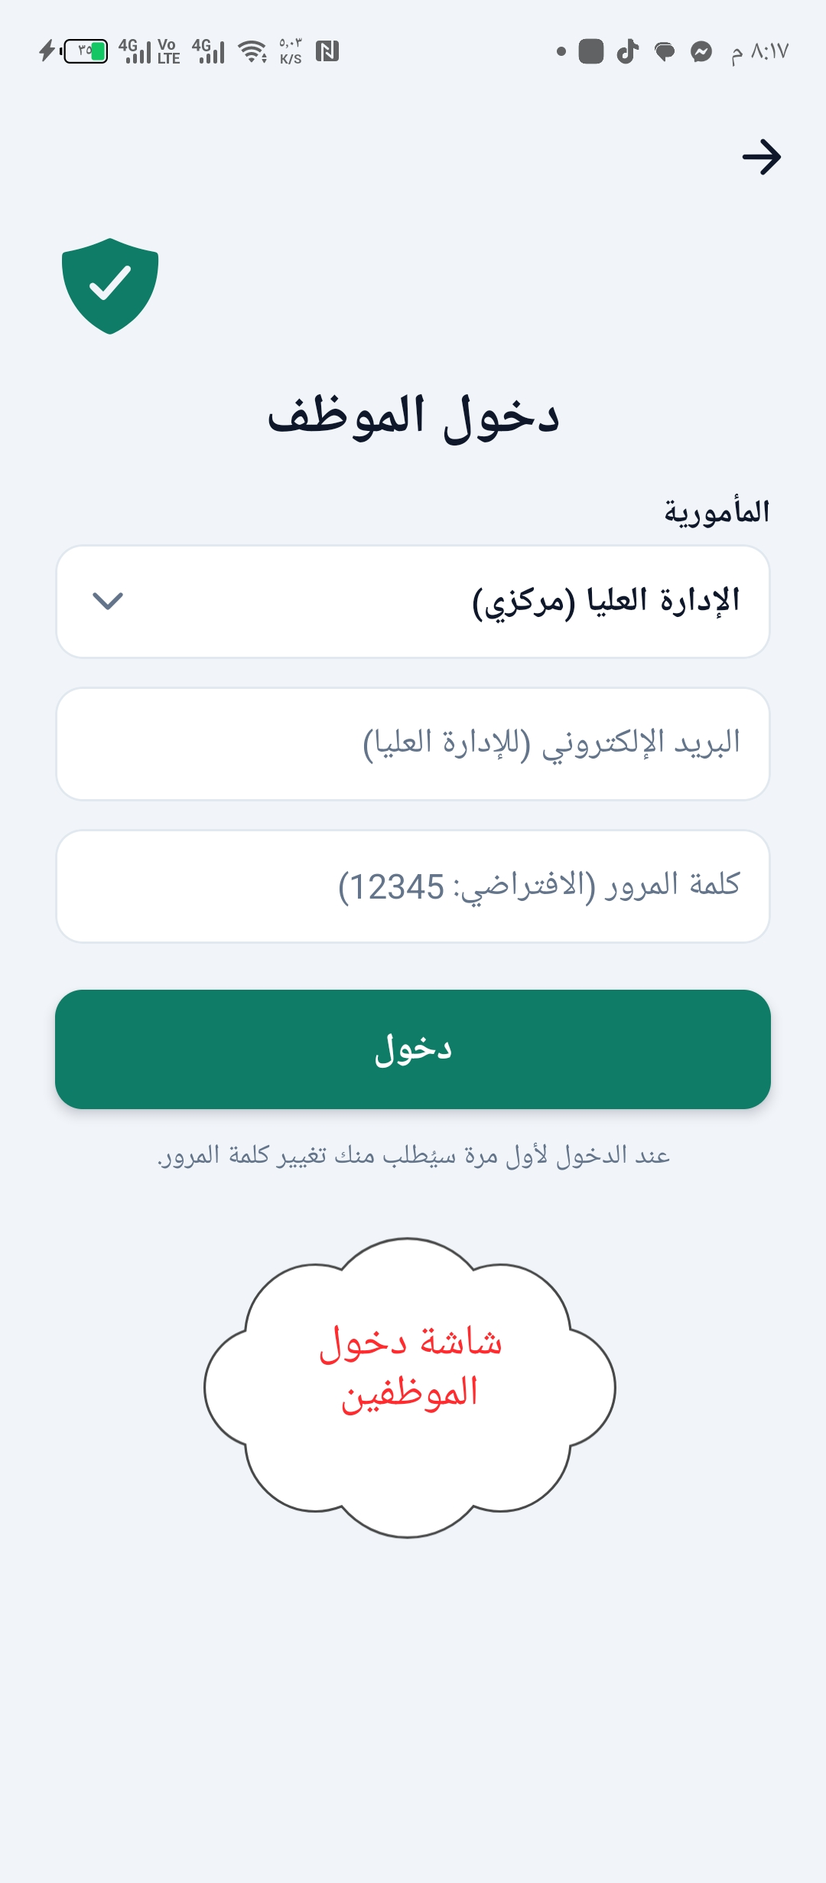
2) شاشة دخول الموظف
GT
بوابة الدخول
● الهدف: توثيق دخول موظفي المصلحة كلٌّ على مأموريته وبصلاحياته
● الوصف: نموذج دخول يتكون من قائمة المأمورية وحقلي البريد الإلكتروني وكلمة المرور
● الأزرار: زر «دخول» الأخضر، وسهم أعلى الشاشة للرجوع للشاشة الرئيسية
● القوائم: قائمة منسدلة «المأمورية» لاختيار جهة العمل (الإدارة العليا مركزي أو إحدى المأموريات)
● خطوات الاستخدام: اختر المأمورية ← أدخل البريد الإلكتروني ← أدخل كلمة المرور ← اضغط دخول
● الصلاحيات: موظفو المصلحة المسجلون فقط؛ الحساب يُنشأ من رئيس المأمورية أو مدير الحاسب الآلي
● المدخلات: المأمورية + البريد الإلكتروني + كلمة المرور (الافتراضية 12345 لأول دخول)
● المخرجات: جلسة عمل موثقة تفتح اللوحة الرئيسية حسب الدور الوظيفي
● بعد الضغط: التحقق من البيانات ثم التوجيه للوحة المستخدم؛ وعند أول دخول يُطلب إجباريًا تغيير كلمة المرور
● الأمان: رسالة توضح أن النظام يفرض تغيير كلمة المرور عند أول دخول — حماية إضافية للحسابات
● العلاقة بالنظام: تحدد هوية الموظف ومأموريته فتُبنى عليها كل الصلاحيات والبيانات المعروضة لاحقًا
● الفائدة: دخول آمن ومنضبط يربط كل إجراء لاحق بموظف محدد داخل مأمورية محددة
مصلحة الضرائب المصرية — وثيقة تحليل نظام GeoTax
2
Notes:
أكد على نقطة الأمان: كلمة مرور افتراضية تُغيَّر إجباريًا عند أول دخول، وكل موظف مرتبط بمأمورية محددة فلا يرى بيانات غيرها.

Slide 10
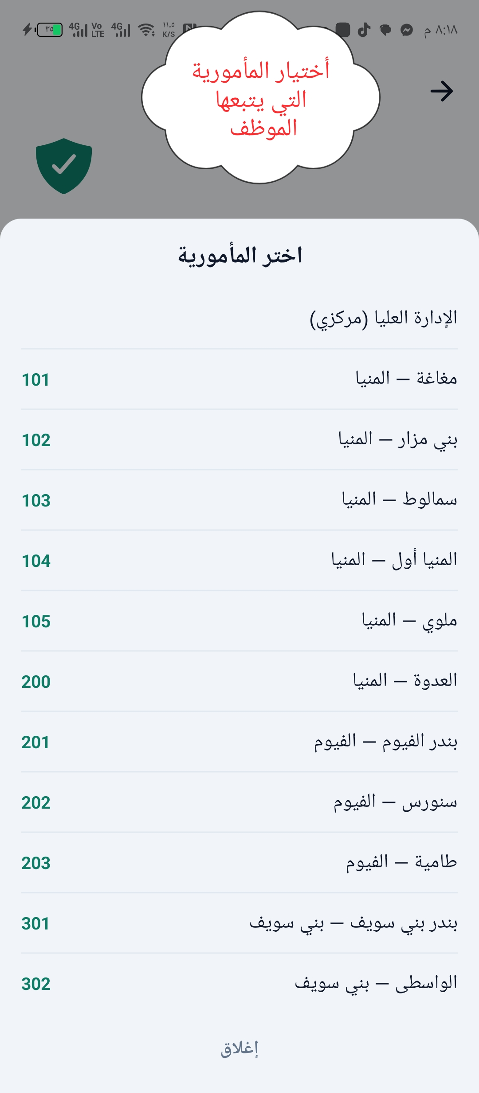
3) اختيار المأمورية (قائمة مأموريات الجمهورية)
GT
بوابة الدخول
● الهدف: ربط الموظف بمأموريته من قائمة موحدة على مستوى الجمهورية
● الوصف: نافذة منبثقة بعنوان «اختر المأمورية» تعرض المأموريات بأكوادها الرسمية
● القوائم: الإدارة العليا (مركزي) — 101 مغاغة/المنيا — 102 بني مزار — 103 سمالوط — 104 المنيا أول — 105 ملوي — 200 العدوة — 201 بندر الفيوم — 202 سنورس — 203 طامية — 301 بندر بني سويف — 302 الواسطى
● الأزرار: اسم كل مأمورية قابل للضغط + زر «إغلاق» أسفل القائمة
● خطوات الاستخدام: اضغط حقل المأمورية ← مرّر بالقائمة ← اختر مأموريتك
● الصلاحيات: متاحة في شاشة الدخول لكل موظف قبل التوثيق
● المدخلات: اختيار واحد من القائمة
● المخرجات: تثبيت المأمورية في نموذج الدخول
● بعد الضغط: تُغلق النافذة ويُستكمل الدخول على قاعدة بيانات المأمورية المختارة
● العلاقة بالنظام: نظام الأكواد الموحد يجعل GeoTax قابلًا للتوسع بأي مأمورية جديدة تضيفها الإدارة العليا
● الفائدة: بنية مركزية واحدة تخدم الجمهورية كلها مع عزل بيانات كل مأمورية
مصلحة الضرائب المصرية — وثيقة تحليل نظام GeoTax
3
Notes:
اربط هذه الشاشة بشاشة الإدارة العليا الأخيرة: القائمة هنا تُدار مركزيًا، وأي مأمورية جديدة تضاف بكودها تظهر فورًا لكل المستخدمين — قابلية توسع حقيقية على مستوى الجمهورية.

Slide 11
GT
ثانيًا: رئيس المأمورية
قمة الهرم الإداري داخل المأمورية — 8 شاشات: اللوحة، المستخدمون، الملف الشخصي، إدارة الملفات، الخريطة، التقارير، المراسلات
Notes:
ابدأ القسم بتوضيح أن رئيس المأمورية يملك أوسع صلاحيات داخل مأموريته: يعين مديري الحاسب الآلي، يشرف على الملفات بما فيها سجل الحذف، ويملك كل أدوات الرقابة.

Slide 12
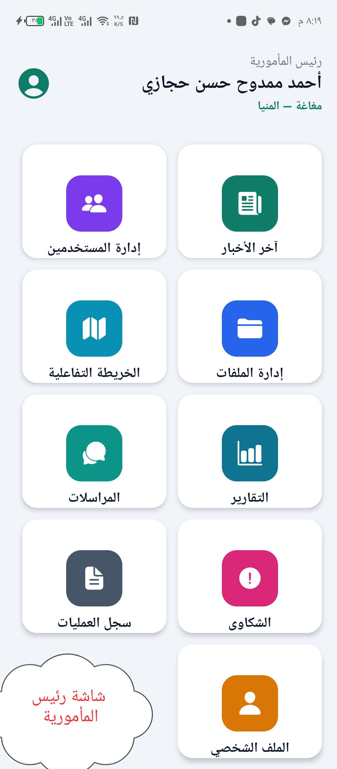
4) اللوحة الرئيسية لرئيس المأمورية
GT
رئيس المأمورية
● الهدف: مركز تحكم شامل لكل أعمال المأمورية من شاشة واحدة
● الوصف: ترويسة باسم المستخدم «أحمد ممدوح حسن حجازي — رئيس المأمورية — مغاغة/المنيا» وتسع بطاقات وظيفية
● البطاقات (القوائم): آخر الأخبار — إدارة المستخدمين — إدارة الملفات — الخريطة التفاعلية — التقارير — المراسلات — الشكاوى — سجل العمليات — الملف الشخصي
● الأيقونات: لكل بطاقة أيقونة بلون مميز: صحيفة للأخبار، أشخاص للمستخدمين، مجلد للملفات، خريطة، رسم بياني للتقارير، فقاعة حوار للمراسلات، تعجب للشكاوى، مستند لسجل العمليات
● خطوات الاستخدام: بعد الدخول تظهر اللوحة تلقائيًا ← اضغط أي بطاقة للانتقال لوظيفتها
● الصلاحيات: رئيس المأمورية فقط — أوسع لوحة صلاحيات داخل المأمورية
● المدخلات: لا توجد — شاشة تنقّل
● المخرجات: فتح الشاشة الوظيفية المختارة
● بعد الضغط: كل بطاقة تفتح شاشتها: المستخدمون لإضافة مديري الحاسب، الملفات للإشراف والحذف، سجل العمليات للرقابة الكاملة...
● العلاقة بالنظام: المدخل لكل الشاشات الإشرافية التالية (5 حتى 11)
● الفائدة: رؤية فورية شاملة وسلطة مركزية منظمة داخل المأمورية
مصلحة الضرائب المصرية — وثيقة تحليل نظام GeoTax
4
Notes:
قارن بصريًا بين هذه اللوحة ولوحات الأدوار الأخرى لاحقًا: عدد البطاقات ونوعها يعكس حجم الصلاحية — الرئيس وحده يرى إدارة الملفات وسجل العمليات والشكاوى معًا.

Slide 13
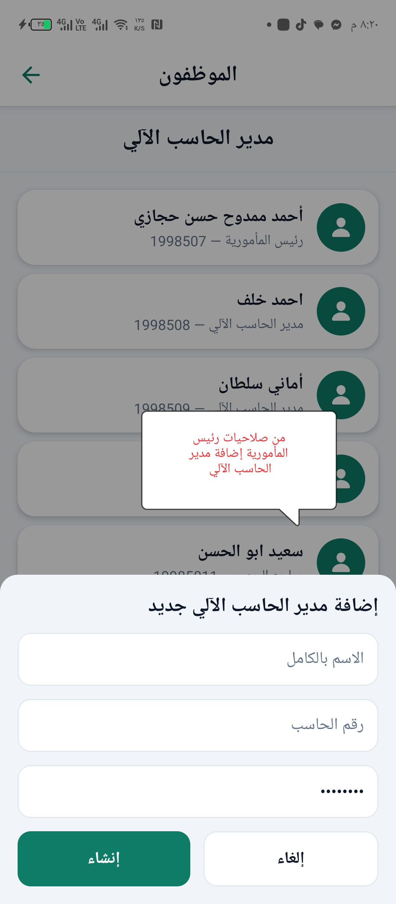
5) إدارة المستخدمين — إضافة مدير الحاسب الآلي
GT
رئيس المأمورية
● الهدف: تمكين رئيس المأمورية من تعيين مديري الحاسب الآلي — أول حلقة في سلسلة إنشاء الحسابات
● الوصف: شاشة «الموظفون» تعرض قائمة مديري الحاسب الآلي الحاليين بأرقام حواسبهم، مع نافذة «إضافة مدير الحاسب الآلي جديد»
● الأزرار: «إنشاء» الأخضر لاعتماد الحساب — «إلغاء» للتراجع — سهم رجوع أعلى الشاشة
● القوائم: قائمة الموظفين: أحمد ممدوح (رئيس المأمورية — 1998507)، احمد خلف (1998508)، أماني سلطان (1998509)، سعيد ابو الحسن...
● خطوات الاستخدام: إدارة المستخدمين ← زر الإضافة ← أدخل الاسم بالكامل ورقم الحاسب وكلمة المرور ← اضغط إنشاء
● الصلاحيات: من صلاحيات رئيس المأمورية حصريًا إضافة مدير الحاسب الآلي
● المدخلات: الاسم بالكامل — رقم الحاسب — كلمة مرور مبدئية
● المخرجات: حساب مدير حاسب آلي جديد نشط يظهر في القائمة فورًا
● بعد الضغط: «إنشاء» يحفظ الحساب ويستطيع صاحبه الدخول فورًا (مع فرض تغيير كلمة المرور) — «إلغاء» يغلق النافذة
● العلاقة بالنظام: مدير الحاسب المُنشأ هنا هو من سينشئ باقي موظفي المأمورية في القسم التالي
● الفائدة: تسلسل تعيينات موثق يحفظ المسؤولية: الرئيس يعين مدير الحاسب، ومدير الحاسب يعين الباقين
مصلحة الضرائب المصرية — وثيقة تحليل نظام GeoTax
5
Notes:
أكد فكرة «سلسلة الثقة»: الحسابات لا تُنشأ عشوائيًا؛ الرئيس ينشئ مديري الحاسب الآلي فقط، وهم بدورهم ينشئون بقية الأدوار — وكل ذلك مسجل في سجل العمليات.

Slide 14
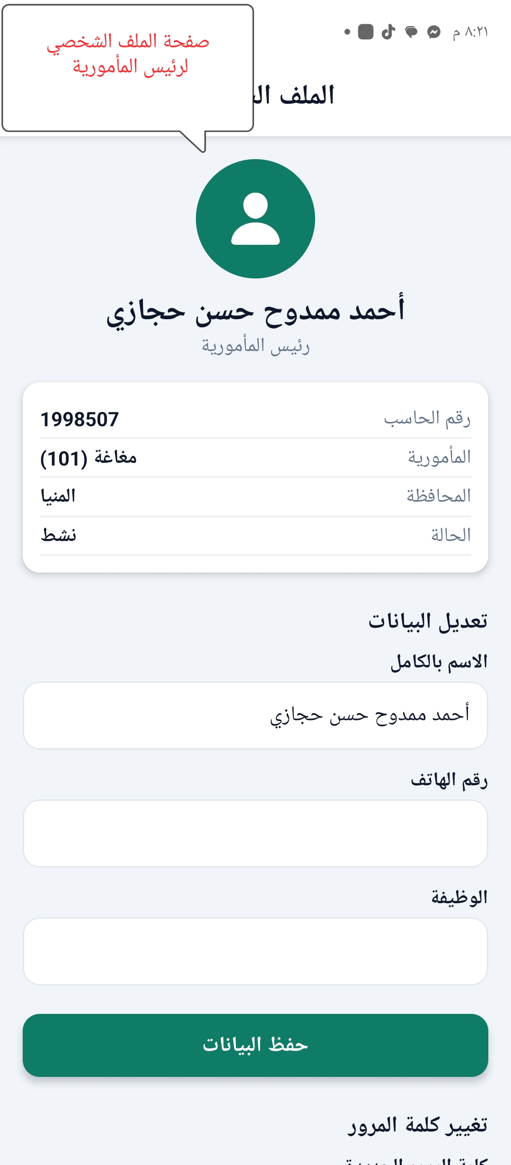
6) الملف الشخصي لرئيس المأمورية
GT
رئيس المأمورية
● الهدف: عرض بيانات الحساب الرسمية وتمكين الموظف من تحديث بياناته وكلمة مروره
● الوصف: بطاقة تعريف: الاسم، الوظيفة، رقم الحاسب 1998507، المأمورية مغاغة (101)، المحافظة المنيا، الحالة «نشط»، يليها قسم تعديل البيانات
● الأزرار: «حفظ البيانات» الأخضر — وقسم «تغيير كلمة المرور» أسفل الشاشة
● الحقول: الاسم بالكامل — رقم الهاتف — الوظيفة (قابلة للتحديث)
● خطوات الاستخدام: افتح الملف الشخصي ← عدّل ما يلزم ← اضغط حفظ البيانات ← أو غيّر كلمة المرور من القسم الأسفل
● الصلاحيات: كل موظف يرى ويعدّل ملفه الشخصي فقط؛ البيانات السيادية (رقم الحاسب، المأمورية) للعرض فقط
● المدخلات: الاسم/الهاتف/الوظيفة الجديدة أو كلمة المرور الجديدة
● المخرجات: بيانات محدثة في قاعدة البيانات تنعكس في كل الشاشات
● بعد الضغط: حفظ فوري مع رسالة تأكيد؛ تغيير كلمة المرور يسري من الدخول التالي
● العلاقة بالنظام: نفس نموذج الملف الشخصي متاح لكل الأدوار من لوحاتهم
● الفائدة: بيانات موظفين دقيقة ومحدثة دائمًا مع تحكم ذاتي آمن في كلمة المرور
مصلحة الضرائب المصرية — وثيقة تحليل نظام GeoTax
6
Notes:
اذكر أن حالة «نشط» تعني إمكانية إيقاف الحسابات عند النقل أو الندب — وهو ما يظهر أثره فورًا في منع الدخول، مع بقاء كل أعمال الموظف السابقة موثقة باسمه.

Slide 15
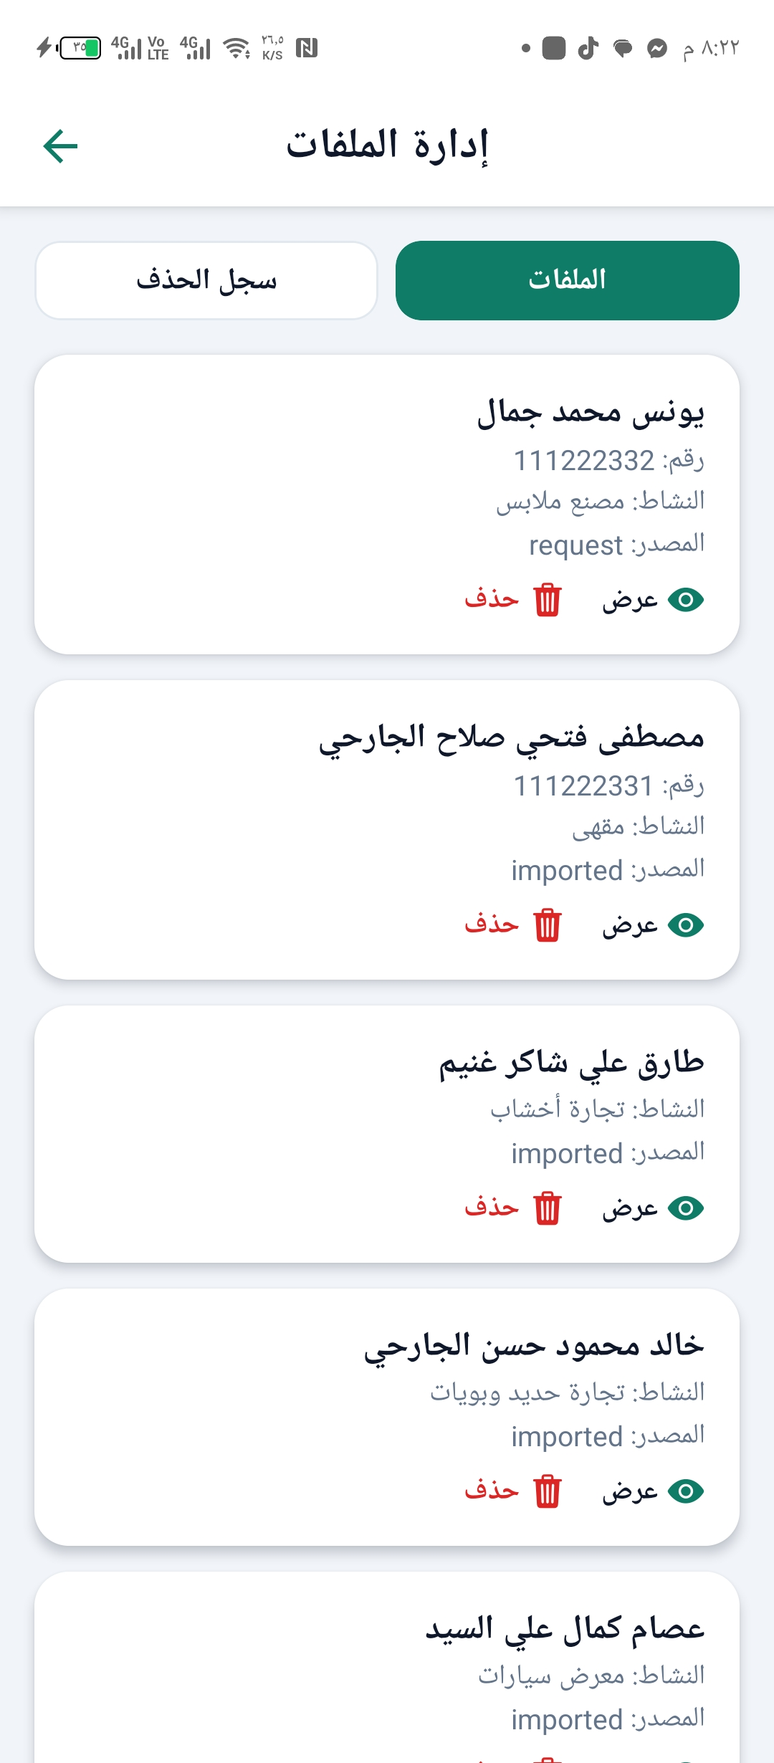
7) إدارة الملفات — ملفات الممولين
GT
رئيس المأمورية
● الهدف: إشراف رئيس المأمورية على جميع ملفات الممولين بالمأمورية مع سلطة الحذف الموثق
● الوصف: تبويبان أعلى الشاشة: «الملفات» (نشط) و«سجل الحذف»، وتحتهما بطاقات الممولين
● محتوى البطاقة: اسم الممول — رقم التسجيل — النشاط — المصدر: imported (مُرحَّل من الداتا القديمة) أو request (منشأ من طلب داخل التطبيق)
● الأزرار: «عرض» بأيقونة عين خضراء لفتح الملف كاملًا — «حذف» بأيقونة سلة حمراء
● القوائم: أمثلة: يونس محمد جمال (111222332 — مصنع ملابس — request)، مصطفى فتحي (111222331 — مقهى — imported)، طارق علي شاكر (تجارة أخشاب)...
● خطوات الاستخدام: افتح إدارة الملفات ← تصفح أو ابحث ← اضغط عرض للاطلاع أو حذف عند الضرورة
● الصلاحيات: رئيس المأمورية — الحذف صلاحية عليا لا تُمنح للمأمورين
● المدخلات: أوامر عرض/حذف على الملفات
● المخرجات: فتح الملف أو نقله إلى سجل الحذف
● بعد الضغط: «حذف» لا يمحو البيانات نهائيًا بل ينقلها لسجل الحذف الموثق ويُسجّل الإجراء في سجل العمليات
● العلاقة بالنظام: الملفات هنا هي نفسها التي أنشأها مأمورو الحصر ميدانيًا أو نتجت عن طلبات الممولين
● الفائدة: رقابة عليا كاملة على الحصيلة الأهم للنظام (ملفات الممولين) مع ضمان عدم فقدان أي بيانات
مصلحة الضرائب المصرية — وثيقة تحليل نظام GeoTax
7
Notes:
أبرز خاصية «المصدر»: النظام يميز الملفات المرحّلة من الداتا القديمة (imported) عن المنشأة من التطبيق (request) — مفيد جدًا في مرحلة التحول الرقمي وتنقية القاعدة.

Slide 16
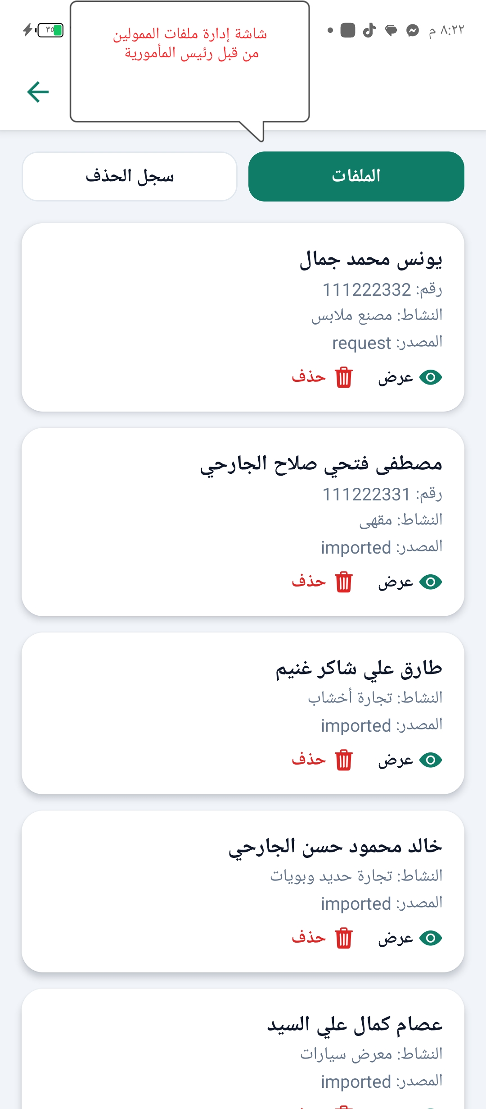
8) إدارة الملفات — الإشراف وسجل الحذف
GT
رئيس المأمورية
● الهدف: استكمال أدوات الإشراف: التنقل بين الملفات النشطة وسجل الحذف للمراجعة والاسترجاع الرقابي
● الوصف: نفس شاشة إدارة الملفات مع إبراز التبويب «سجل الحذف» الذي يحفظ كل ملف حُذف ومن حذفه ومتى
● الأزرار: تبويب «الملفات» — تبويب «سجل الحذف» — أزرار عرض/حذف على كل بطاقة
● الأيقونات: العين الخضراء = عرض آمن للبيانات، السلة الحمراء = إجراء حساس بلون تحذيري
● خطوات الاستخدام: بدّل بين التبويبين لمراجعة الملفات الحية والمحذوفة
● الصلاحيات: رئيس المأمورية — سجل الحذف أداة رقابية عليا
● المدخلات: تنقل واستعلام
● المخرجات: قوائم الملفات بحالتيها
● بعد الضغط: فتح تفاصيل أي ملف محذوف لمعرفة ملابسات الحذف
● العلاقة بالنظام: يتكامل مع سجل العمليات: كل حذف يظهر في الاثنين معًا بتوقيت واسم منفّذ
● الفائدة: لا يوجد حذف صامت في GeoTax — كل إجراء على ملف ممول قابل للمراجعة والمساءلة
مصلحة الضرائب المصرية — وثيقة تحليل نظام GeoTax
8
Notes:
ركز على الرسالة الحوكمية: الحذف في النظام «حذف ناعم» موثق يمكن مراجعته، وهذا يحمي المصلحة من العبث بالملفات ويحمي الموظف الأمين بإثبات إجراءاته.

Slide 17
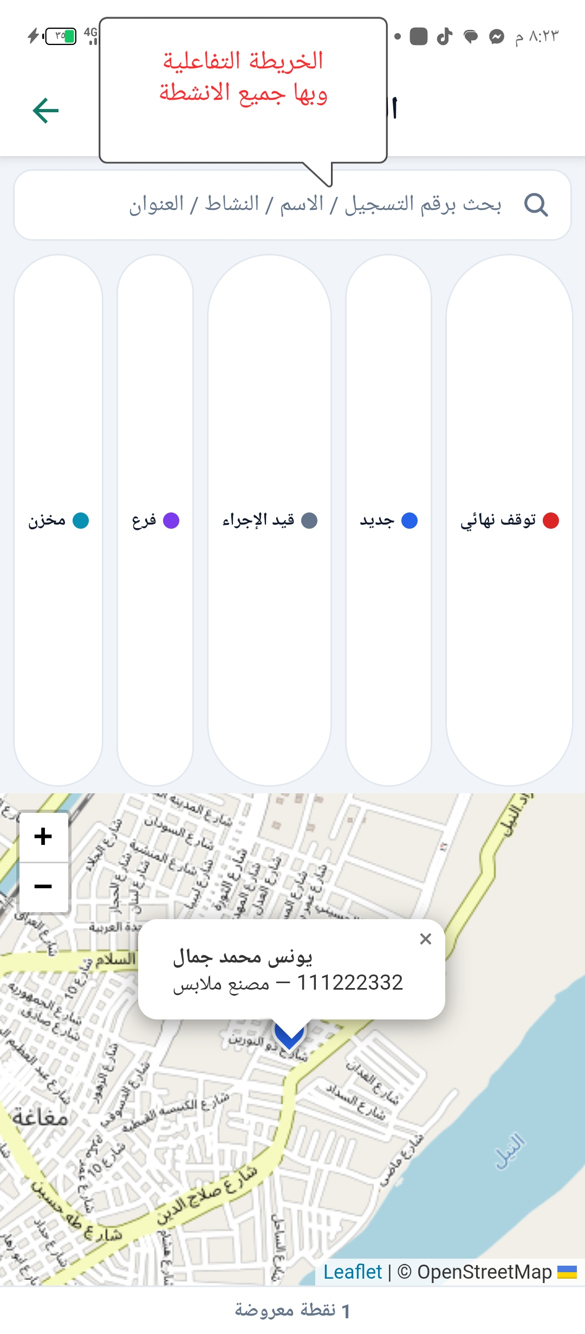
9) الخريطة التفاعلية (GIS)
GT
رئيس المأمورية
● الهدف: عرض جميع الأنشطة الاقتصادية بالمأمورية على خريطة حقيقية بحالاتها الضريبية
● الوصف: شريط بحث + فلاتر حالة ملونة + خريطة Leaflet/OpenStreetMap عليها دبابيس الأنشطة وعدّاد النقاط المعروضة
● البحث: بحث برقم التسجيل / الاسم / النشاط / العنوان
● فلاتر الحالة: توقف نهائي (أحمر) — جديد (أزرق) — قيد الإجراء (رمادي) — فرع (بنفسجي) — مخزن (تركواز)
● خطوات الاستخدام: افتح الخريطة ← فعّل الفلاتر المطلوبة أو ابحث ← اضغط الدبوس لعرض بطاقة النشاط (الاسم، الرقم، النشاط)
● الصلاحيات: متاحة لمعظم الأدوار، والنطاق المعروض بحسب المأمورية
● المدخلات: كلمة بحث أو اختيار فلاتر
● المخرجات: نقاط جغرافية تفاعلية + عداد «1 نقطة معروضة» أسفل الخريطة
● بعد الضغط: الدبوس يعرض بيانات النشاط: يونس محمد جمال — 111222332 — مصنع ملابس
● العلاقة بالنظام: تتغذى تلقائيًا من الإحداثيات الملتقطة في الحصر الميداني والطلبات والشكاوى
● الفائدة: جوهر «الربط الجغرافي»: تحويل قاعدة البيانات إلى خريطة عمل حية للرقابة واتخاذ القرار
مصلحة الضرائب المصرية — وثيقة تحليل نظام GeoTax
9
Notes:
هذه الشاشة هي قلب المشروع وأقوى لقطة في العرض: كل نشاط له نقطة حقيقية على الأرض بلون حالته الضريبية، ويمكن البحث والوصول إليه فورًا — اعرضها بتأنٍ.

Slide 18
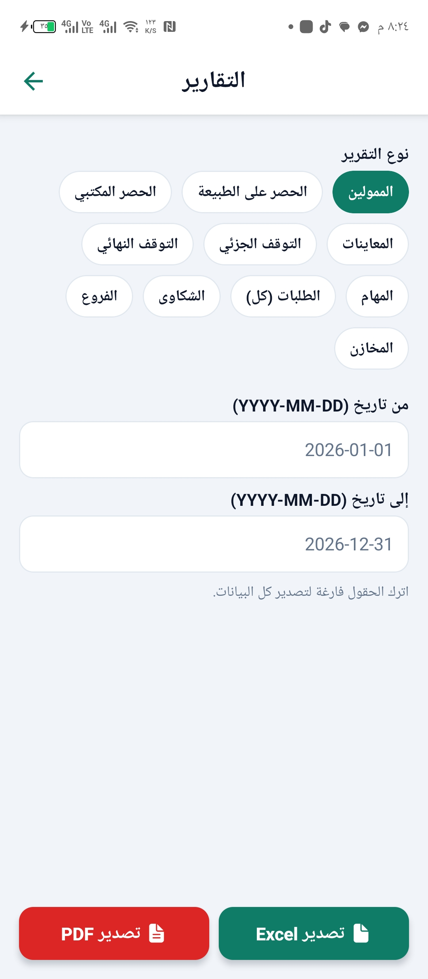
10) التقارير — مركز تصدير البيانات
GT
رئيس المأمورية
● الهدف: استخراج تقارير رسمية عن أي نشاط بالنظام خلال أي فترة زمنية
● الوصف: شاشة اختيار نوع التقرير مع مدى زمني (من/إلى) وزرّي تصدير
● أنواع التقارير (11 نوعًا): الممولين — الحصر على الطبيعة — الحصر المكتبي — المعاينات — التوقف الجزئي — التوقف النهائي — المهام — الطلبات (كل) — الشكاوى — الفروع — المخازن
● الأزرار: «تصدير Excel» أخضر — «تصدير PDF» أحمر
● الحقول: من تاريخ / إلى تاريخ بصيغة YYYY-MM-DD، مع ملاحظة «اترك الحقول فارغة لتصدير كل البيانات»
● خطوات الاستخدام: اختر نوع التقرير ← حدد الفترة (اختياري) ← اضغط تصدير بالصيغة المطلوبة
● الصلاحيات: متاحة للأدوار الإشرافية والتنفيذية كلٌّ في نطاق مأموريته
● المدخلات: نوع التقرير + المدى الزمني
● المخرجات: ملف Excel قابل للتحليل أو PDF جاهز للطباعة والاعتماد الرسمي
● بعد الضغط: يولَّد الملف فورًا من بيانات النظام الحية ويُحفظ/يُشارك من الجهاز
● العلاقة بالنظام: يجمع مخرجات كل الشاشات: الحصر، الطلبات، الشكاوى، المهام، الفحص...
● الفائدة: إحصاءات دقيقة فورية تدعم القرار وتغني عن الحصر اليدوي للدفاتر
مصلحة الضرائب المصرية — وثيقة تحليل نظام GeoTax
10
Notes:
اذكر مثالًا عمليًا: «تقرير الحصر على الطبيعة لشهر يونيو Excel في ثوانٍ» — وقارنه بالأسلوب اليدوي الذي كان يستغرق أيامًا.

Slide 19
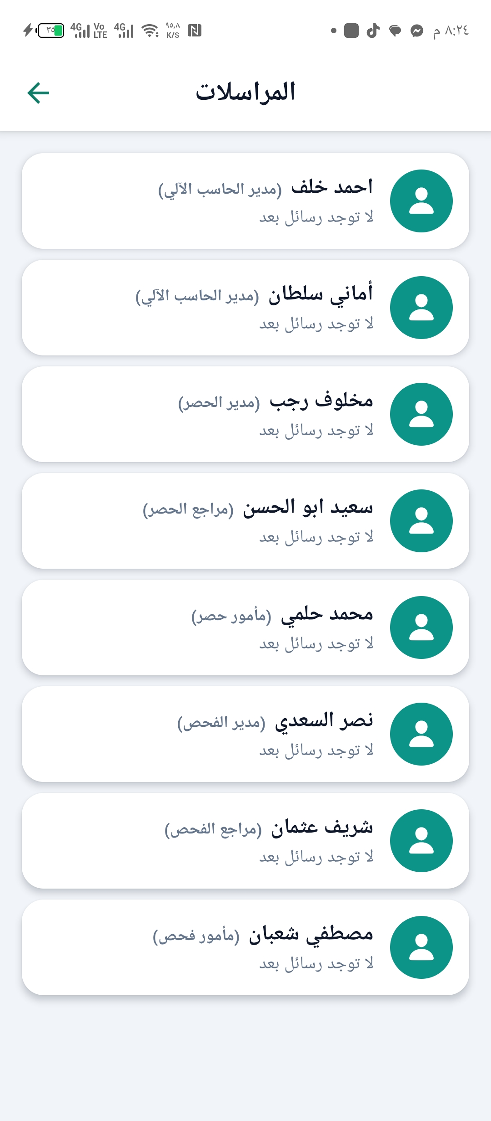
11) المراسلات الداخلية
GT
رئيس المأمورية
● الهدف: قناة تواصل رسمية موثقة بين رئيس المأمورية وجميع موظفيه
● الوصف: قائمة محادثات بكل موظفي المأمورية مع وظيفة كل منهم وآخر رسالة («لا توجد رسائل بعد»)
● القوائم: احمد خلف وأماني سلطان (مديرا الحاسب الآلي) — مخلوف رجب (مدير الحصر) — سعيد ابو الحسن (مراجع الحصر) — محمد حلمي (مأمور حصر) — نصر السعدي (مدير الفحص) — شريف عثمان (مراجع الفحص) — مصطفي شعبان (مأمور فحص)
● الأيقونات: صورة رمزية خضراء لكل موظف
● خطوات الاستخدام: افتح المراسلات ← اختر الموظف ← اكتب رسالتك وأرسل
● الصلاحيات: كل موظف يراسل زملاءه داخل مأموريته حسب دوره
● المدخلات: نصوص الرسائل
● المخرجات: محادثات محفوظة وموثقة داخل النظام
● بعد الضغط: فتح نافذة المحادثة الثنائية مع الموظف المختار
● العلاقة بالنظام: تغني عن تطبيقات التواصل الخارجية وتحفظ التعليمات الرسمية داخل بيئة المصلحة
● الفائدة: توثيق التوجيهات والاستفسارات وسرعة التنسيق بين الشُعب
مصلحة الضرائب المصرية — وثيقة تحليل نظام GeoTax
11
Notes:
لاحظ أن القائمة تعرض كل الأدوار الوظيفية بالمأمورية — وهي فرصة لتعريف الحضور بفريق العمل الكامل قبل الانتقال لشاشات كل دور.

Slide 20
GT
ثالثًا: مدير الحاسب الآلي
إدارة الحسابات والأخبار وتوزيع الاختصاصات — 4 شاشات
Notes:
مدير الحاسب الآلي هو المشغل التقني للمأمورية: ينشئ حسابات جميع الموظفين بصلاحاتهم، يدير الأخبار، ويتابع سجل العمليات.

Slide 21
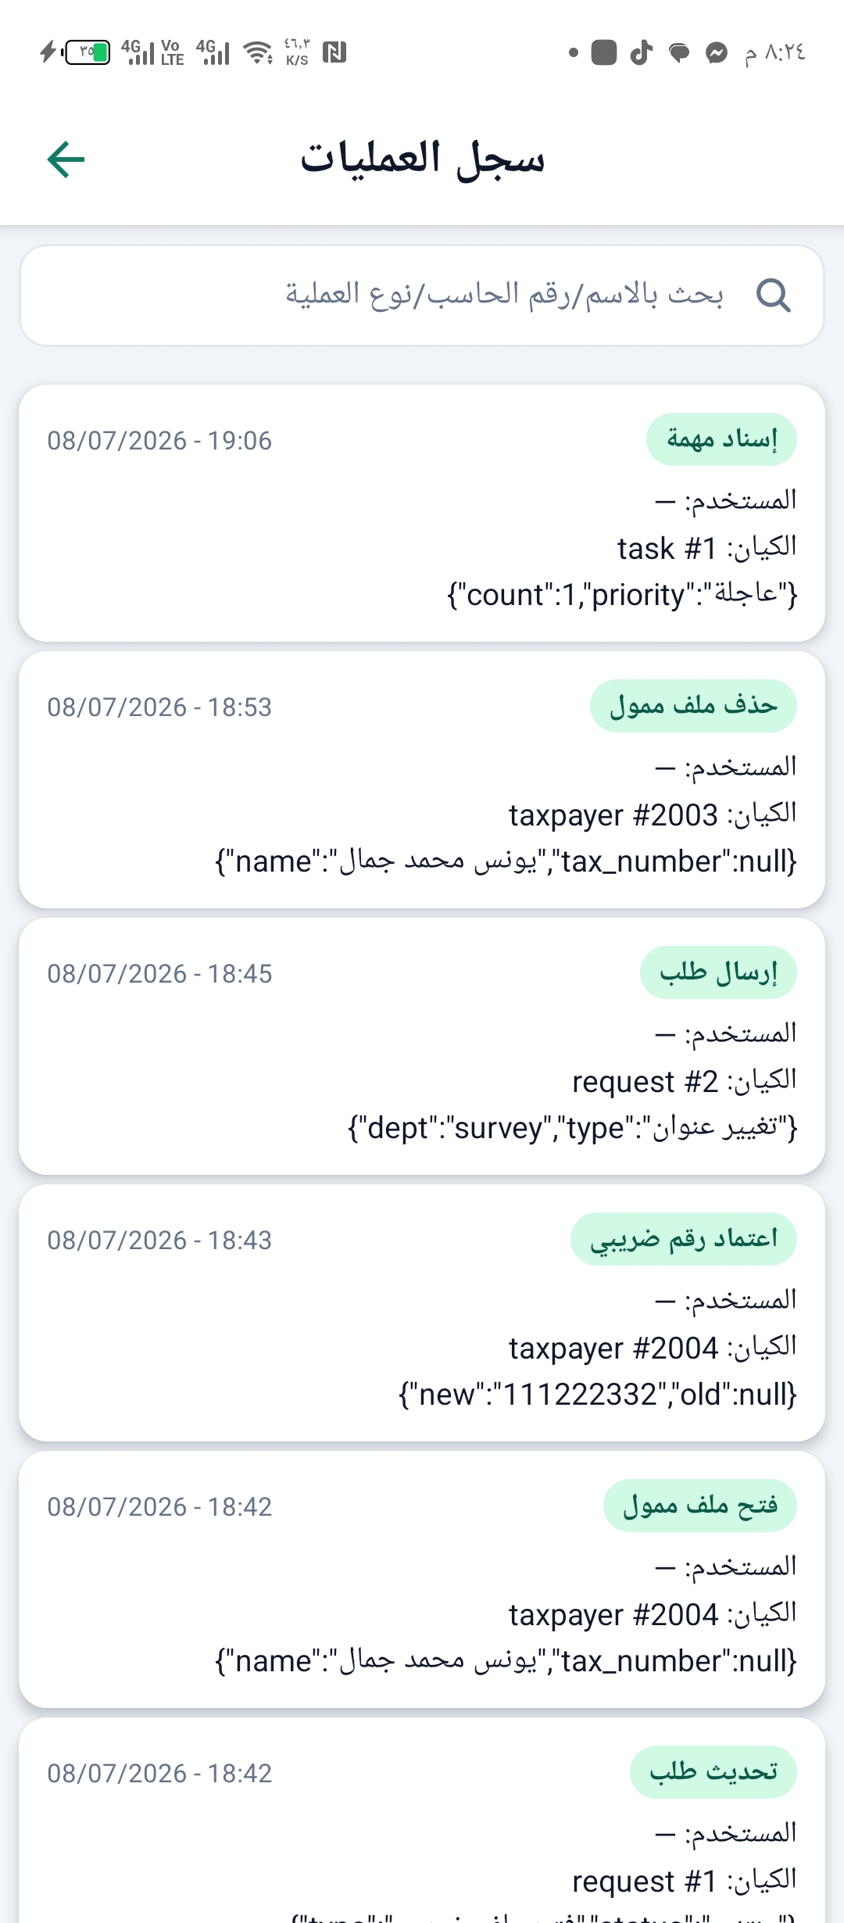
12) سجل العمليات (Audit Log)
GT
مدير الحاسب الآلي
● الهدف: توثيق كل إجراء يتم على النظام: من فعل ماذا ومتى وعلى أي كيان
● الوصف: سجل زمني تنازلي لبطاقات العمليات، كل بطاقة بنوع العملية وتاريخها وتفاصيلها التقنية
● أمثلة موثقة: إسناد مهمة (task #1 بأولوية عاجلة) — حذف ملف ممول (يونس محمد جمال) — إرسال طلب (تغيير عنوان لإدارة الحصر) — اعتماد رقم ضريبي (111222332) — فتح ملف ممول — تحديث طلب
● البحث: شريط بحث بالاسم / رقم الحاسب / نوع العملية
● خطوات الاستخدام: افتح سجل العمليات ← ابحث أو مرّر ← راجع تفاصيل أي عملية
● الصلاحيات: رئيس المأمورية ومدير الحاسب الآلي والإدارة العليا (كلٌّ في نطاقه)
● المدخلات: كلمات بحث فقط — السجل يُكتب تلقائيًا ولا يُعدّل يدويًا
● المخرجات: مسار تدقيق كامل قابل للمراجعة
● بعد الضغط: عرض تفاصيل العملية كما سُجلت لحظة تنفيذها
● العلاقة بالنظام: يلتقط تلقائيًا أحداث كل الشاشات: الملفات، الطلبات، المهام، الاعتمادات
● الفائدة: حوكمة كاملة: مساءلة عادلة، وحماية للموظف الملتزم بإثبات ما قام به
مصلحة الضرائب المصرية — وثيقة تحليل نظام GeoTax
12
Notes:
هذه الشاشة حجة النظام أمام أي مراجعة: كل حذف أو اعتماد أو إسناد مسجل بالتوقيت. أكد أن السجل يُكتب آليًا ولا يمكن التلاعب به من المستخدمين.

Slide 22
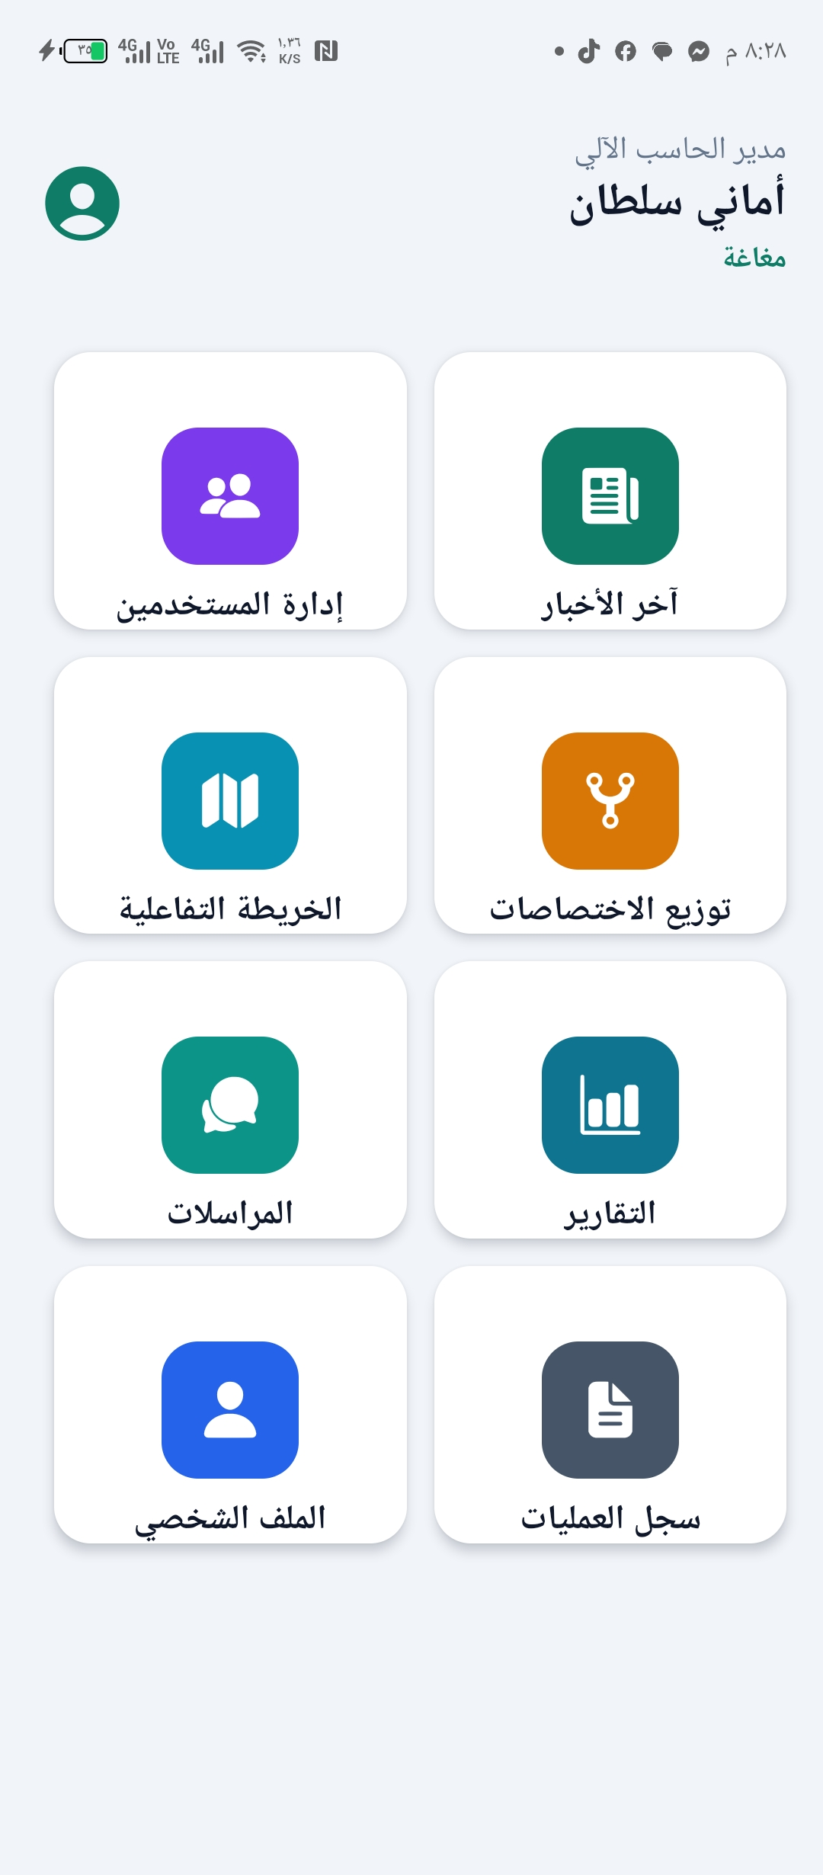
13) اللوحة الرئيسية لمدير الحاسب الآلي
GT
مدير الحاسب الآلي
● الهدف: مركز عمليات المشغل التقني للمأمورية
● الوصف: ترويسة «أماني سلطان — مدير الحاسب الآلي — مغاغة» وثماني بطاقات وظيفية
● البطاقات: آخر الأخبار — إدارة المستخدمين — توزيع الاختصاصات — الخريطة التفاعلية — التقارير — المراسلات — سجل العمليات — الملف الشخصي
● أبرز اختلاف: بطاقة «توزيع الاختصاصات» البرتقالية الخاصة بهذا الدور لتنظيم نطاقات عمل الموظفين
● خطوات الاستخدام: اضغط البطاقة المطلوبة للانتقال إلى وظيفتها
● الصلاحيات: مدير الحاسب الآلي — لا يملك إدارة الملفات ولا الشكاوى (من اختصاص الرئيس)
● المدخلات: تنقّل فقط
● المخرجات: فتح الشاشات الوظيفية
● بعد الضغط: إدارة المستخدمين تفتح إنشاء حسابات جميع الأدوار — الأخبار تفتح النشر والتحرير
● العلاقة بالنظام: حلقة الوصل بين تعيين الرئيس له وبين تشغيل باقي الفريق
● الفائدة: فصل مهام التشغيل التقني عن الإشراف الرقابي وفق أفضل الممارسات
مصلحة الضرائب المصرية — وثيقة تحليل نظام GeoTax
13
Notes:
قارن مع لوحة الرئيس: اختفت إدارة الملفات والشكاوى وظهرت «توزيع الاختصاصات» — النظام يمنح كل دور أدواته فقط.

Slide 23
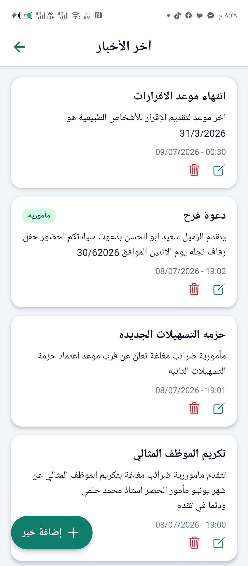
14) إدارة الأخبار — النشر والتحرير
GT
مدير الحاسب الآلي
● الهدف: نشر الأخبار والتعليمات الرسمية لكل مستخدمي المأمورية أو على مستوى أعم
● الوصف: قائمة أخبار ببطاقات تحمل العنوان والنص وتاريخ النشر، مع وسم النطاق (مأمورية)
● أمثلة منشورة: انتهاء موعد الاقرارات (آخر موعد 31/3/2026) — دعوة فرح لزميل — حزمة التسهيلات الجديدة — تكريم الموظف المثالي (محمد حلمي)
● الأزرار: «+ إضافة خبر» أخضر عائم — أيقونة تعديل خضراء وأيقونة حذف حمراء على كل خبر
● خطوات الاستخدام: اضغط إضافة خبر ← اكتب العنوان والنص ← انشر؛ أو عدّل/احذف خبرًا قائمًا
● الصلاحيات: النشر والتحرير لمدير الحاسب الآلي؛ باقي الأدوار والممولون قراءة فقط
● المدخلات: عنوان الخبر ونصه ونطاقه
● المخرجات: خبر يظهر فورًا في «آخر الأخبار» لدى كل المستخدمين المستهدفين
● بعد الضغط: الحفظ ينشر مباشرة بطابع زمني؛ الحذف يزيل الخبر من كل الواجهات
● العلاقة بالنظام: قناة التوعية الرسمية التي تصل حتى الممولين (شاشة أخبارهم لاحقًا)
● الفائدة: توحيد مصدر التعليمات وضمان وصول المواعيد الحرجة (كالإقرارات) للجميع
مصلحة الضرائب المصرية — وثيقة تحليل نظام GeoTax
14
Notes:
اضرب مثال «انتهاء موعد الاقرارات»: رسالة واحدة تصل لكل الموظفين والممولين في لحظتها — بديل رقمي عن النشرات الورقية ومجموعات الواتساب.

Slide 24
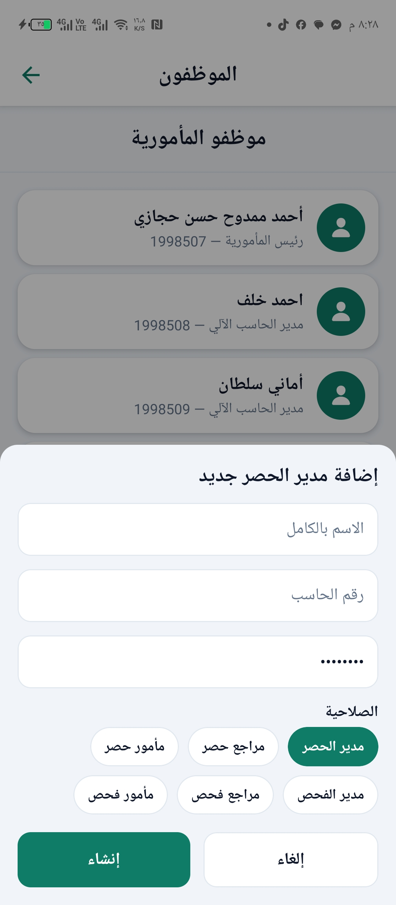
15) إضافة موظفي المأمورية بجميع الصلاحيات
GT
مدير الحاسب الآلي
● الهدف: إنشاء حسابات كل الأدوار الوظيفية بالمأمورية من نافذة واحدة
● الوصف: قائمة «موظفو المأمورية» + نافذة «إضافة مدير الحصر جديد» بحقول البيانات ومصفوفة أزرار الصلاحية
● الحقول: الاسم بالكامل — رقم الحاسب — كلمة المرور
● أزرار الصلاحية (6 أدوار): مدير الحصر — مراجع حصر — مأمور حصر — مدير الفحص — مراجع فحص — مأمور فحص
● الأزرار: «إنشاء» أخضر — «إلغاء»
● خطوات الاستخدام: اختر الصلاحية ← أدخل الاسم ورقم الحاسب وكلمة المرور ← اضغط إنشاء
● الصلاحيات: مدير الحاسب الآلي — يكمل سلسلة التعيينات التي بدأها رئيس المأمورية
● المدخلات: بيانات الموظف + الدور الوظيفي
● المخرجات: حساب جديد بصلاحيات دوره يظهر في قائمة الموظفين والمراسلات فورًا
● بعد الضغط: يُفعَّل الحساب ويستطيع صاحبه الدخول بمأموريته (مع تغيير إجباري لكلمة المرور)
● العلاقة بالنظام: الأدوار الستة هنا هي أصحاب اللوحات التي سنعرضها في الأقسام التالية
● الفائدة: ضبط كامل لمصفوفة الصلاحيات: كل موظف يُنشأ بدور محدد لا يتجاوزه
مصلحة الضرائب المصرية — وثيقة تحليل نظام GeoTax
15
Notes:
اعرض أزرار الصلاحيات الست وقل: هذه هي خريطة الأدوار التنفيذية كاملة — وسنشاهد الآن لوحة كل دور منها بالترتيب الهرمي: مدير الحصر ثم مراجعه ثم مأموره، ثم شعبة الفحص.

Slide 25
GT
رابعًا: مدير الحصر
توزيع مهام الحصر والمراجعة والاعتماد — 3 شاشات
Notes:
مدير الحصر يقود شعبة الحصر: يوزع المهام على المأمورين، يراجع ويعتمد أعمالهم، ويتابع ممولي المأمورية وطلباتهم.

Slide 26
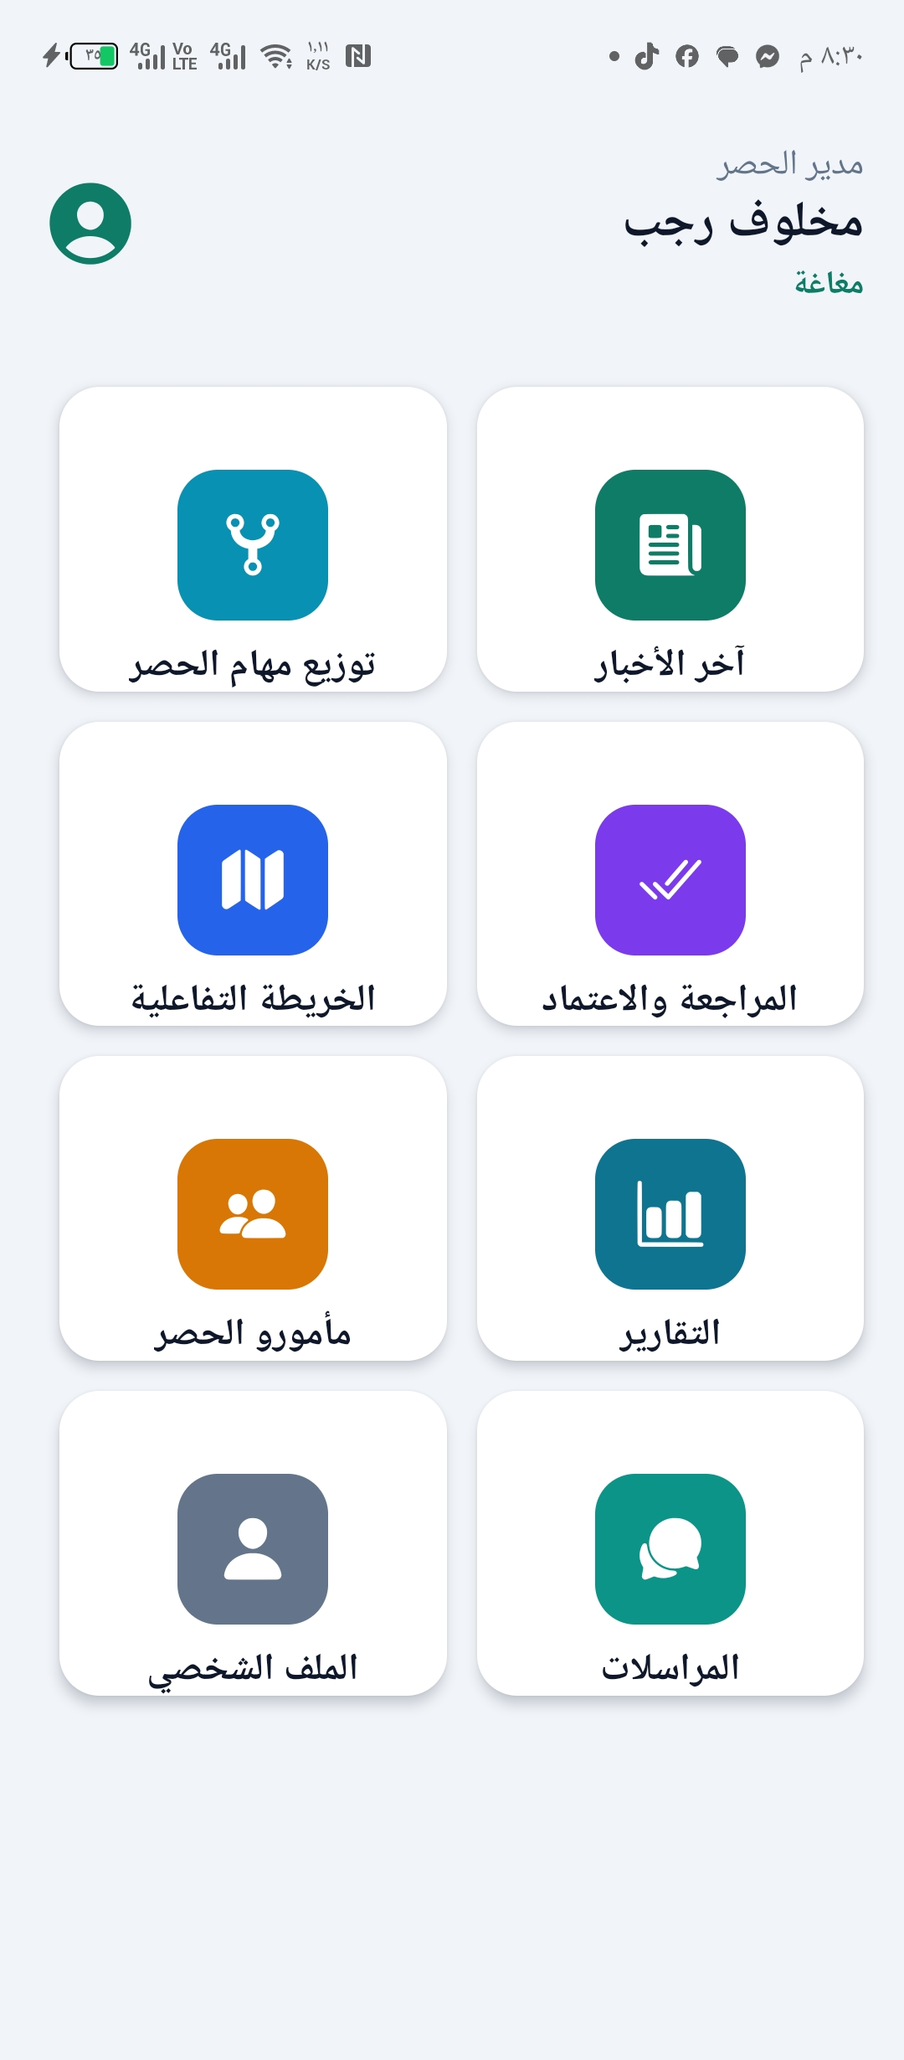
16) اللوحة الرئيسية لمدير الحصر
GT
مدير الحصر
● الهدف: مركز قيادة شعبة الحصر بالمأمورية
● الوصف: ترويسة «مخلوف رجب — مدير الحصر — مغاغة» وثماني بطاقات وظيفية
● البطاقات: آخر الأخبار — توزيع مهام الحصر — المراجعة والاعتماد — الخريطة التفاعلية — التقارير — مأمورو الحصر — المراسلات — الملف الشخصي
● أبرز البطاقات: «المراجعة والاعتماد» البنفسجية لاعتماد أعمال المأمورين، و«مأمورو الحصر» البرتقالية لمتابعة الفريق
● خطوات الاستخدام: اضغط البطاقة المطلوبة للانتقال
● الصلاحيات: مدير الحصر
● المدخلات: تنقّل
● المخرجات: فتح شاشات إدارة الشعبة
● بعد الضغط: توزيع المهام يفتح نموذج الإسناد — المراجعة تفتح قائمة الأعمال المنتظرة للاعتماد
● العلاقة بالنظام: يستقبل مخرجات مأموري الحصر ويعتمدها لتصبح بيانات رسمية
● الفائدة: طبقة مراجعة تضمن جودة بيانات الحصر قبل اعتمادها
مصلحة الضرائب المصرية — وثيقة تحليل نظام GeoTax
16
Notes:
وضح مبدأ «صانع القرار ليس منفذ العمل»: المأمور يجمع البيانات ميدانيًا، والمدير يراجع ويعتمد — فصل يضمن الجودة ويمنع التلاعب.

Slide 27
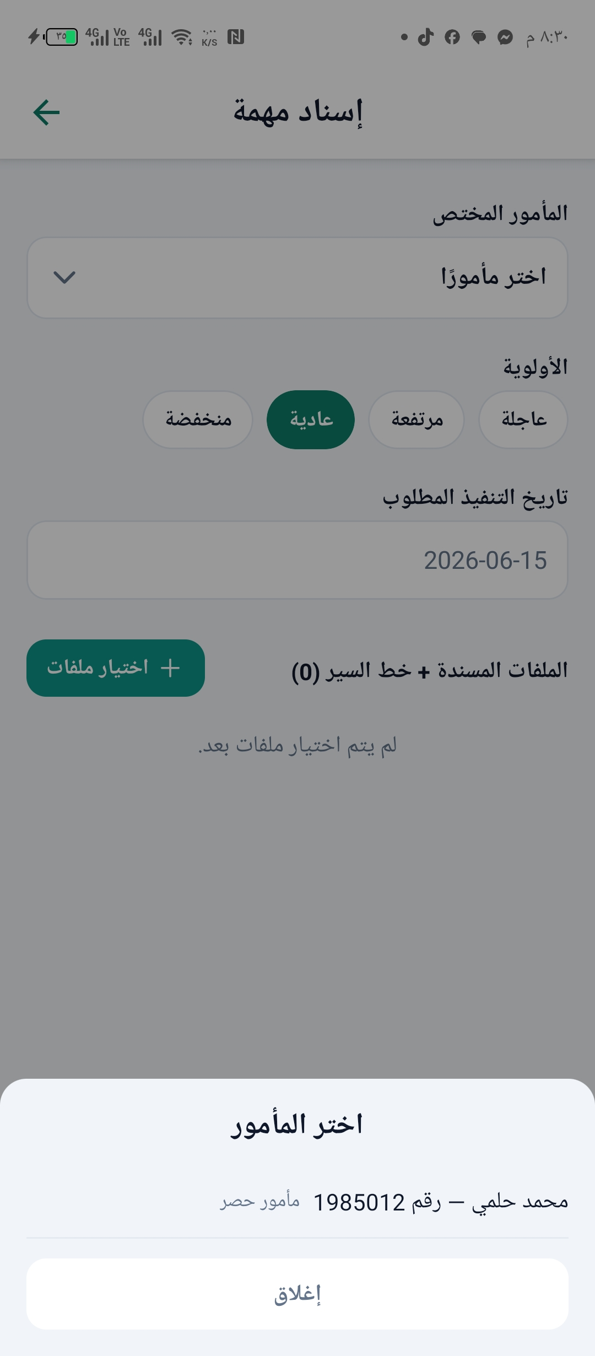
17) إسناد مهمة — اختيار المأمور المختص
GT
مدير الحصر
● الهدف: توزيع أعمال الحصر على المأمورين بأولوية وموعد تنفيذ محددين
● الوصف: نموذج إسناد مهمة مع نافذة سفلية «اختر المأمور» تعرض المتاحين
● الحقول والقوائم: قائمة «المأمور المختص» (محمد حلمي — رقم 1985012 — مأمور حصر) — أزرار الأولوية: عاجلة/مرتفعة/عادية/منخفضة — تاريخ التنفيذ المطلوب — «الملفات المسندة + خط السير» مع زر «+ اختيار ملفات»
● الأزرار: اختيار المأمور من القائمة — «إغلاق» — زر الإسناد النهائي
● خطوات الاستخدام: اختر المأمور ← حدد الأولوية ← حدد تاريخ التنفيذ ← أرفق الملفات وخط السير ← أرسل المهمة
● الصلاحيات: مدير الحصر (ومراجع الحصر من شاشته المماثلة)
● المدخلات: المأمور + الأولوية + التاريخ + الملفات المستهدفة
● المخرجات: مهمة مرقمة تصل فورًا لشاشة «المهام الواردة» عند المأمور
● بعد الضغط: تُسجل المهمة في سجل العمليات وتظهر للمتابعة في «متابعة المهام»
● العلاقة بالنظام: بداية دورة العمل الميداني: من هنا تتحول الخطة إلى تكليف فعلي
● الفائدة: تكليفات موثقة بأولويات واضحة بدلًا من التوجيهات الشفهية
مصلحة الضرائب المصرية — وثيقة تحليل نظام GeoTax
17
Notes:
اشرح مفهوم «خط السير»: المدير يرفق مجموعة ملفات بمواقعها فيتسلم المأمور مسار عمل يومي منظم على الخريطة بدلًا من التحرك العشوائي.

Slide 28
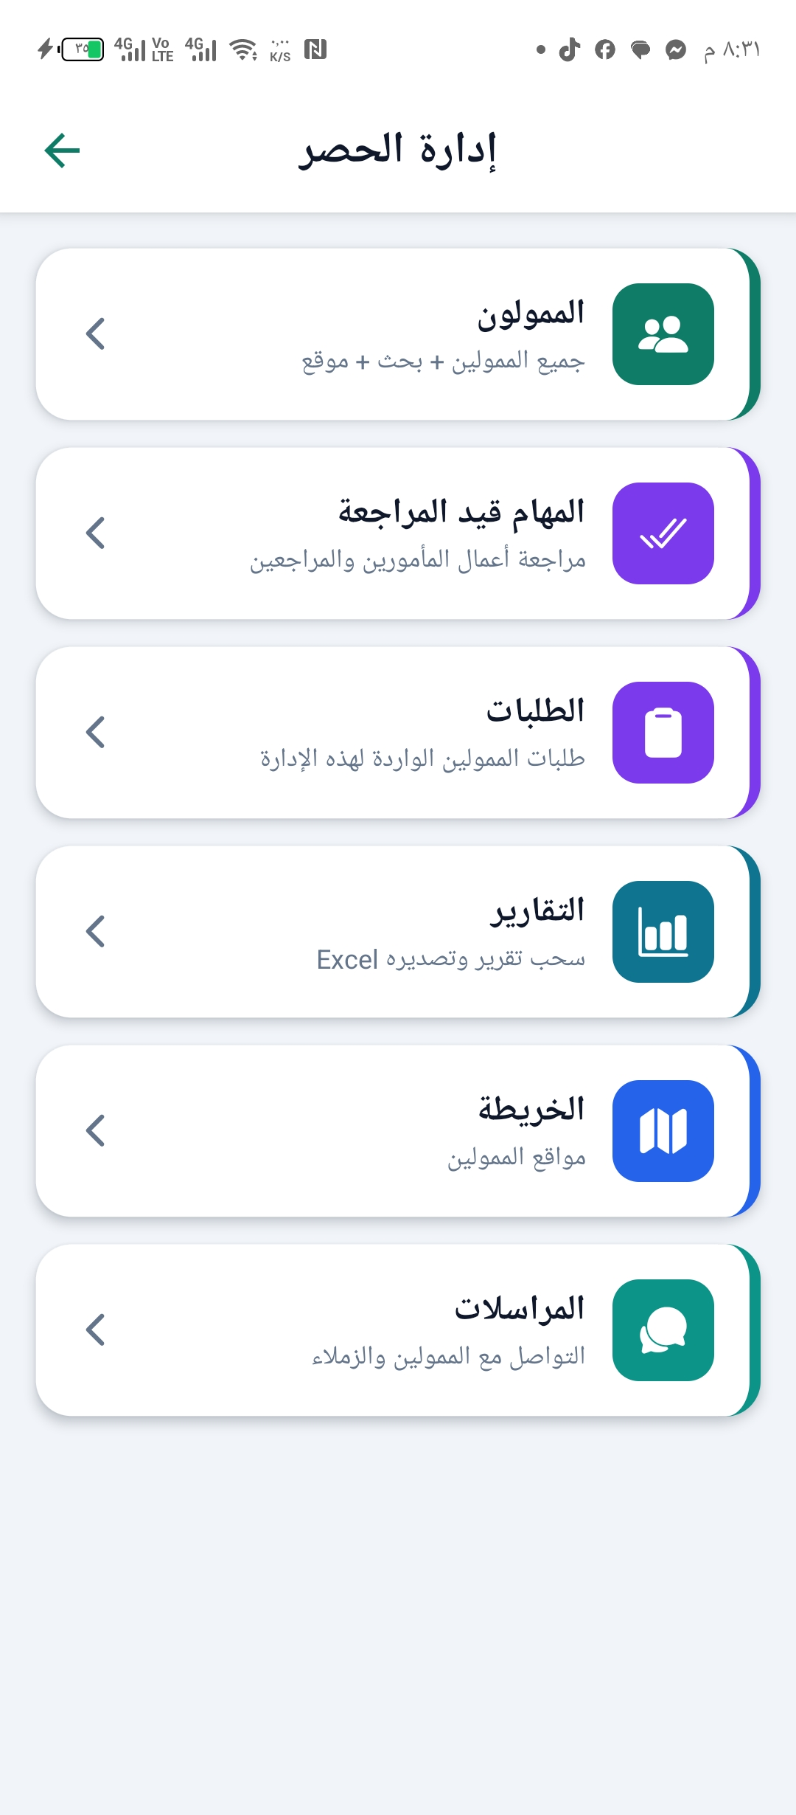
18) إدارة الحصر — الوظائف المجمعة
GT
مدير الحصر
● الهدف: تجميع كل أدوات إدارة الحصر في قائمة واحدة منظمة
● الوصف: ست بطاقات صفّية ملونة بعناوين ووصف مختصر لكل وظيفة
● البطاقات: الممولون (جميع الممولين + بحث + موقع) — المهام قيد المراجعة (مراجعة أعمال المأمورين والمراجعين) — الطلبات (طلبات الممولين الواردة لهذه الإدارة) — التقارير (سحب تقرير وتصديره Excel) — الخريطة (مواقع الممولين) — المراسلات (التواصل مع الممولين والزملاء)
● الأيقونات: أشخاص، علامة اعتماد، حافظة، رسم بياني، خريطة، فقاعة حوار — بألوان مميزة
● خطوات الاستخدام: اضغط البطاقة للدخول إلى الوظيفة المطلوبة
● الصلاحيات: مدير الحصر
● المدخلات: تنقّل
● المخرجات: فتح الوظيفة المختارة
● بعد الضغط: «المهام قيد المراجعة» تعرض أعمال المأمورين المنتظرة قراره بالاعتماد أو الإعادة
● العلاقة بالنظام: واجهة الاستقبال الإداري لكل ما ينتجه الميدان والممولون في نطاق الحصر
● الفائدة: دورة حصر مكتملة من التكليف حتى الاعتماد في مكان واحد
مصلحة الضرائب المصرية — وثيقة تحليل نظام GeoTax
18
Notes:
بيّن أن الطلبات الموجهة «لهذه الإدارة» تعني توجيهًا ذكيًا: طلبات الحصر تصل لإدارة الحصر وطلبات الفحص لإدارة الفحص تلقائيًا.

Slide 29
GT
خامسًا: مراجع الحصر
التخطيط وإسناد الملفات ومتابعة المهام — 4 شاشات
Notes:
مراجع الحصر هو مخطط الشعبة: يضع الخطط اليومية والأسبوعية والشهرية، يسند الملفات بخطوط سير، ويتابع تنفيذ المهام.

Slide 30
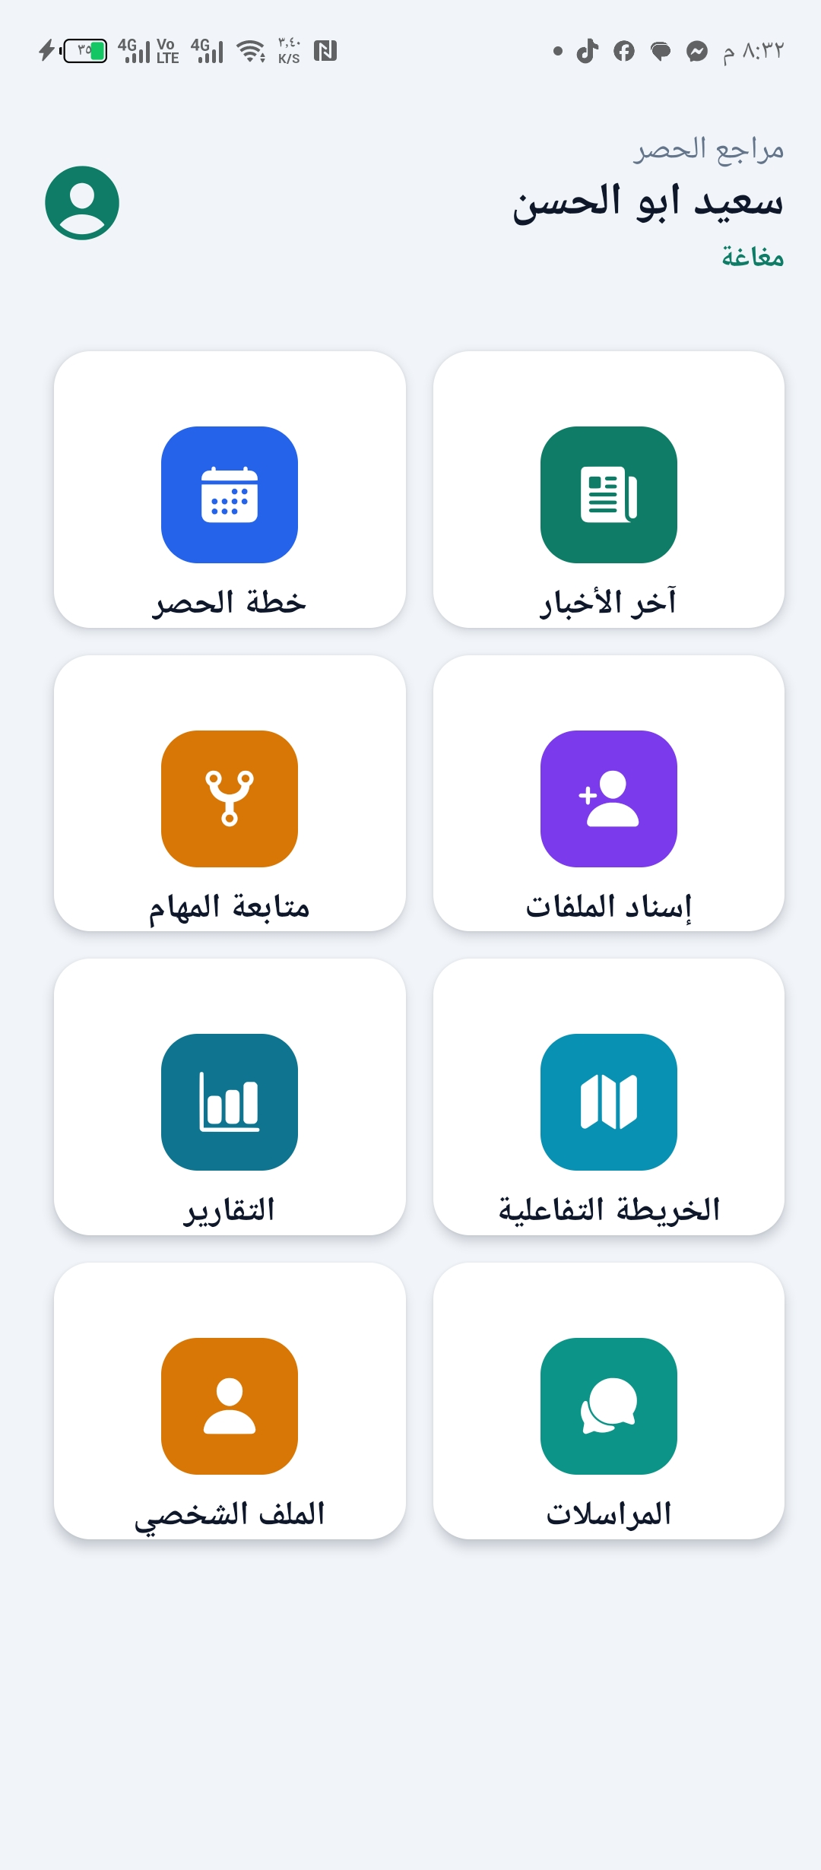
19) اللوحة الرئيسية لمراجع الحصر
GT
مراجع الحصر
● الهدف: مركز عمل المخطط والمتابع لأعمال الحصر
● الوصف: ترويسة «سعيد ابو الحسن — مراجع الحصر — مغاغة» وثماني بطاقات
● البطاقات: آخر الأخبار — خطة الحصر — إسناد الملفات — متابعة المهام — الخريطة التفاعلية — التقارير — المراسلات — الملف الشخصي
● أبرز البطاقات: «خطة الحصر» الزرقاء للتخطيط الزمني و«إسناد الملفات» البنفسجية للتكليف
● خطوات الاستخدام: اضغط البطاقة المطلوبة
● الصلاحيات: مراجع الحصر
● المدخلات: تنقّل
● المخرجات: فتح شاشات التخطيط والإسناد والمتابعة
● بعد الضغط: خطة الحصر تفتح مستويات التخطيط الثلاثة — إسناد الملفات يفتح نموذج المهمة
● العلاقة بالنظام: همزة الوصل بين توجيهات مدير الحصر وتنفيذ المأمورين
● الفائدة: طبقة تخطيط متخصصة ترفع كفاءة توزيع العمل الميداني
مصلحة الضرائب المصرية — وثيقة تحليل نظام GeoTax
19
Notes:
عرّف الدور: المراجع يخطط ويسند ويتابع، بينما يظل الاعتماد النهائي لمدير الحصر — تدرج صلاحيات سليم.

Slide 31
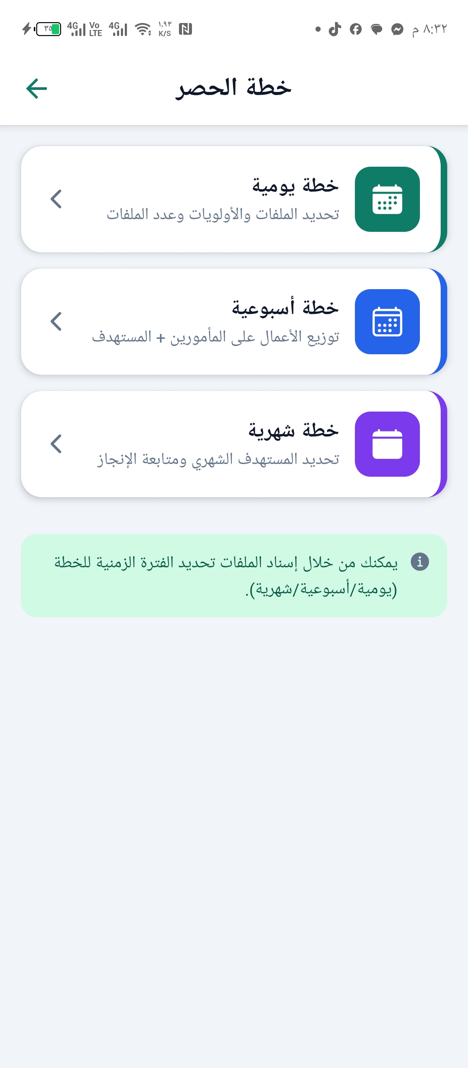
20) خطة الحصر — يومية / أسبوعية / شهرية
GT
مراجع الحصر
● الهدف: تنظيم أعمال الحصر على ثلاثة مستويات زمنية واضحة
● الوصف: ثلاث بطاقات: خطة يومية (تحديد الملفات والأولويات وعدد الملفات) — خطة أسبوعية (توزيع الأعمال على المأمورين + المستهدف) — خطة شهرية (تحديد المستهدف الشهري ومتابعة الإنجاز)
● الأيقونات: تقويم أخضر لليومية، أزرق للأسبوعية، بنفسجي للشهرية
● تنبيه النظام: شريط معلومات أخضر: «يمكنك من خلال إسناد الملفات تحديد الفترة الزمنية للخطة (يومية/أسبوعية/شهرية)»
● خطوات الاستخدام: اختر مستوى الخطة ← حدد الملفات والمستهدفات ← تابع نسب الإنجاز
● الصلاحيات: مراجع الحصر
● المدخلات: الملفات المستهدفة والأولويات والمستهدفات الرقمية
● المخرجات: خطط موثقة تتحول لمهام مسندة ويقاس الإنجاز عليها
● بعد الضغط: كل بطاقة تفتح مستواها الزمني لإدارة عناصره
● العلاقة بالنظام: تتكامل مع إسناد الملفات ومتابعة المهام وتغذي تقارير الإنجاز
● الفائدة: إدارة بالأهداف: مستهدفات قابلة للقياس بدلًا من العمل غير المخطط
مصلحة الضرائب المصرية — وثيقة تحليل نظام GeoTax
20
Notes:
اربط المستويات الثلاثة بلغة الإدارة: اليومي للتشغيل، الأسبوعي للتوزيع، الشهري للمستهدفات — وكلها تنعكس آليًا في التقارير.

Slide 32
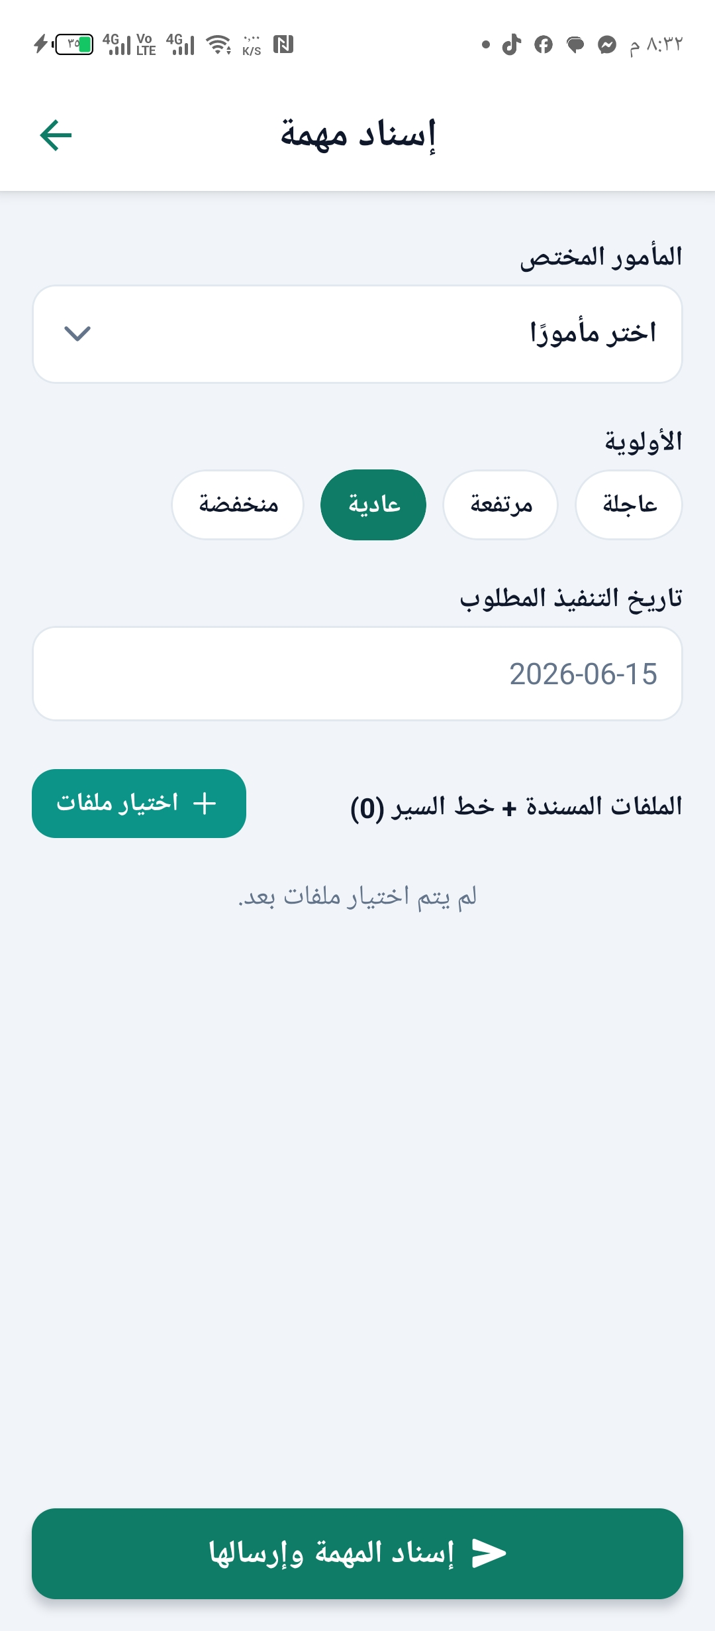
21) إسناد مهمة وإرسالها (نموذج كامل)
GT
مراجع الحصر
● الهدف: تكليف مأمور حصر بملفات محددة وخط سير خلال موعد محدد
● الوصف: نموذج الإسناد كاملًا: المأمور المختص، الأولوية، تاريخ التنفيذ، الملفات، وزر الإرسال النهائي
● الحقول: قائمة «اختر مأمورًا» — أولوية: عاجلة/مرتفعة/عادية(محددة)/منخفضة — تاريخ التنفيذ 2026-06-15 — الملفات المسندة + خط السير (0)
● الأزرار: «+ اختيار ملفات» أخضر — «إسناد المهمة وإرسالها» أخضر عريض أسفل الشاشة
● خطوات الاستخدام: اختر المأمور ← الأولوية ← التاريخ ← أضف الملفات ← اضغط إسناد المهمة وإرسالها
● الصلاحيات: مراجع الحصر ومدير الحصر
● المدخلات: مأمور + أولوية + تاريخ + ملفات
● المخرجات: مهمة جديدة برقم تسلسلي تصل للمأمور فورًا
● بعد الضغط: تظهر لدى المأمور في «المهام الواردة» وتُسجل في سجل العمليات ويبدأ عدّها الزمني
● العلاقة بالنظام: الملفات المرفقة تحمل مواقعها الجغرافية فيتكون خط سير على الخريطة تلقائيًا
● الفائدة: تكليف دقيق موثق بمسار عمل جاهز يوفر وقت المأمور ويضبط المتابعة
مصلحة الضرائب المصرية — وثيقة تحليل نظام GeoTax
21
Notes:
لاحظ أن حالة «لم يتم اختيار ملفات بعد» تتغير مع كل إضافة — والمهمة لا تُرسل إلا بعناصرها كاملة، ما يضمن جدية التكليف.

Slide 33
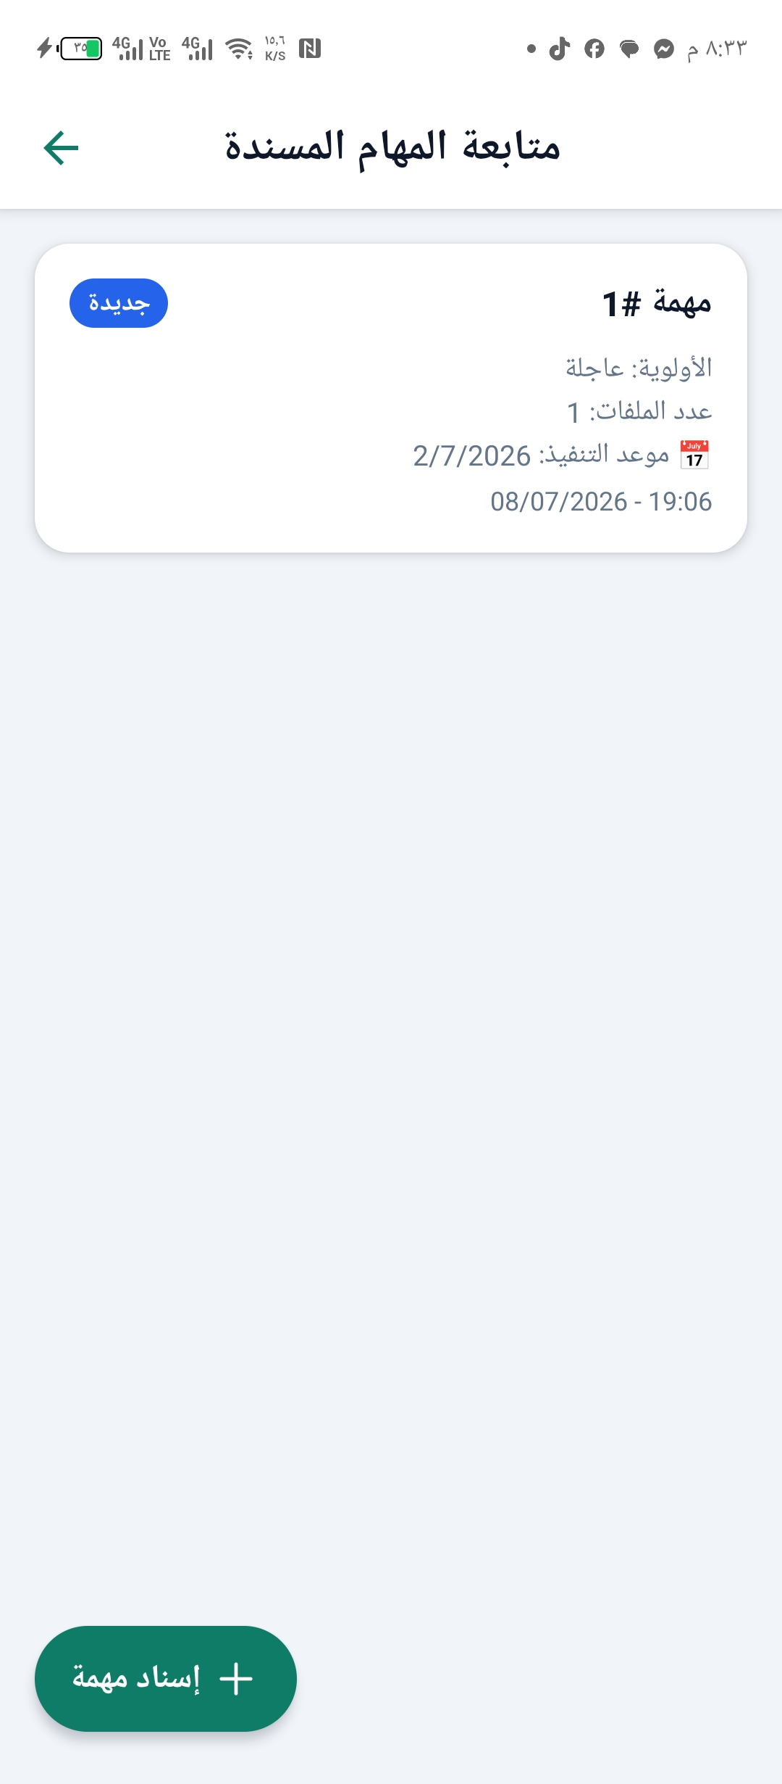
22) متابعة المهام المسندة
GT
مراجع الحصر
● الهدف: متابعة حالة كل مهمة أسندها المراجع حتى إتمامها
● الوصف: قائمة بطاقات المهام: «مهمة #1» بحالة «جديدة» زرقاء، الأولوية عاجلة، عدد الملفات 1، موعد التنفيذ 2/7/2026، وتاريخ الإسناد 08/07/2026 - 19:06
● الأزرار: «+ إسناد مهمة» أخضر أسفل الشاشة لإنشاء تكليف جديد
● شارات الحالة: جديدة — قيد التنفيذ — منتهية (تتغير مع تقدم المأمور في العمل)
● خطوات الاستخدام: افتح متابعة المهام ← راجع الحالات ← اضغط أي مهمة للتفاصيل أو أنشئ مهمة جديدة
● الصلاحيات: مراجع الحصر (ولمدير الحصر شاشة مراجعة واعتماد موازية)
● المدخلات: استعلام ومتابعة
● المخرجات: صورة حية لتقدم العمل الميداني
● بعد الضغط: فتح تفاصيل المهمة: ملفاتها وخط سيرها وحالة كل عنصر
● العلاقة بالنظام: المرآة المقابلة لشاشة «المهام الواردة» عند المأمور — نفس البيانات من منظور المتابعة
● الفائدة: لا مهمة تضيع: كل تكليف له رقم وحالة وتاريخ ومسؤول
مصلحة الضرائب المصرية — وثيقة تحليل نظام GeoTax
22
Notes:
اعرض دورة حياة المهمة: جديدة عند الإسناد ← يتسلمها المأمور ← تُنجز ← يراجعها المدير — وكل مرحلة مرئية هنا لحظيًا.

Slide 34
GT
سادسًا: مأمور الحصر
التنفيذ الميداني: الحصر على الطبيعة والطلبات والمهام — 12 شاشة
Notes:
مأمور الحصر هو القوة الميدانية للنظام وأكثر الأدوار شاشاتٍ: يفتح ملفات الحصر على الطبيعة بالموقع والصور، يعالج طلبات الممولين، وينفذ المهام بخطوط السير.

Slide 35
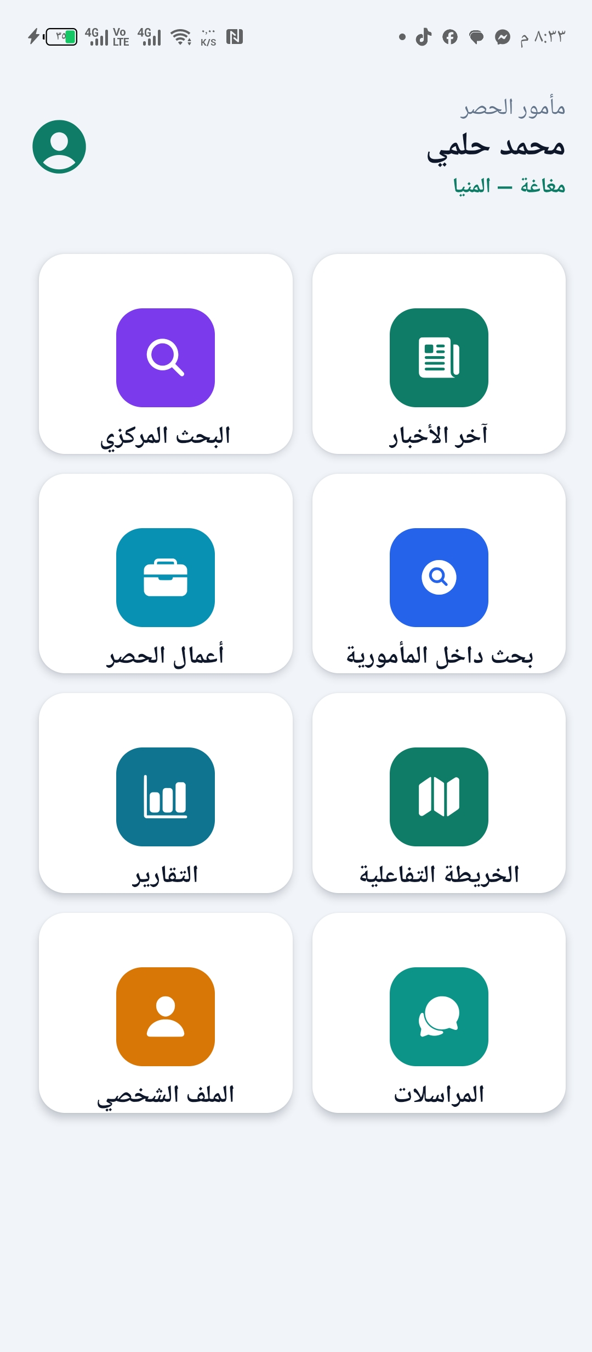
23) اللوحة الرئيسية لمأمور الحصر
GT
مأمور الحصر
● الهدف: مركز أدوات العمل الميداني اليومي
● الوصف: ترويسة «محمد حلمي — مأمور الحصر — مغاغة/المنيا» وثماني بطاقات
● البطاقات: آخر الأخبار — البحث المركزي — بحث داخل المأمورية — أعمال الحصر — الخريطة التفاعلية — التقارير — المراسلات — الملف الشخصي
● أبرز البطاقات: «أعمال الحصر» التركوازية (قلب العمل الميداني) وبحثان منفصلان: مركزي وداخلي
● خطوات الاستخدام: اضغط البطاقة المطلوبة
● الصلاحيات: مأمور الحصر
● المدخلات: تنقّل
● المخرجات: فتح شاشات التنفيذ
● بعد الضغط: أعمال الحصر تفتح 4 وظائف ميدانية — البحث المركزي يستعلم على مستوى الجمهورية
● العلاقة بالنظام: منفّذ المهام المسندة من المراجع ومصدر بيانات الحصر التي يعتمدها المدير
● الفائدة: كل أدوات الميدان في جيب المأمور على هاتفه
مصلحة الضرائب المصرية — وثيقة تحليل نظام GeoTax
23
Notes:
قدّم البطل الميداني للنظام: هذا الدور هو من يملأ الخريطة بالنقاط — لاحظ بساطة اللوحة وتركيزها على أدوات التنفيذ.

Slide 36
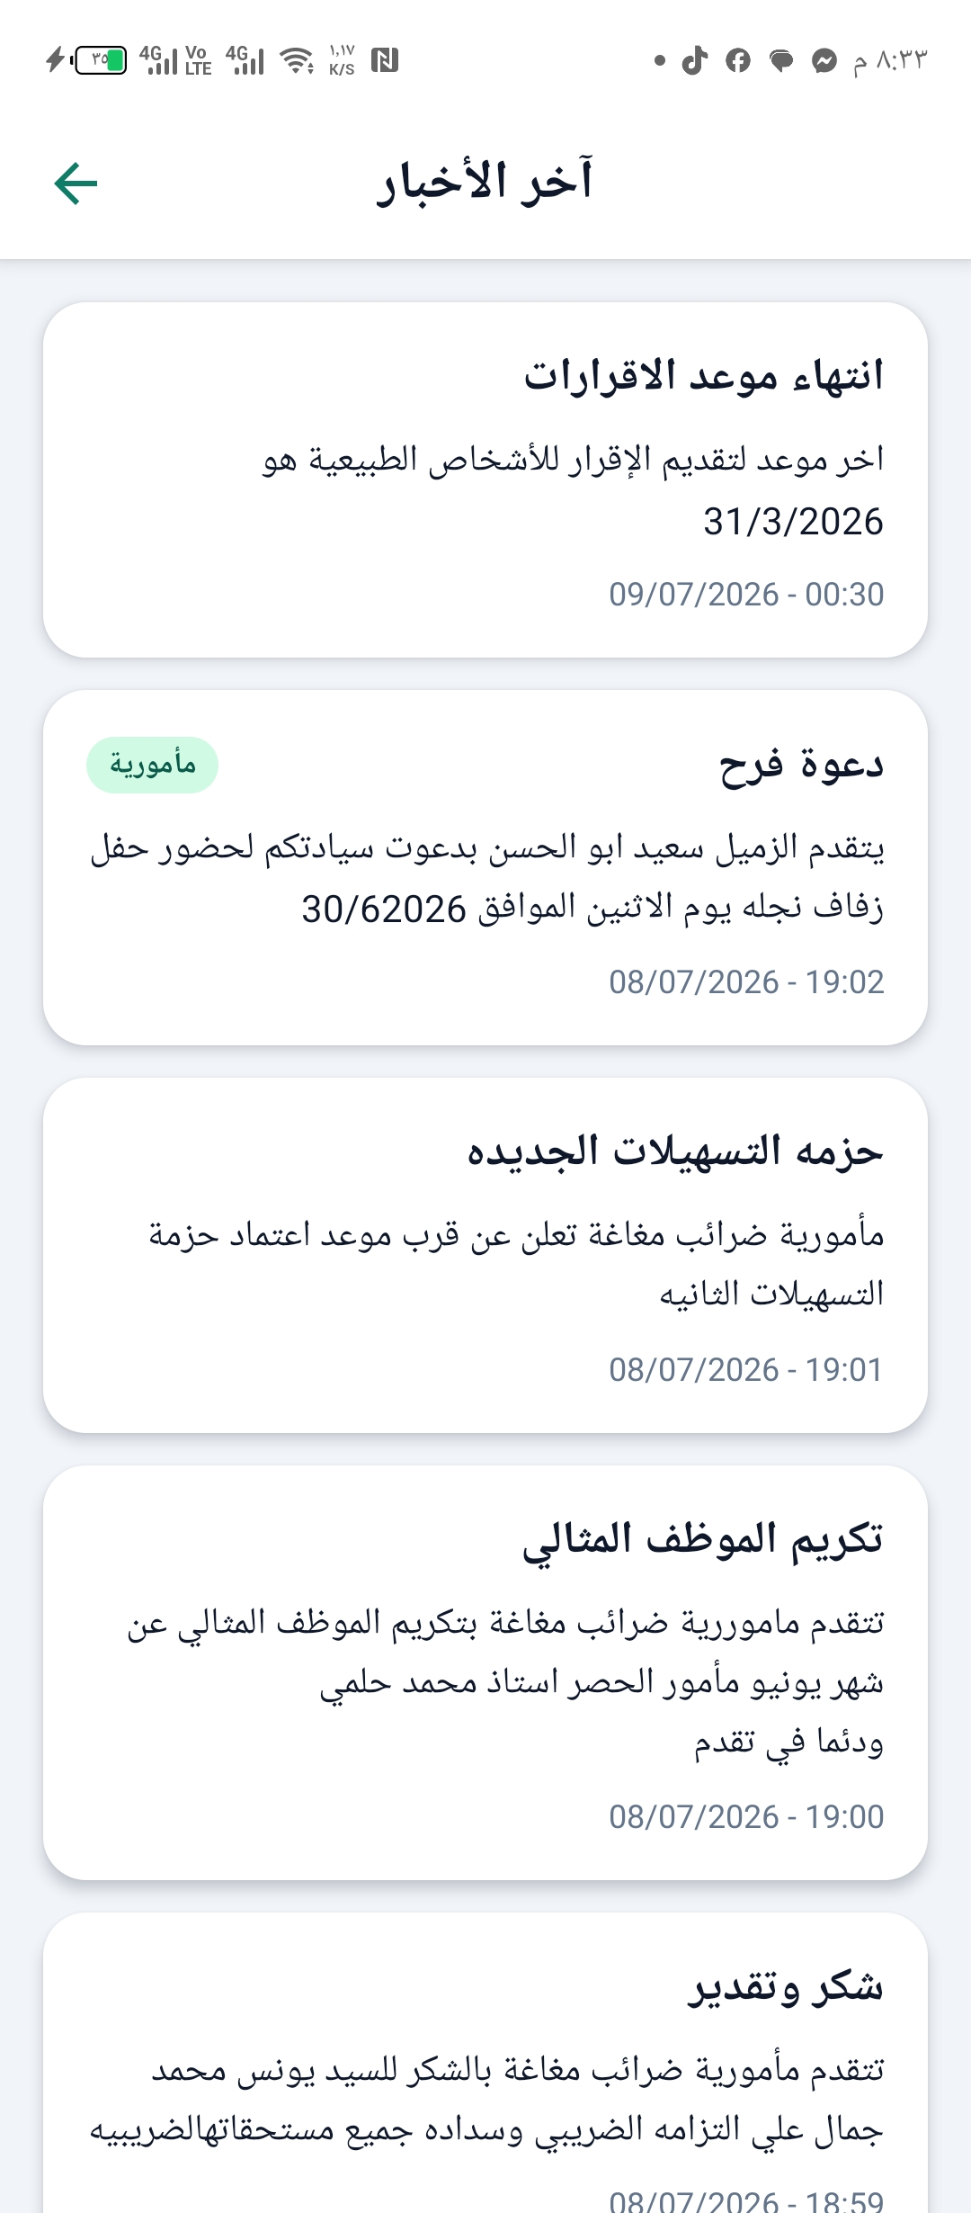
24) آخر الأخبار (عرض لدى المأمور)
GT
مأمور الحصر
● الهدف: اطلاع المأمور على التعليمات والأخبار الرسمية فور نشرها
● الوصف: قائمة الأخبار نفسها المنشورة من مدير الحاسب الآلي لكن بوضع القراءة فقط (بدون أزرار تعديل/حذف)
● الأخبار الظاهرة: انتهاء موعد الاقرارات 31/3/2026 — دعوة فرح (مأمورية) — حزمة التسهيلات الجديدة — تكريم الموظف المثالي: مأمور الحصر محمد حلمي — شكر وتقدير للممول الملتزم يونس محمد جمال
● الأيقونات: بطاقات نظيفة بطابع زمني لكل خبر ووسم النطاق
● خطوات الاستخدام: افتح آخر الأخبار ← مرّر واقرأ
● الصلاحيات: قراءة فقط لجميع الأدوار غير المحررة
● المدخلات: لا توجد
● المخرجات: اطلاع موثق بطوابع زمنية
● بعد الضغط: فتح الخبر لقراءة نصه كاملًا
● العلاقة بالنظام: نفس مصدر البيانات لشاشة النشر — عرض بحسب الصلاحية
● الفائدة: وصول موحد وفوري للتعليمات يقطع الطريق على الشائعات
مصلحة الضرائب المصرية — وثيقة تحليل نظام GeoTax
24
Notes:
لاحظ خبر تكريم «محمد حلمي» نفسه صاحب هذه اللوحة — الأخبار تُستخدم أيضًا للتحفيز وتقدير الملتزمين موظفين وممولين.

Slide 37
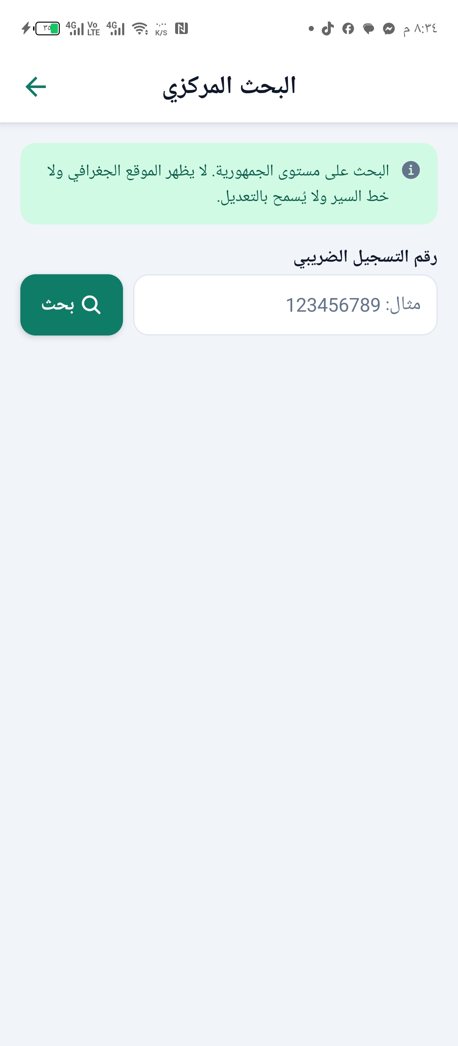
25) البحث المركزي (على مستوى الجمهورية)
GT
مأمور الحصر
● الهدف: الاستعلام عن أي ممول في الجمهورية برقم تسجيله الضريبي
● الوصف: شاشة بحث بسيطة بحقل «رقم التسجيل الضريبي» وزر بحث، مع شريط تنبيه أخضر
● التنبيه المهم: «البحث على مستوى الجمهورية. لا يظهر الموقع الجغرافي ولا خط السير ولا يُسمح بالتعديل»
● الأزرار: زر «بحث» الأخضر بأيقونة عدسة
● خطوات الاستخدام: أدخل الرقم الضريبي (مثال 123456789) ← اضغط بحث ← اطلع على البيانات الأساسية
● الصلاحيات: مأمور الحصر وما فوق — بصلاحية قراءة مقيدة خارج المأمورية
● المدخلات: رقم التسجيل الضريبي
● المخرجات: البيانات الأساسية للممول أيًا كانت مأموريته
● بعد الضغط: عرض نتيجة البحث للاطلاع فقط دون موقع أو تعديل
● العلاقة بالنظام: يستفيد من مركزية قاعدة البيانات الموحدة لكل المأموريات
● الفائدة: كشف الازدواج والتحقق من التسجيل السابق مع حماية خصوصية بيانات المأموريات الأخرى
مصلحة الضرائب المصرية — وثيقة تحليل نظام GeoTax
25
Notes:
نقطة أمن معلومات ذكية: خارج مأموريتك ترى البيانات الأساسية فقط بلا مواقع ولا تعديل — توازن مثالي بين تكامل البيانات وحمايتها.

Slide 38
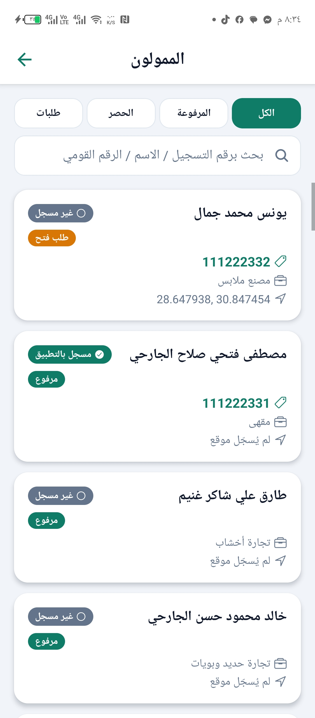
26) الممولون — بحث داخل المأمورية
GT
مأمور الحصر
● الهدف: استعراض وفلترة كل ممولي المأمورية بحالاتهم التفصيلية
● الوصف: تبويبات علوية: الكل — المرفوعة — الحصر — طلبات، وشريط بحث، وبطاقات ممولين غنية بالشارات
● شارات البطاقة: غير مسجل / مسجل بالتطبيق — طلب فتح / مرفوع — رقم التسجيل — النشاط — الإحداثيات أو «لم يُسجّل موقع»
● أمثلة: يونس محمد جمال (غير مسجل — طلب فتح — 111222332 — مصنع ملابس — بإحداثيات) — مصطفى فتحي (مسجل بالتطبيق — مرفوع — مقهى) — طارق علي شاكر (تجارة أخشاب)
● البحث: برقم التسجيل / الاسم / الرقم القومي
● خطوات الاستخدام: اختر التبويب ← ابحث ← اضغط بطاقة الممول لفتح ملفه
● الصلاحيات: مأمور الحصر داخل مأموريته بصلاحيات كاملة
● المدخلات: كلمات بحث وفلاتر
● المخرجات: قوائم مصنفة بحالة كل ممول
● بعد الضغط: فتح ملف الممول الكامل (شاشة 32)
● العلاقة بالنظام: قاعدة الانطلاق لأعمال الحصر والتحديث الميداني
● الفائدة: رؤية فورية لمن سُجّل ومن ينتظر ومن بلا موقع — فتُوجَّه الجهود بدقة
مصلحة الضرائب المصرية — وثيقة تحليل نظام GeoTax
26
Notes:
اشرح الشارات المزدوجة: حالة التسجيل بالتطبيق وحالة الملف معًا — النظام يميز الممول المتفاعل رقميًا عن غيره لتحفيز التسجيل الذاتي.

Slide 39
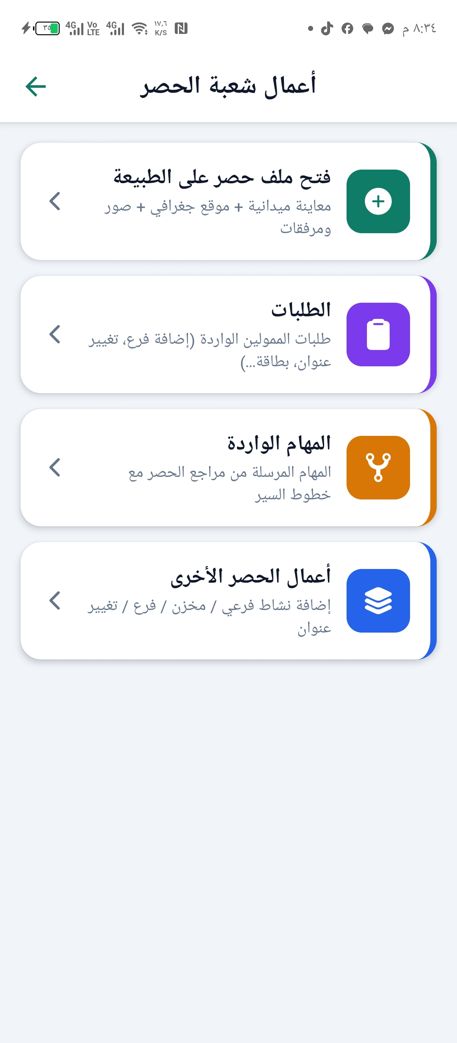
27) أعمال شعبة الحصر — القائمة الرئيسية
GT
مأمور الحصر
● الهدف: بوابة الوظائف الميدانية الأربع لمأمور الحصر
● الوصف: أربع بطاقات صفّية ملونة بوصف دقيق لكل وظيفة
● البطاقات: فتح ملف حصر على الطبيعة (معاينة ميدانية + موقع جغرافي + صور ومرفقات) — الطلبات (طلبات الممولين الواردة: إضافة فرع، تغيير عنوان، بطاقة...) — المهام الواردة (المهام المرسلة من مراجع الحصر مع خطوط السير) — أعمال الحصر الأخرى (إضافة نشاط فرعي / مخزن / فرع / تغيير عنوان)
● الأيقونات: زائد أخضر — حافظة بنفسجية — تفرع برتقالي — طبقات زرقاء
● خطوات الاستخدام: اختر الوظيفة المطلوبة حسب طبيعة العمل اليومي
● الصلاحيات: مأمور الحصر
● المدخلات: تنقّل
● المخرجات: فتح الوظيفة الميدانية
● بعد الضغط: كل بطاقة تفتح شاشتها التفصيلية (الشاشات 28-31)
● العلاقة بالنظام: تلخص دورة عمل المأمور كاملة في أربع مهام
● الفائدة: تنظيم واضح يفصل الحصر الجديد عن الطلبات عن المهام عن التعديلات
مصلحة الضرائب المصرية — وثيقة تحليل نظام GeoTax
27
Notes:
هذه فهرس عمل المأمور: سنفتح الآن كل بند فيها بالترتيب — ابدأ بأهمها: فتح ملف الحصر على الطبيعة.

Slide 40
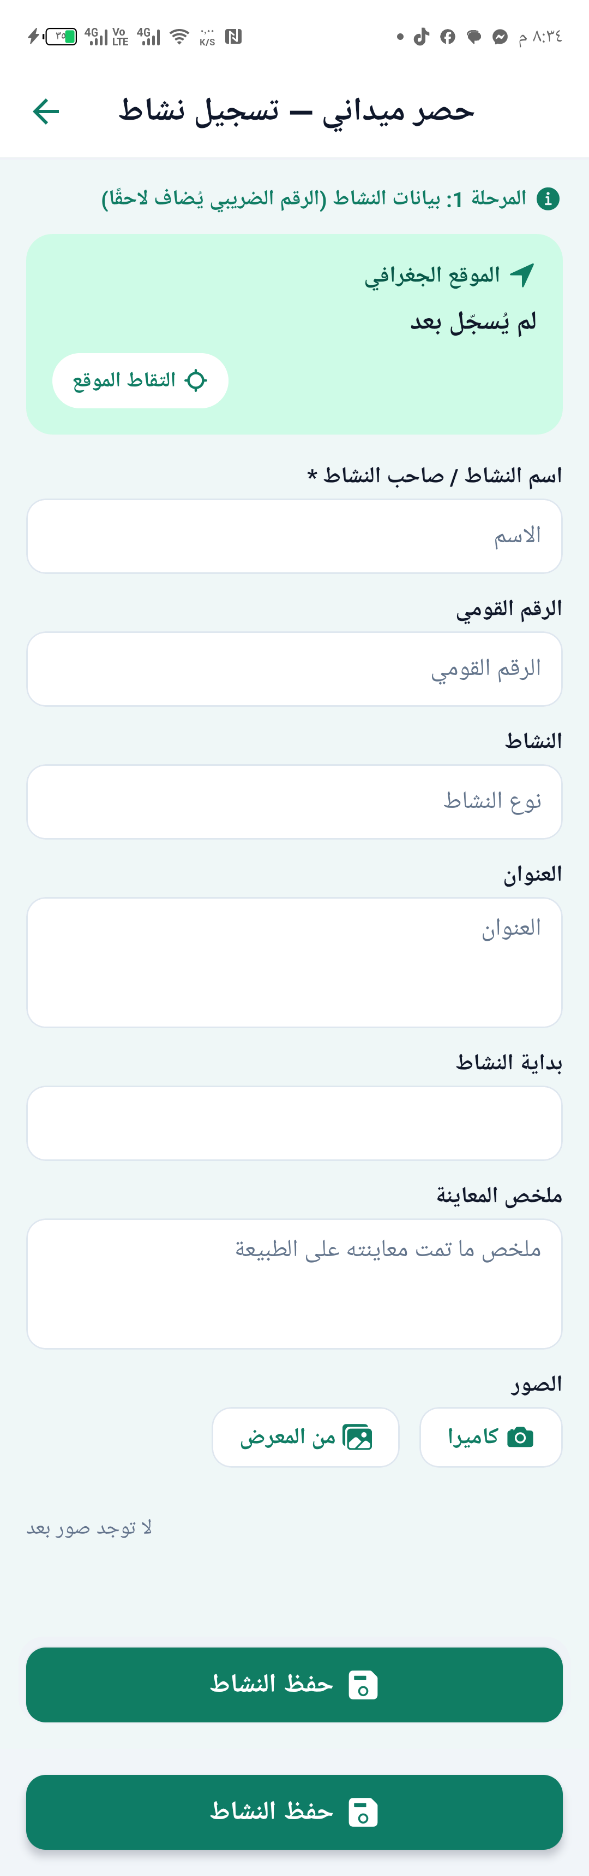
28) حصر ميداني — تسجيل نشاط (المرحلة 1)
GT
مأمور الحصر
● الهدف: توثيق نشاط اقتصادي جديد من الميدان مباشرة بموقعه الحقيقي
● الوصف: نموذج المرحلة الأولى «بيانات النشاط (الرقم الضريبي يُضاف لاحقًا)» ببطاقة موقع خضراء وحقول البيانات والصور
● بطاقة الموقع: «الموقع الجغرافي: لم يُسجّل بعد» + زر «التقاط الموقع» يلتقط إحداثيات GPS لحظيًا
● الحقول: اسم النشاط/صاحب النشاط (إلزامي) — الرقم القومي — النشاط — العنوان — بداية النشاط — ملخص المعاينة
● الصور: زرا «كاميرا» و«من المعرض» لإرفاق صور النشاط (لا توجد صور بعد)
● الأزرار: «حفظ النشاط» الأخضر
● خطوات الاستخدام: قف أمام النشاط ← التقط الموقع ← أدخل البيانات ← صوّر ← احفظ
● الصلاحيات: مأمور الحصر ميدانيًا
● المدخلات: إحداثيات GPS + بيانات النشاط + صور
● المخرجات: ملف حصر جديد بحالة أولية ونقطة على الخريطة
● بعد الضغط: يُحفظ الملف ويظهر في الممولين والخريطة، وينتظر المرحلة 2 (الرقم الضريبي) والاعتماد
● العلاقة بالنظام: المصدر الأول لبيانات GeoTax الميدانية — منه تتغذى الخريطة والتقارير
● الفائدة: حصر موثق بالدليل: موقع وصور وتوقيت — يستحيل تسجيله من المكتب
مصلحة الضرائب المصرية — وثيقة تحليل نظام GeoTax
28
Notes:
أهم شاشة تشغيلية: أكد أن التقاط الموقع يتم في عين المكان، فتتحول «المعاينة على الطبيعة» من ادعاء ورقي إلى حقيقة موثقة بإحداثيات وصور.

Slide 41
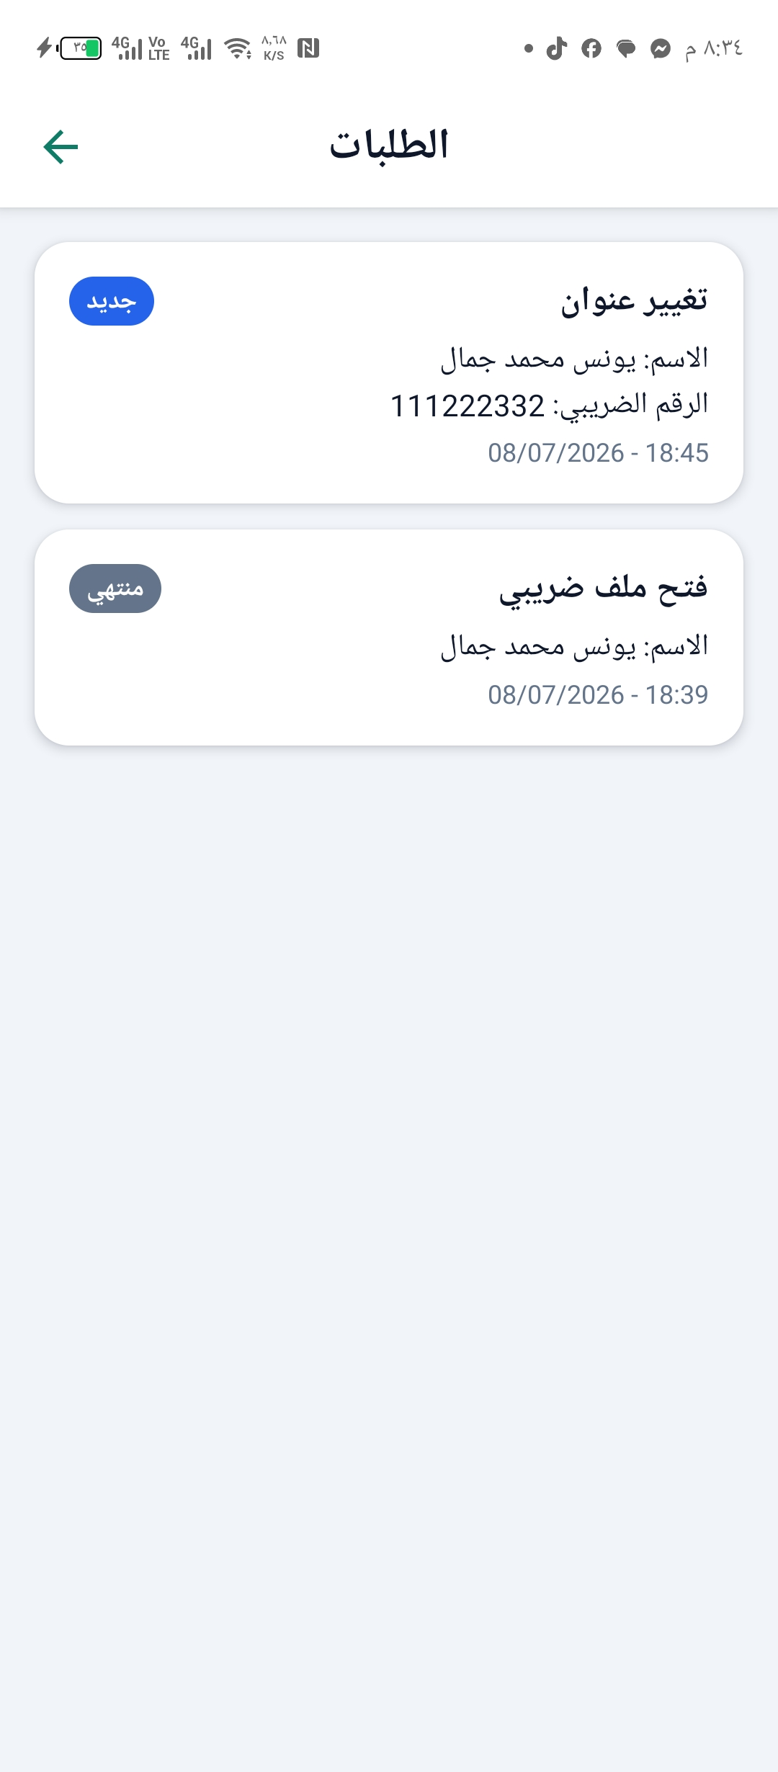
29) الطلبات الواردة لمأمور الحصر
GT
مأمور الحصر
● الهدف: استقبال طلبات الممولين الموجهة لشعبة الحصر ومتابعة حالتها
● الوصف: قائمة بطاقات طلبات بشارة حالة ملونة واسم مقدم الطلب وتاريخه
● الأمثلة: «تغيير عنوان» بحالة جديد (يونس محمد جمال — 111222332 — 18:45) — «فتح ملف ضريبي» بحالة منتهي (18:39)
● شارات الحالة: جديد (أزرق) — تحت المراجعة — مطلوب استيفاء — معتمد — مرفوض — منتهي (رمادي)
● خطوات الاستخدام: افتح الطلبات ← اضغط الطلب ← انتقل لشاشة المعالجة
● الصلاحيات: مأمور الحصر لطلبات إدارته
● المدخلات: اختيار الطلب
● المخرجات: فتح شاشة معالجة الطلب
● بعد الضغط: تظهر بيانات الطلب كاملة مع أدوات تغيير الحالة والرد (شاشة 40-41)
● العلاقة بالنظام: الوجه المقابل لشاشة طلبات الممول — نفس الطلب يُرى من الجانبين بحالته اللحظية
● الفائدة: زمن استجابة قياسي للممول وأرشفة تلقائية لكل الطلبات
مصلحة الضرائب المصرية — وثيقة تحليل نظام GeoTax
29
Notes:
اربط مع رحلة الممول القادمة: الطلب الذي سيقدمه الممول من بيته سيظهر هنا في نفس اللحظة — هذه هي الخدمة الحكومية الرقمية الحقيقية.

Slide 42
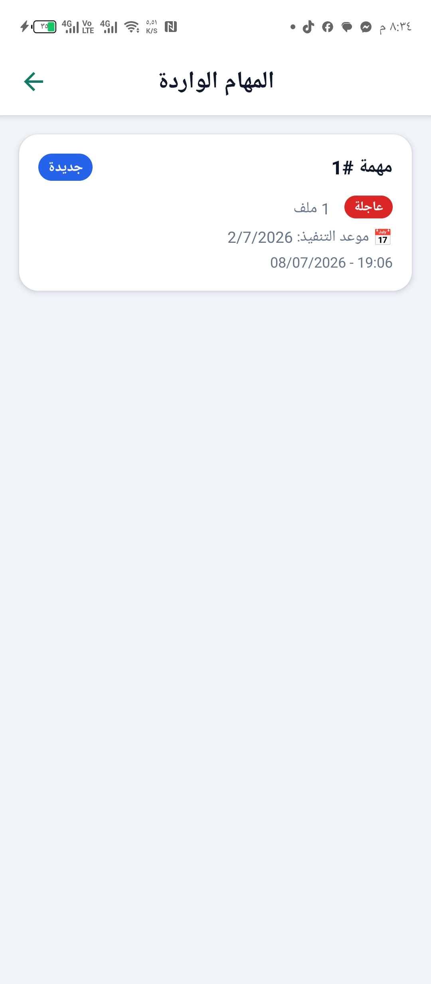
30) المهام الواردة من مراجع الحصر
GT
مأمور الحصر
● الهدف: تسلّم المأمور للمهام المسندة إليه مع كامل تفاصيلها
● الوصف: بطاقة «مهمة #1» بشارة «جديدة» وشارة أولوية «عاجلة» حمراء وعدد الملفات وموعد التنفيذ
● محتوى البطاقة: مهمة #1 — عاجلة — 1 ملف — موعد التنفيذ 2/7/2026 — أُسندت 08/07/2026 - 19:06
● الأيقونات: شارة زرقاء للحالة وشارة حمراء للأولوية وأيقونة تقويم للموعد
● خطوات الاستخدام: افتح المهام الواردة ← اضغط المهمة ← اطلع على الملفات وخط السير ← نفّذ ميدانيًا
● الصلاحيات: مأمور الحصر — يرى مهامه هو فقط
● المدخلات: استلام وتنفيذ
● المخرجات: تحديث حالة المهمة مع التقدم
● بعد الضغط: عرض ملفات المهمة ومواقعها وخط السير المقترح على الخريطة
● العلاقة بالنظام: الطرف المنفذ لما أسنده المراجع في الشاشة 21 — نفس المهمة برقمها
● الفائدة: وضوح كامل: ماذا أعمل اليوم؟ أين؟ وبأي أولوية وموعد؟
مصلحة الضرائب المصرية — وثيقة تحليل نظام GeoTax
30
Notes:
أغلق الدائرة أمام الحضور: المهمة #1 التي أسندها سعيد أبو الحسن ظهرت فورًا عند محمد حلمي بنفس الرقم والأولوية — تتبع كامل بلا ورق.

Slide 43
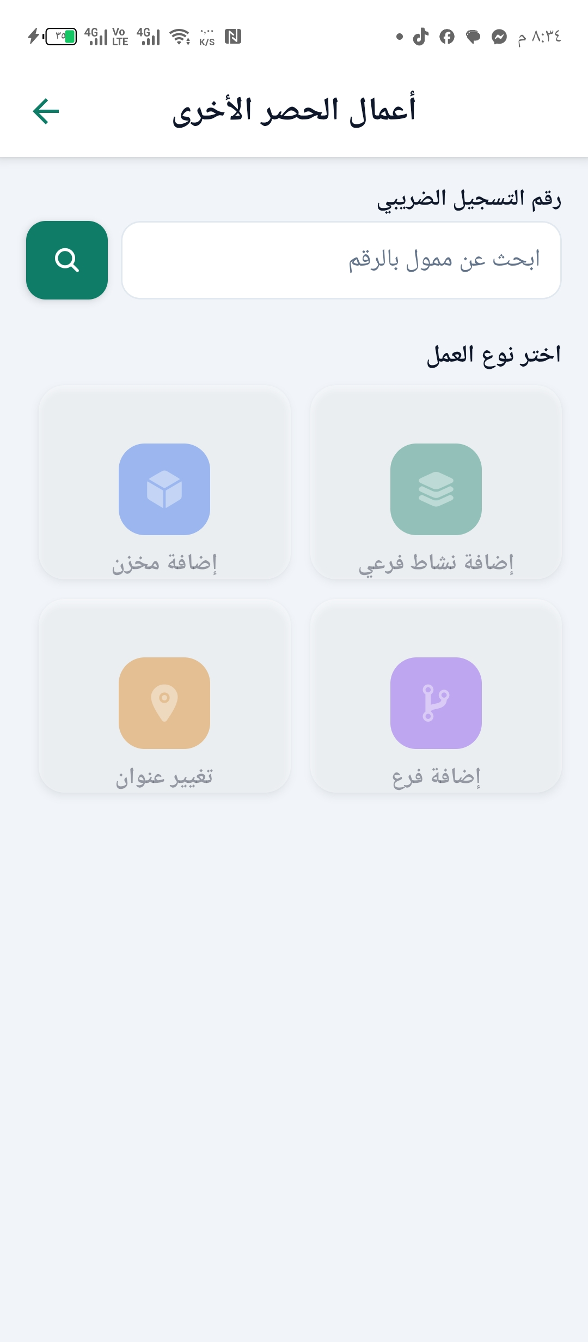
31) أعمال الحصر الأخرى
GT
مأمور الحصر
● الهدف: تنفيذ التعديلات الميدانية على ملفات قائمة دون فتح ملف جديد
● الوصف: حقل بحث برقم التسجيل الضريبي + شبكة «اختر نوع العمل» بأربع عمليات
● أنواع العمل: إضافة نشاط فرعي — إضافة مخزن — إضافة فرع — تغيير عنوان
● الأزرار: زر بحث أخضر بأيقونة عدسة — أربع بطاقات عمليات (تتفعل بعد تحديد الممول)
● خطوات الاستخدام: ابحث عن الممول بالرقم ← اختر نوع العمل ← أكمل بيانات العملية ← احفظ
● الصلاحيات: مأمور الحصر
● المدخلات: رقم التسجيل + بيانات الإضافة/التعديل
● المخرجات: تحديث موثق بملف الممول (فرع/مخزن/نشاط فرعي/عنوان جديد)
● بعد الضغط: تُسجل العملية بملف الممول وتظهر على الخريطة بلون فئتها (فرع بنفسجي، مخزن تركواز)
● العلاقة بالنظام: مصدر بيانات فلاتر الفروع والمخازن في الخريطة والتقارير
● الفائدة: الملف الضريبي يتوسع مع الواقع: كل فرع أو مخزن جديد يُلتقط فور رصده ميدانيًا
مصلحة الضرائب المصرية — وثيقة تحليل نظام GeoTax
31
Notes:
اذكر السيناريو: أثناء المرور اكتشف المأمور مخزنًا جديدًا لممول قائم — بدل تقرير ورقي، بحث بالرقم وأضاف المخزن بموقعه في دقيقة.

Slide 44
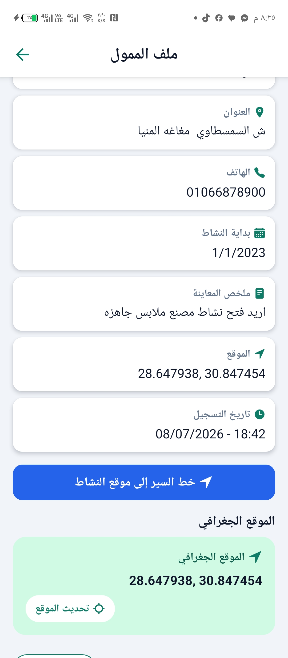
32) ملف الممول — التفاصيل وخط السير
GT
مأمور الحصر
● الهدف: عرض الملف الكامل للممول مع أدوات الوصول الميداني والتحديث
● الوصف: بطاقات بيانات متتابعة: العنوان (ش السمسطاوي مغاغه المنيا) — الهاتف 01066878900 — بداية النشاط 1/1/2023 — ملخص المعاينة («اريد فتح نشاط مصنع ملابس جاهزه») — الموقع بإحداثياته — تاريخ التسجيل 08/07/2026
● الأزرار: «خط السير إلى موقع النشاط» الأزرق — «تحديث الموقع» داخل بطاقة الموقع الجغرافي الخضراء
● الأيقونات: دبوس للعنوان، سماعة للهاتف، تقويم للبداية، مستند للملخص، سهم ملاحة للموقع، ساعة للتسجيل
● خطوات الاستخدام: افتح الملف من قائمة الممولين ← راجع البيانات ← اضغط خط السير للتوجه أو حدّث الموقع من عين المكان
● الصلاحيات: مأمور الحصر داخل مأموريته
● المدخلات: أوامر ملاحة أو تحديث إحداثيات
● المخرجات: ملاحة فعلية للموقع أو إحداثيات محدثة
● بعد الضغط: «خط السير» يفتح تطبيق الخرائط بمسار فعلي للنشاط (الشاشة التالية)
● العلاقة بالنظام: نقطة الالتقاء بين بيانات الحصر والاستخدام الميداني اليومي
● الفائدة: الوصول لأي نشاط بضغطة واحدة — نهاية عصر «العنوان غير واضح»
مصلحة الضرائب المصرية — وثيقة تحليل نظام GeoTax
32
Notes:
ركز على زر خط السير: الملف ليس بيانات صماء بل بوابة وصول فعلي — أي مأمور جديد يصل للنشاط بدون معرفة سابقة بالمنطقة.

Slide 45
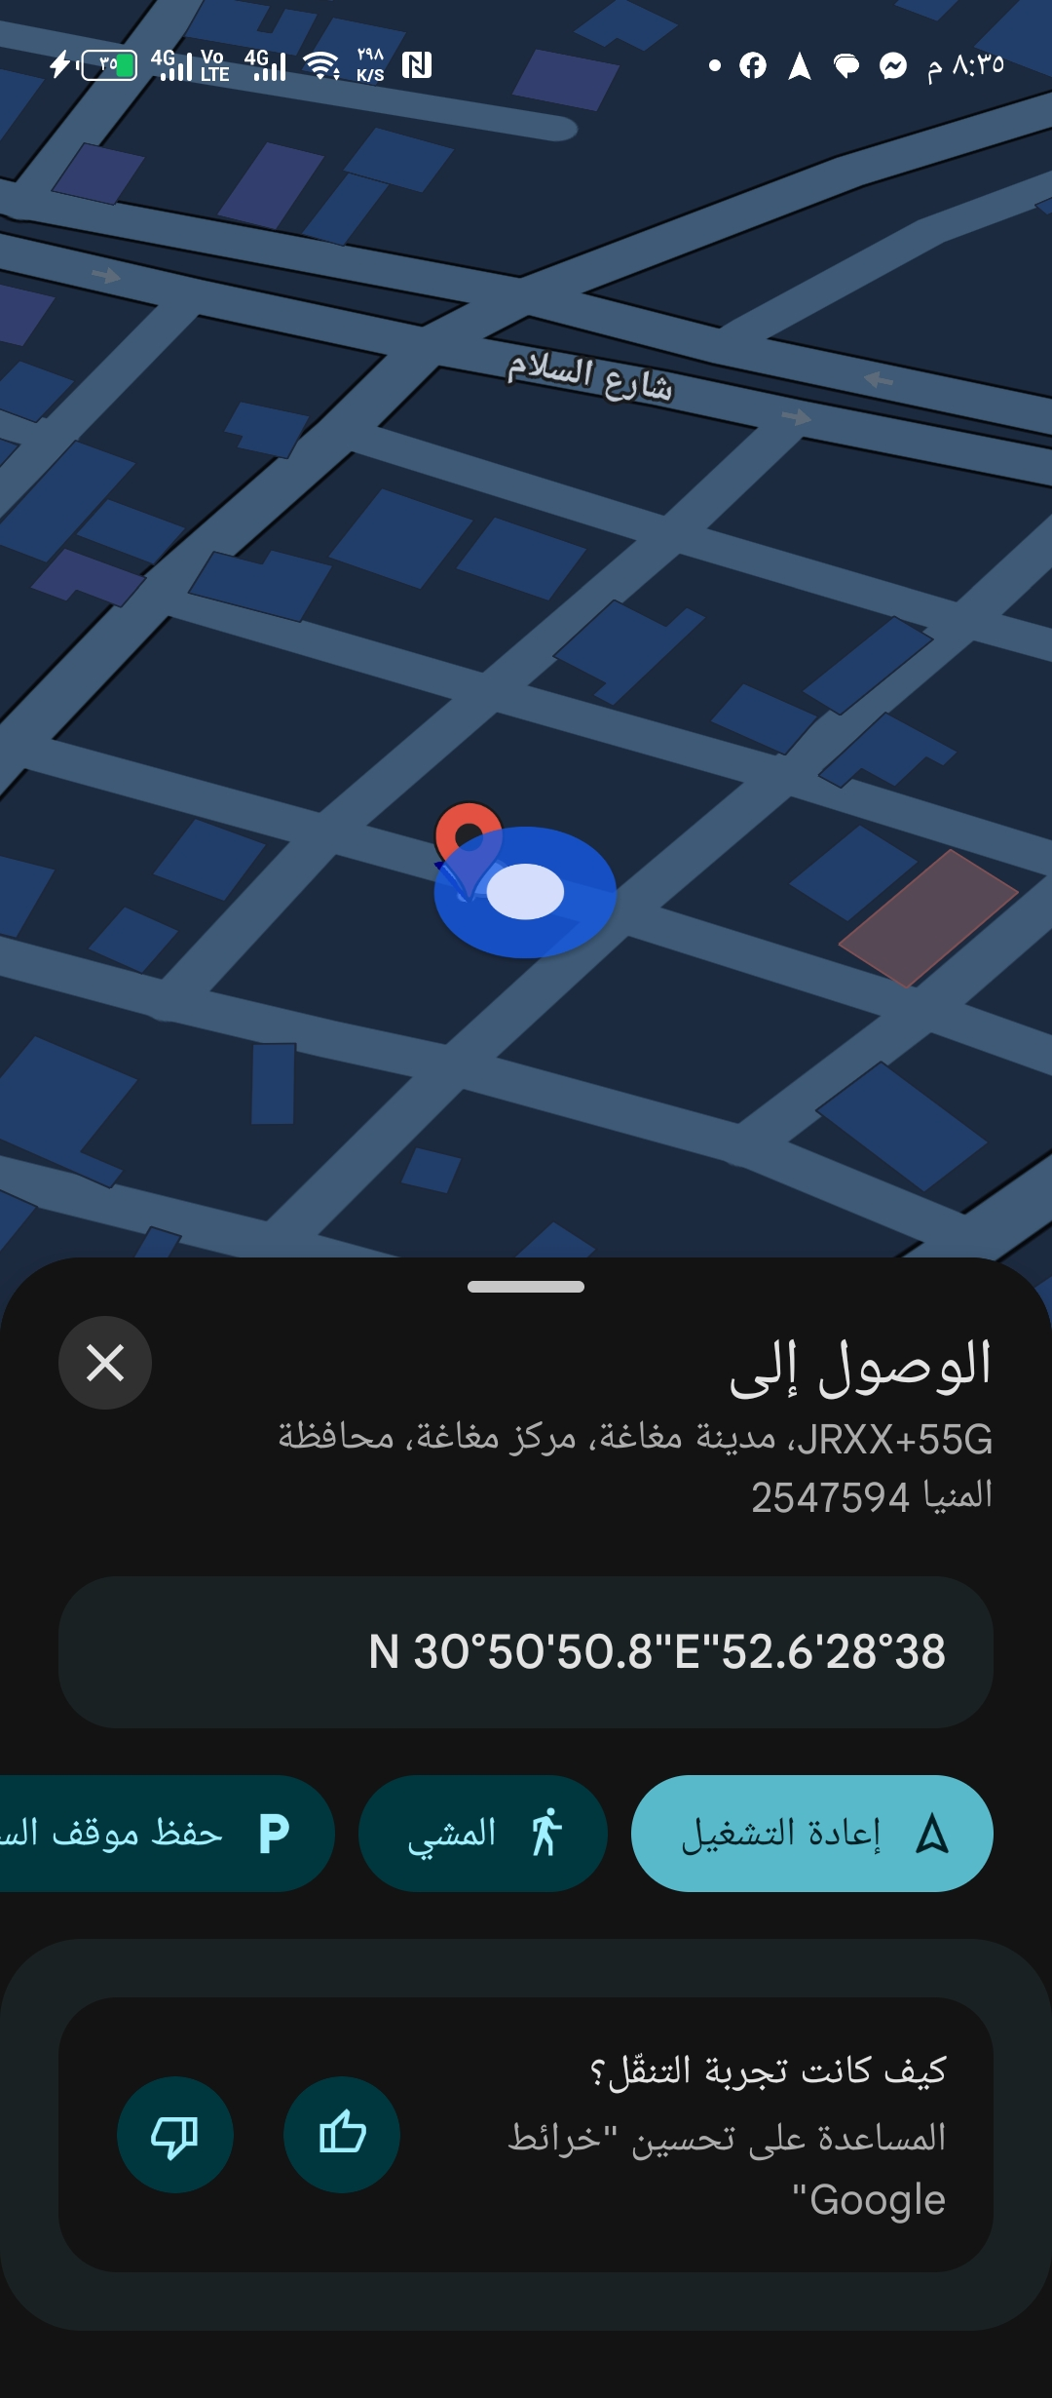
33) خط السير — الملاحة إلى موقع النشاط
GT
مأمور الحصر
● الهدف: توجيه المأمور ملاحيًا حتى باب النشاط باستخدام خرائط Google
● الوصف: خريطة ملاحة ليلية عليها دبوس الوجهة (مدينة مغاغة، مركز مغاغة، محافظة المنيا) مع إحداثيات دقيقة
● الأزرار: إعادة التشغيل (بدء الملاحة) — المشي — حفظ موقف السيارة — إغلاق
● الأيقونات: دبوس أحمر للوجهة ودائرة زرقاء لموقع المأمور الحالي
● خطوات الاستخدام: من ملف الممول اضغط خط السير ← يفتح Google Maps بالوجهة ← ابدأ الملاحة
● الصلاحيات: متاح لكل من يملك عرض الملف داخل المأمورية
● المدخلات: لا شيء — الإحداثيات تنتقل تلقائيًا
● المخرجات: مسار ملاحي فعلي بالزمن والمسافة
● بعد الضغط: توجيه صوتي ومرئي حتى الوصول للنشاط
● العلاقة بالنظام: ثمرة التقاط الموقع في الحصر الميداني: الإحداثية المخزنة تتحول لمسار حقيقي
● الفائدة: توفير وقت الانتقالات ورفع عدد المعاينات اليومية لكل مأمور
مصلحة الضرائب المصرية — وثيقة تحليل نظام GeoTax
33
Notes:
هنا يكتمل وعد «الربط الجغرافي»: من شاشة الملف إلى باب المصنع بمسار GPS — قيمة عملية يلمسها كل موظف ميداني.

Slide 46

34) التقارير (لدى مأمور الحصر)
GT
مأمور الحصر
● الهدف: تمكين المأمور من استخراج تقارير أعماله ونطاق عمله
● الوصف: نفس مركز التقارير الموحد: 11 نوع تقرير + مدى زمني + تصدير Excel/PDF
● أنواع التقارير: الممولين — الحصر على الطبيعة — الحصر المكتبي — المعاينات — التوقف الجزئي/النهائي — المهام — الطلبات — الشكاوى — الفروع — المخازن
● الأزرار: تصدير Excel (أخضر) — تصدير PDF (أحمر)
● خطوات الاستخدام: اختر النوع ← حدد الفترة أو اتركها فارغة للكل ← صدّر
● الصلاحيات: مأمور الحصر في نطاق بياناته ومأموريته
● المدخلات: نوع التقرير والمدى الزمني
● المخرجات: ملفات رسمية جاهزة للتسليم والفحص
● بعد الضغط: توليد فوري من البيانات الحية
● العلاقة بالنظام: نفس محرك تقارير الأدوار العليا — بنطاق صلاحية المأمور
● الفائدة: المأمور يوثق إنتاجه بنفسه: تقرير حصر اليوم في نهاية الدوام بضغطة
مصلحة الضرائب المصرية — وثيقة تحليل نظام GeoTax
34
Notes:
اختم قسم المأمور: أدوات الرئيس نفسها في يد المنفذ بحدود صلاحياته — عدالة أدوات ترفع الإنتاجية وتُبسط المساءلة.

Slide 47
GT
سابعًا: بوابة الممول
الخدمة الذاتية: التسجيل والطلبات والمتابعة — 13 شاشة
Notes:
أطول رحلة في العرض: الممول يسجل بنفسه، يقدم طلبه، يتابع حالته، ويُدمج ملفه بالنظام — خدمة حكومية رقمية كاملة من الهاتف.

Slide 48
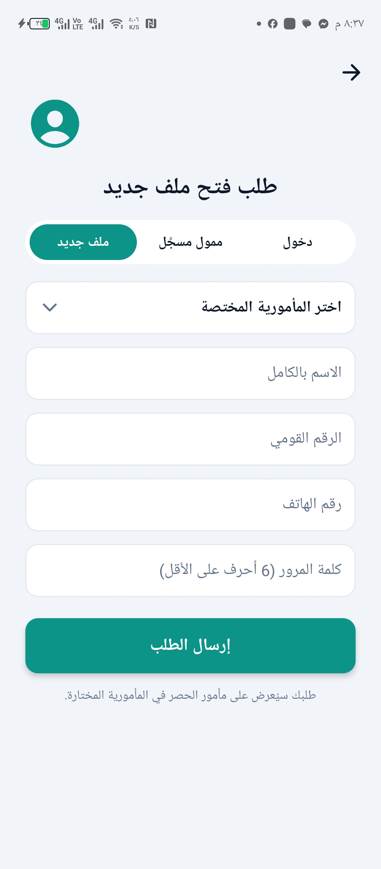
35) طلب فتح ملف جديد — بوابة الممول
GT
بوابة الممول
● الهدف: تمكين المواطن من طلب فتح ملف ضريبي ذاتيًا دون زيارة المأمورية
● الوصف: ثلاثة تبويبات: دخول — ممول مسجّل — ملف جديد (نشط)، ونموذج تسجيل مبسط
● الحقول: اختر المأمورية المختصة — الاسم بالكامل — الرقم القومي — رقم الهاتف — كلمة المرور (6 أحرف على الأقل)
● الأزرار: «إرسال الطلب» الأخضر العريض
● رسالة النظام: «طلبك سيُعرض على مأمور الحصر في المأمورية المختارة»
● خطوات الاستخدام: اختر تبويب ملف جديد ← حدد المأمورية ← أدخل بياناتك ← أرسل
● الصلاحيات: متاح لأي مواطن — إنشاء حساب ممول
● المدخلات: بيانات الهوية والتواصل وكلمة مرور
● المخرجات: حساب ممول + طلب فتح ملف يصل للمأمورية المختصة
● بعد الضغط: يُنشأ الحساب ويظهر الطلب فورًا في شاشة طلبات مأمور الحصر
● العلاقة بالنظام: بداية رحلة الممول الرقمية وأول مصدر «request» في إدارة الملفات
● الفائدة: توسيع القاعدة الضريبية بتسهيل التسجيل الطوعي إلى أقصى حد
مصلحة الضرائب المصرية — وثيقة تحليل نظام GeoTax
35
Notes:
ابدأ رحلة الممول: مواطن يريد فتح نشاط — يسجل من هاتفه في دقيقتين ويصل طلبه لمأمور الحصر المختص مباشرة. لاحظ التبويبات الثلاثة لكل حالات الممولين.

Slide 49
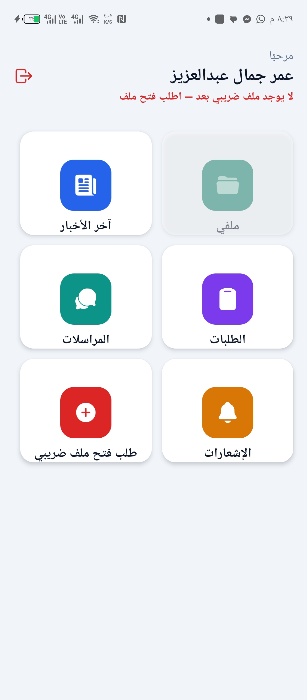
36) اللوحة الرئيسية للممول (قبل فتح الملف)
GT
بوابة الممول
● الهدف: لوحة خدمات الممول الجديد قبل اكتمال ملفه الضريبي
● الوصف: ترحيب «مرحبًا عمر جمال عبدالعزيز» مع تنبيه أحمر «لا يوجد ملف ضريبي بعد — اطلب فتح ملف» وست بطاقات
● البطاقات: آخر الأخبار — ملفي (معطلة بلون باهت) — الطلبات — المراسلات — الإشعارات — طلب فتح ملف ضريبي (حمراء بارزة)
● الأيقونات: زر خروج أحمر أعلى الشاشة — جرس برتقالي للإشعارات — زائد أحمر لطلب الفتح
● خطوات الاستخدام: سجّل الدخول ← لاحظ التنبيه ← اضغط طلب فتح ملف ضريبي
● الصلاحيات: الممول صاحب الحساب فقط
● المدخلات: تنقّل
● المخرجات: فتح خدمات الممول
● بعد الضغط: «طلب فتح ملف ضريبي» يفتح نموذج الطلب التفصيلي (الشاشة التالية)
● العلاقة بالنظام: بطاقة «ملفي» ستتفعل تلقائيًا بعد اعتماد المأمورية ودمج الملف
● الفائدة: وضوح تام لحالة الممول وخطوته التالية — لا حيرة ولا طوابير استعلام
مصلحة الضرائب المصرية — وثيقة تحليل نظام GeoTax
36
Notes:
لاحظ ذكاء الواجهة: «ملفي» معطلة لأن الملف لم يُفتح بعد، والتنبيه الأحمر يوجه الممول مباشرة للخطوة المطلوبة.

Slide 50
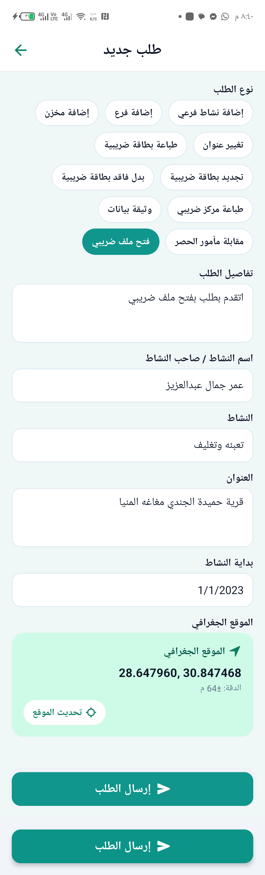
37) طلب جديد — أنواع الطلبات ونموذج فتح الملف
GT
بوابة الممول
● الهدف: تقديم أي طلب ضريبي إلكترونيًا بنموذج موحد
● الوصف: شبكة «نوع الطلب» بأحد عشر نوعًا ونموذج تفصيلي بموقع جغرافي
● أنواع الطلبات (11): إضافة نشاط فرعي — إضافة فرع — إضافة مخزن — تغيير عنوان — طباعة بطاقة ضريبية — تجديد بطاقة ضريبية — بدل فاقد بطاقة — طباعة مركز ضريبي — وثيقة بيانات — مقابلة مأمور الحصر — فتح ملف ضريبي (محدد)
● الحقول: تفاصيل الطلب («اتقدم بطلب بفتح ملف ضريبي») — اسم النشاط/صاحبه (عمر جمال عبدالعزيز) — النشاط (تعبئه وتغليف) — العنوان (قرية حميدة الجندي مغاغه المنيا) — بداية النشاط 1/1/2023
● الموقع الجغرافي: بطاقة خضراء بالإحداثيات 28.647960, 30.847468 ودقة ±64م وزر «تحديث الموقع»
● الأزرار: «إرسال الطلب» الأخضر
● خطوات الاستخدام: اختر النوع ← املأ التفاصيل ← حدّث موقعك من مكان النشاط ← أرسل
● الصلاحيات: الممول المسجل
● المدخلات: نوع الطلب + بياناته + إحداثيات GPS
● المخرجات: طلب موثق بالموقع يصل للإدارة المختصة
● بعد الضغط: رسالة نجاح ويظهر الطلب بحالة «جديد» لدى الممول والمأمور معًا
● العلاقة بالنظام: يغذي شاشات الطلبات والمعالجة والخريطة
● الفائدة: 11 خدمة ضريبية بلا زيارة واحدة — والموقع المرفق يمنع أخطاء العناوين
مصلحة الضرائب المصرية — وثيقة تحليل نظام GeoTax
37
Notes:
عدّد الأنواع الأحد عشر ببطء — هذه قائمة خدمات مكتملة. وأبرز أن الممول يرسل موقع نشاطه الحقيقي بدقة GPS، فيصل المأمور لاحقًا بلا عناء.

Slide 51
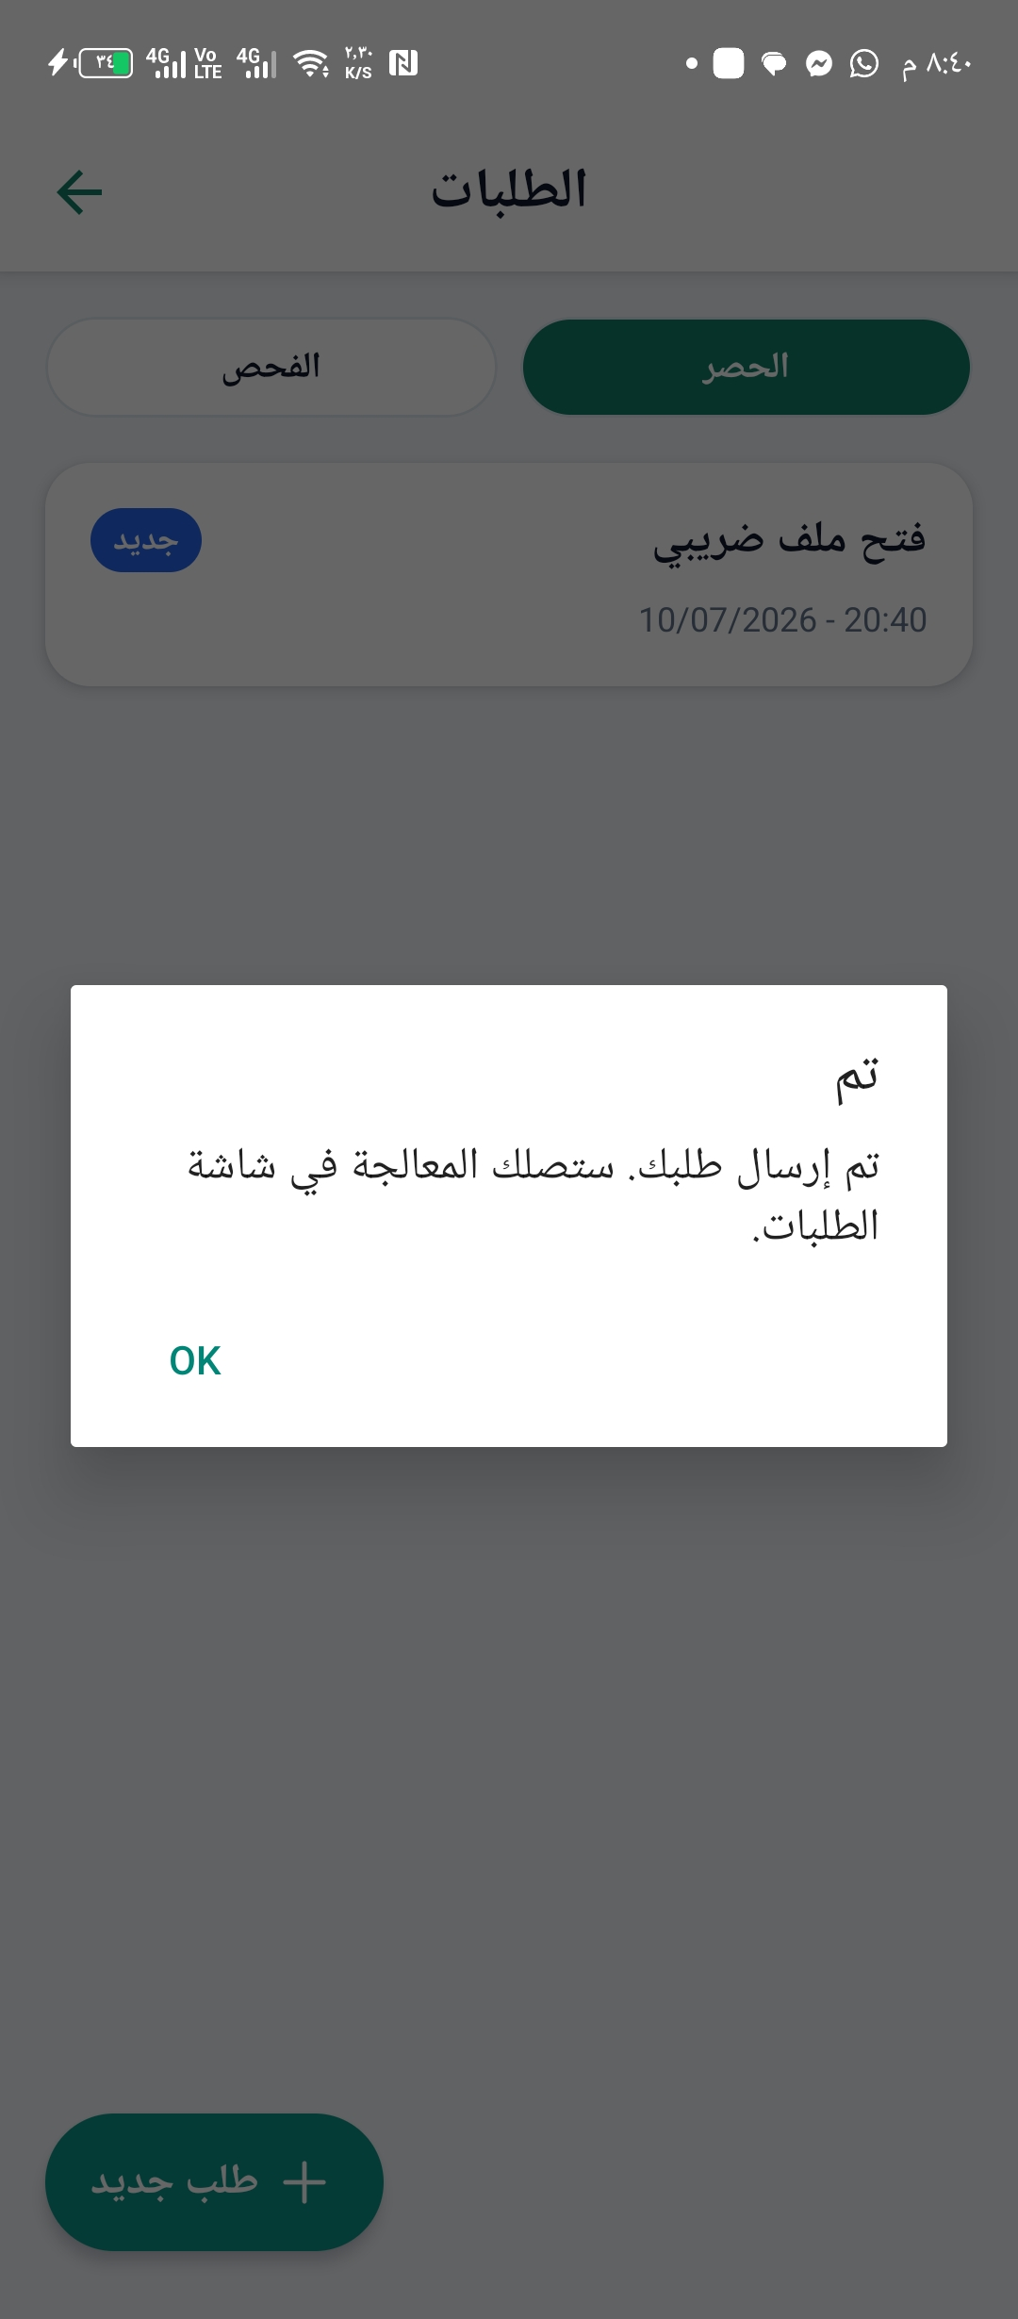
38) تأكيد إرسال الطلب
GT
بوابة الممول
● الهدف: طمأنة الممول بوصول طلبه وتوجيهه لقناة المتابعة
● الوصف: شاشة الطلبات بتبويبي «الحصر» و«الفحص» وفوقها نافذة تأكيد
● نص الرسالة: «تم — تم إرسال طلبك. ستصلك المعالجة في شاشة الطلبات.» مع زر OK
● محتوى الخلفية: بطاقة «فتح ملف ضريبي» بحالة «جديد» بتاريخ 10/07/2026 - 20:40 وزر «+ طلب جديد»
● خطوات الاستخدام: بعد الإرسال اضغط OK ← تابع حالة الطلب من نفس الشاشة
● الصلاحيات: الممول صاحب الطلب
● المدخلات: تأكيد فقط
● المخرجات: طلب مسجل بحالة «جديد»
● بعد الضغط: OK يغلق الرسالة وتبقى بطاقة الطلب لحظية التحديث
● العلاقة بالنظام: لحظة التزامن: نفس البطاقة ظهرت الآن عند مأمور الحصر للمعالجة
● الفائدة: شفافية منذ الثانية الأولى: الممول يعرف أين طلبه دائمًا
مصلحة الضرائب المصرية — وثيقة تحليل نظام GeoTax
38
Notes:
لاحظ تبويبي الحصر والفحص في طلبات الممول: النظام يفصل طلبات كل شعبة حتى في واجهة الممول — اتساق كامل مع الهيكل الإداري.

Slide 52
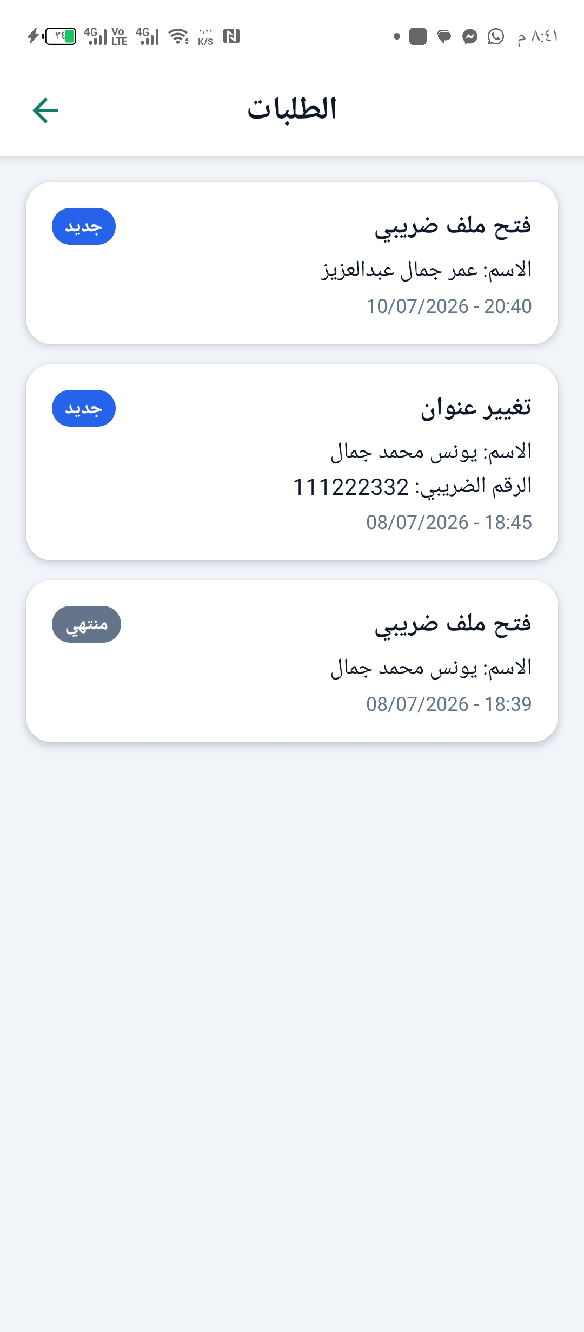
39) قائمة الطلبات ومتابعة الحالات
GT
بوابة الممول
● الهدف: متابعة جميع الطلبات وحالاتها من شاشة واحدة
● الوصف: قائمة بطاقات بشارات حالة ملونة واسم صاحب الطلب وتاريخه
● الأمثلة: فتح ملف ضريبي (جديد) — عمر جمال عبدالعزيز 20:40 | تغيير عنوان (جديد) — يونس محمد جمال 111222332 | فتح ملف ضريبي (منتهي) — يونس محمد جمال
● شارات الحالة: جديد أزرق — تحت المراجعة برتقالي — منتهي رمادي
● خطوات الاستخدام: افتح الطلبات ← راجع الشارات ← اضغط أي طلب للتفاصيل
● الصلاحيات: كل طرف يرى طلباته: الممول طلباته والمأمور طلبات إدارته
● المدخلات: استعلام
● المخرجات: حالة لحظية لكل طلب
● بعد الضغط: فتح تفاصيل الطلب أو شاشة معالجته حسب الصلاحية
● العلاقة بالنظام: سجل حي يجمع دورة حياة كل طلب من الإنشاء للإنهاء
● الفائدة: صفر مكالمات استعلام: الحالة أمام الجميع بتحديث لحظي
مصلحة الضرائب المصرية — وثيقة تحليل نظام GeoTax
39
Notes:
اشرح دورة حياة الطلب عبر الشارات: جديد ← تحت المراجعة ← معتمد/مرفوض/مطلوب استيفاء ← منتهي — وكل تغيير يصل إشعارًا للممول.

Slide 53
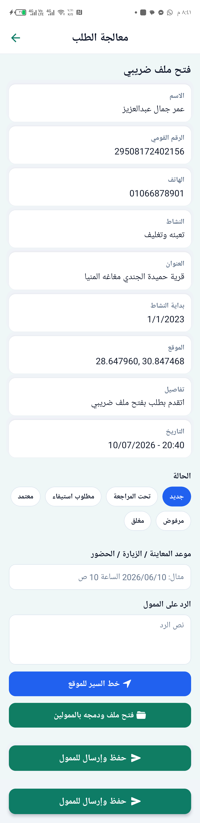
40) معالجة الطلب (شاشة المأمور) — البيانات والقرار
GT
بوابة الممول ← معالجة المأمورية
● الهدف: تمكين مأمور الحصر من دراسة الطلب واتخاذ القرار والرد رسميًا
● الوصف: عرض كامل لبيانات الطلب: الاسم، الرقم القومي 29508172402156، الهاتف، النشاط تعبئه وتغليف، العنوان، بداية النشاط، الموقع، التفاصيل، التاريخ
● أزرار الحالة (6): جديد — تحت المراجعة — مطلوب استيفاء — معتمد — مرفوض — مغلق
● الحقول: موعد المعاينة/الزيارة/الحضور (مثال: 2026/06/10 الساعة 10ص) — «الرد على الممول» نص حر
● أزرار الإجراء: «خط السير للموقع» الأزرق — «فتح ملف ودمجه بالممولين» الأخضر — «حفظ وإرسال للممول»
● خطوات الاستخدام: افتح الطلب ← راجع البيانات ← غيّر الحالة ← حدد موعد المعاينة واكتب الرد ← احفظ وأرسل
● الصلاحيات: مأمور الحصر المختص
● المدخلات: الحالة + الموعد + نص الرد
● المخرجات: قرار موثق يصل للممول فورًا
● بعد الضغط: «فتح ملف ودمجه» ينشئ الملف الضريبي مباشرة من بيانات الطلب — «خط السير» يقود للموقع للمعاينة
● العلاقة بالنظام: مركز القرار في دورة الطلبات ونقطة تحول الطلب إلى ملف
● الفائدة: معالجة كاملة من الهاتف: قرار وموعد ورد وربما ملف جديد في جلسة واحدة
مصلحة الضرائب المصرية — وثيقة تحليل نظام GeoTax
40
Notes:
هذه أهم شاشات الدورة الإدارية: أبرز الأزرار الستة للحالة وزر «فتح ملف ودمجه بالممولين» الذي يحول الطلب لملف ضريبي حقيقي بضغطة واحدة.

Slide 54
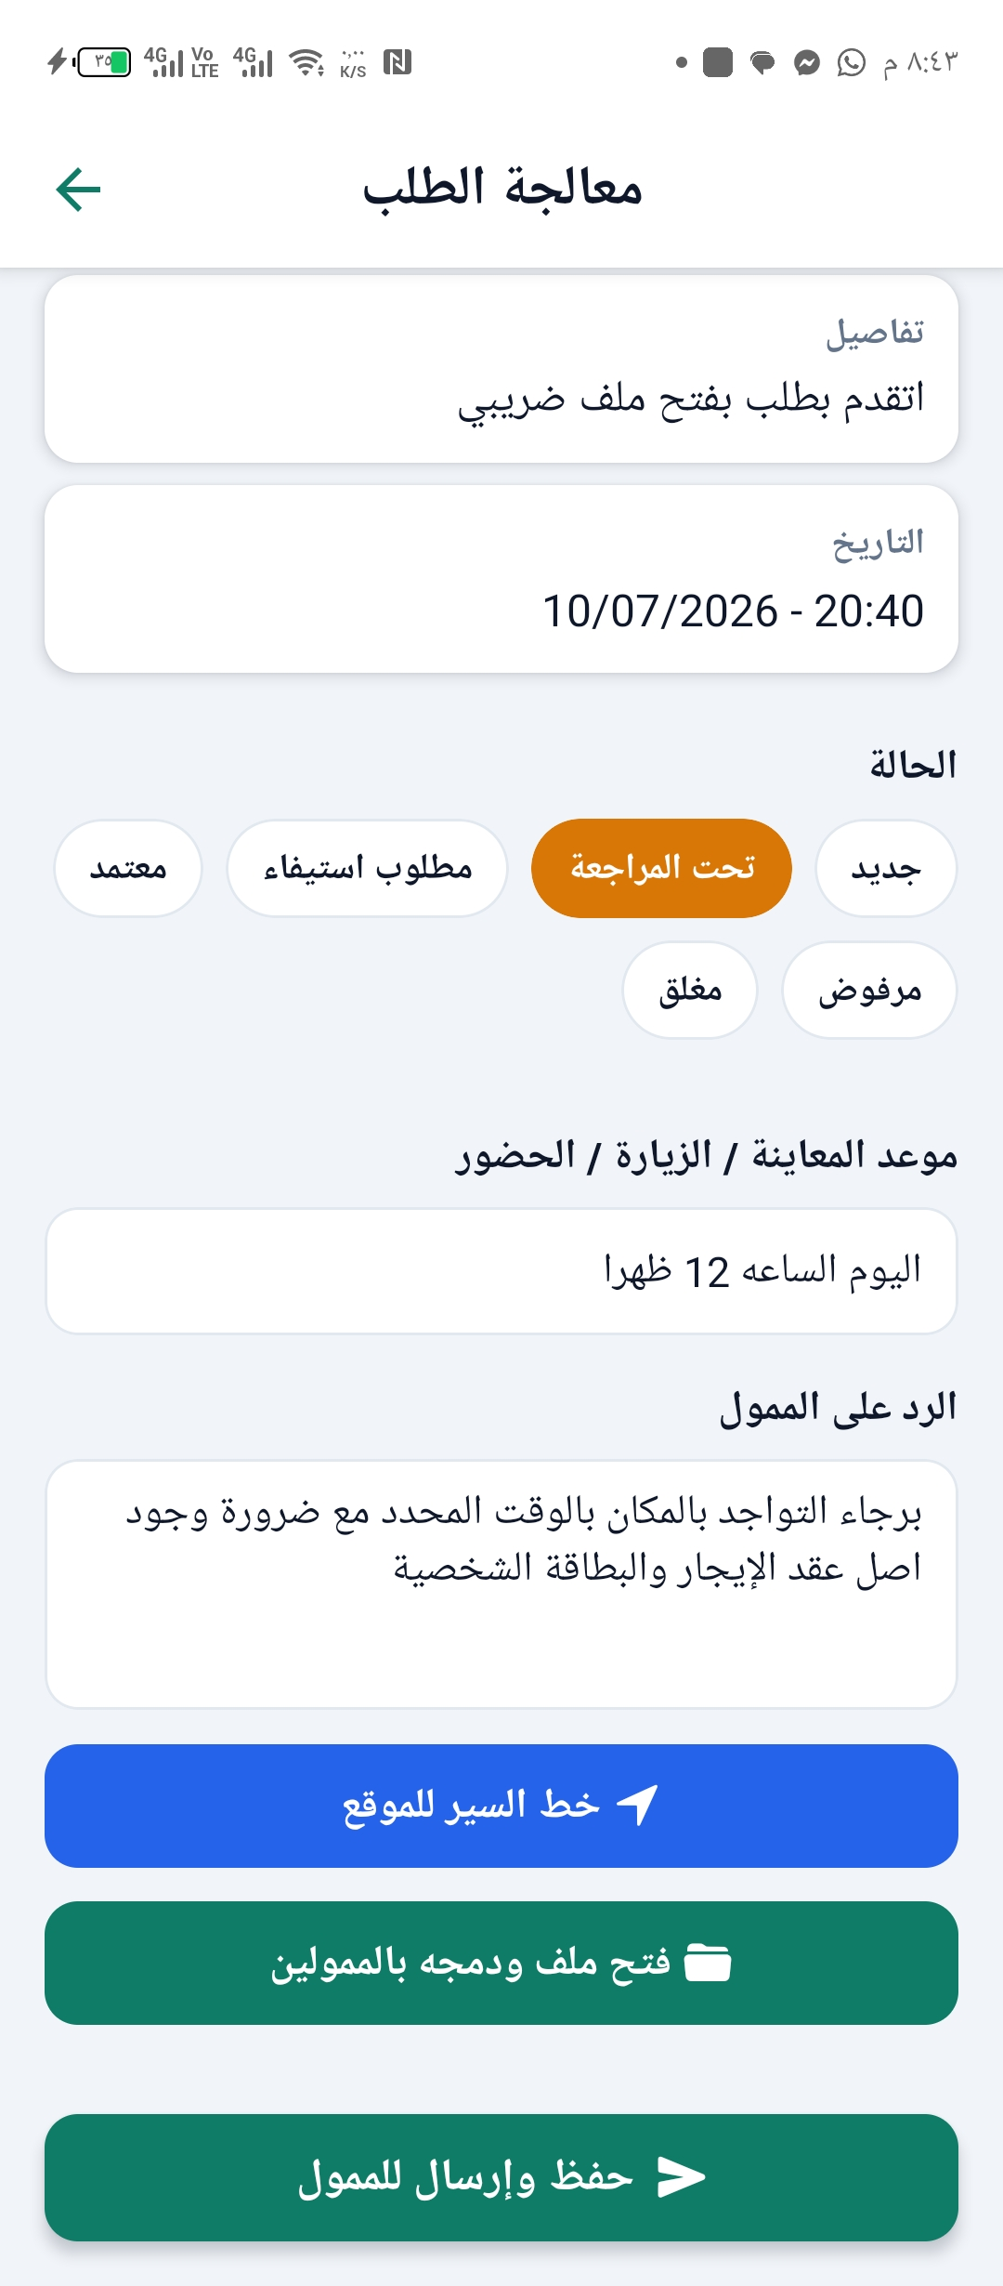
41) معالجة الطلب — تحديد الموعد والرد الرسمي
GT
بوابة الممول ← معالجة المأمورية
● الهدف: استكمال المعالجة: حالة «تحت المراجعة» مع موعد ورد فعليين
● الوصف: الحالة مضبوطة على «تحت المراجعة» (برتقالي)، الموعد «اليوم الساعه 12 ظهرا»، والرد نص رسمي كامل
● نص الرد الفعلي: «برجاء التواجد بالمكان بالوقت المحدد مع ضرورة وجود اصل عقد الإيجار والبطاقة الشخصية»
● الأزرار: خط السير للموقع — فتح ملف ودمجه بالممولين — حفظ وإرسال للممول
● خطوات الاستخدام: اضبط الحالة ← اكتب الموعد والمستندات المطلوبة ← اضغط حفظ وإرسال للممول
● الصلاحيات: مأمور الحصر المختص
● المدخلات: موعد المعاينة ومتطلبات الحضور
● المخرجات: إخطار رسمي موثق يصل للممول بالتطبيق
● بعد الضغط: تتحدث حالة الطلب عند الطرفين ويصل الرد للممول كإشعار
● العلاقة بالنظام: يوثق الاشتراطات (عقد الإيجار، البطاقة) داخل النظام بدل التفاهمات الشفهية
● الفائدة: موعد محدد ومستندات محددة = معاينة ناجحة من أول زيارة
مصلحة الضرائب المصرية — وثيقة تحليل نظام GeoTax
41
Notes:
اقرأ نص الرد كما هو: النظام ينقل التعليمات الرسمية للممول حرفيًا وبطابع زمني — لا مجال لسوء الفهم أو الإنكار لاحقًا.

Slide 55
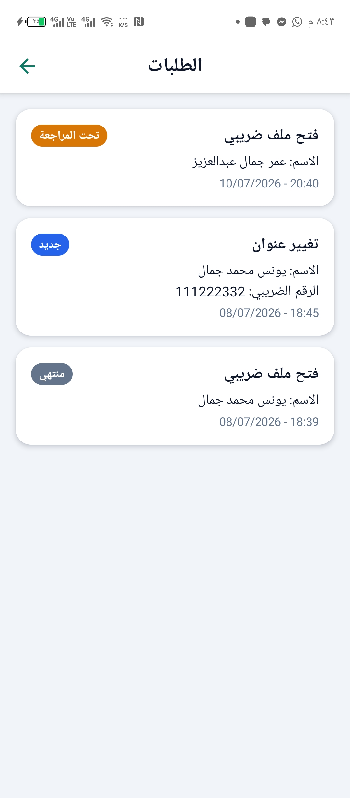
42) الطلبات بعد المعالجة — تحديث الحالة
GT
بوابة الممول
● الهدف: إظهار أثر المعالجة فورًا في قائمة الطلبات
● الوصف: نفس القائمة وقد تحولت شارة طلب عمر جمال من «جديد» إلى «تحت المراجعة» البرتقالية
● الحالات الظاهرة: فتح ملف ضريبي — تحت المراجعة (عمر) | تغيير عنوان — جديد (يونس) | فتح ملف ضريبي — منتهي (يونس)
● خطوات الاستخدام: افتح القائمة ← لاحظ تحديث الشارة لحظيًا
● الصلاحيات: الممول والمأمور كلٌّ من واجهته
● المدخلات: استعلام
● المخرجات: حالة محدثة أمام الطرفين
● بعد الضغط: فتح الطلب لقراءة رد المأمورية وموعد المعاينة
● العلاقة بالنظام: الدليل الحي على تزامن الواجهات من قاعدة بيانات واحدة
● الفائدة: ثقة الممول في المنظومة: كل خطوة مرئية بلا وسطاء
مصلحة الضرائب المصرية — وثيقة تحليل نظام GeoTax
42
Notes:
قارن مع الشاشة 39: نفس القائمة قبل وبعد — تغيّرت الشارة وحدها. هذه هي الشفافية اللحظية التي يفتقدها العمل الورقي.

Slide 56
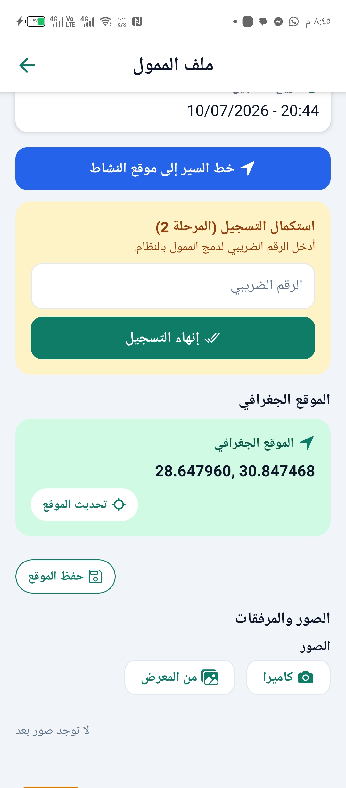
43) ملف الممول — استكمال التسجيل (المرحلة 2)
GT
بوابة الممول ← معالجة المأمورية
● الهدف: إدخال الرقم الضريبي لدمج الممول رسميًا في المنظومة
● الوصف: بطاقة صفراء «استكمال التسجيل (المرحلة 2): أدخل الرقم الضريبي لدمج الممول بالنظام» مع الحقل وزر الإنهاء
● الأزرار: «إنهاء التسجيل» الأخضر — «خط السير إلى موقع النشاط» — «تحديث الموقع» — «حفظ الموقع» — كاميرا/من المعرض للصور
● الحقول: الرقم الضريبي — الموقع الجغرافي (28.647960, 30.847468) — الصور والمرفقات
● خطوات الاستخدام: بعد المعاينة والتحقق ← أدخل الرقم الضريبي الصادر ← اضغط إنهاء التسجيل
● الصلاحيات: مأمور الحصر بعد المعاينة الفعلية
● المدخلات: الرقم الضريبي الرسمي + تحديث الموقع والصور إن لزم
● المخرجات: ملف مكتمل التسجيل مرتبط بالرقم الضريبي
● بعد الضغط: يُعتمد الرقم ويُدمج الممول (رسالة النجاح في الشاشة التالية) ويُسجل الاعتماد في سجل العمليات
● العلاقة بالنظام: مرحلة 2 المكملة للحصر الميداني (مرحلة 1) — اكتمال دورة فتح الملف
● الفائدة: فصل الجمع الميداني عن الاعتماد الرسمي يضمن رقابة مزدوجة على كل ملف
مصلحة الضرائب المصرية — وثيقة تحليل نظام GeoTax
43
Notes:
اشرح فلسفة المرحلتين: الميدان يجمع البيانات أولًا، والرقم الضريبي يُضاف بعد التحقق — لا رقم ضريبي بلا معاينة حقيقية موثقة.

Slide 57
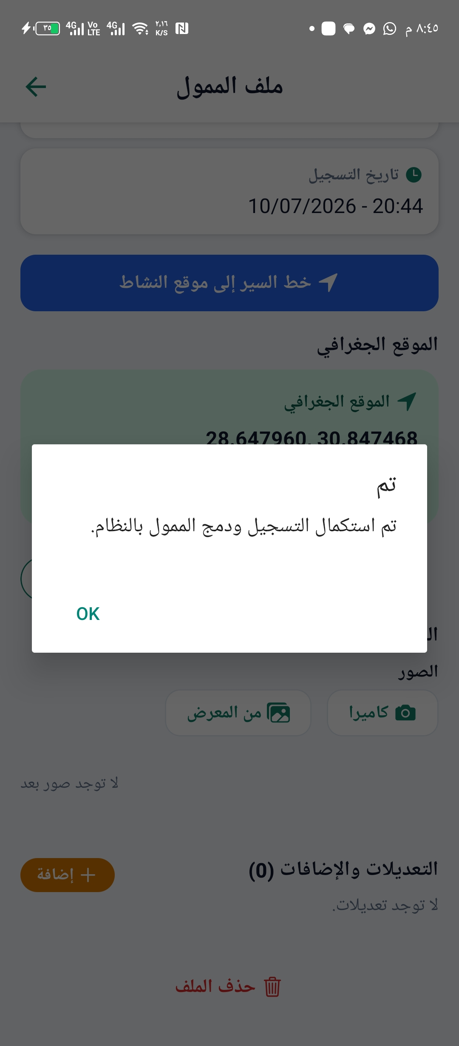
44) إتمام الدمج — رسالة النجاح
GT
بوابة الممول ← معالجة المأمورية
● الهدف: تأكيد اكتمال دمج الممول رسميًا بالمنظومة
● الوصف: نافذة «تم — تم استكمال التسجيل ودمج الممول بالنظام.» فوق ملف الممول
● محتوى الخلفية: تاريخ التسجيل 10/07/2026 - 20:44 — خط السير — الموقع الجغرافي — قسم «التعديلات والإضافات (0)» بزر «+ إضافة» — زر «حذف الملف» الأحمر (للصلاحيات الأعلى)
● الأزرار: OK للإغلاق — إضافة تعديلات — حذف الملف (مقيد)
● خطوات الاستخدام: اضغط OK ← الملف الآن مكتمل ونشط بالمنظومة
● الصلاحيات: مأمور الحصر؛ الحذف لرئيس المأمورية
● المدخلات: تأكيد
● المخرجات: ممول نشط بملف كامل يظهر في كل الوحدات
● بعد الضغط: تتفعل بطاقة «ملفي» عند الممول ويظهر على الخريطة وفي التقارير
● العلاقة بالنظام: لحظة اكتمال أول دورة عمل كاملة: من طلب المواطن إلى ملف معتمد
● الفائدة: دورة فتح ملف كاملة أُنجزت رقميًا في يوم واحد بدل أسابيع
مصلحة الضرائب المصرية — وثيقة تحليل نظام GeoTax
44
Notes:
توقف هنا ولخص الرحلة أمام الحضور: مواطن سجّل 20:40، عولج طلبه وعوين ودُمج 20:44 في بيئة الاختبار — الدورة المستندية كلها داخل النظام.

Slide 58
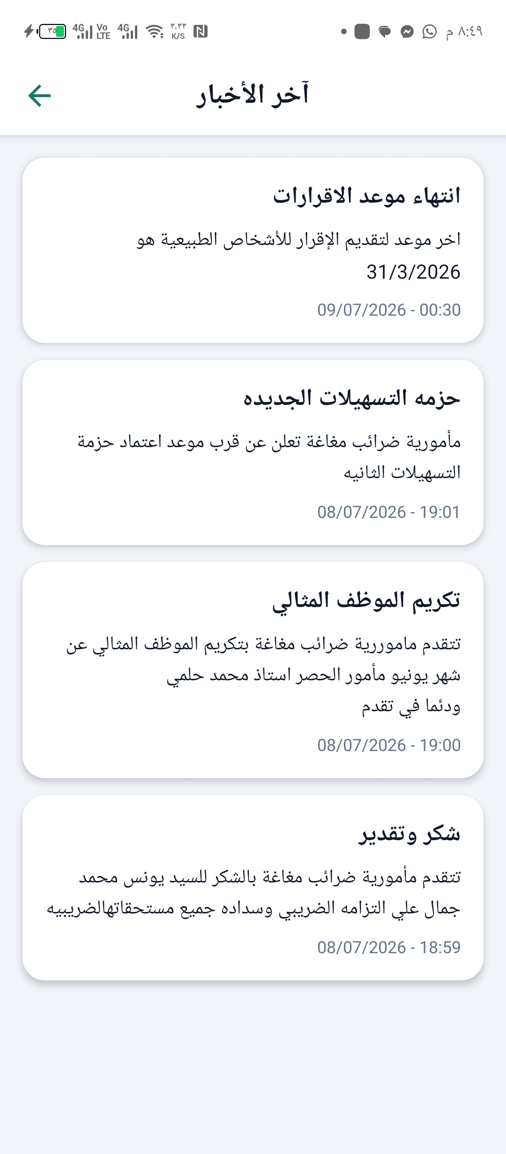
45) آخر الأخبار (لدى الممول)
GT
بوابة الممول
● الهدف: إيصال الأخبار والمواعيد الرسمية للممولين مباشرة
● الوصف: قائمة قراءة فقط بنفس أخبار المأمورية المصرح بها للجمهور
● الأخبار: انتهاء موعد الاقرارات 31/3/2026 — حزمة التسهيلات الجديدة — تكريم الموظف المثالي — شكر وتقدير للسيد يونس محمد جمال على التزامه الضريبي وسداده جميع مستحقاته
● خطوات الاستخدام: افتح آخر الأخبار من لوحتك ← اقرأ
● الصلاحيات: الممول — قراءة فقط
● المدخلات: لا توجد
● المخرجات: وعي ضريبي والتزام بالمواعيد
● بعد الضغط: فتح نص الخبر كاملًا
● العلاقة بالنظام: نفس منصة أخبار الموظفين بواجهة الممول
● الفائدة: خبر «شكر وتقدير» علنًا للملتزمين = تحفيز إيجابي على السداد
مصلحة الضرائب المصرية — وثيقة تحليل نظام GeoTax
45
Notes:
أبرز خبر شكر الممول الملتزم: النظام لا يلاحق المتهربين فقط بل يكرم الملتزمين علنًا — أداة بناء ثقة بين المصلحة والمجتمع الضريبي.

Slide 59
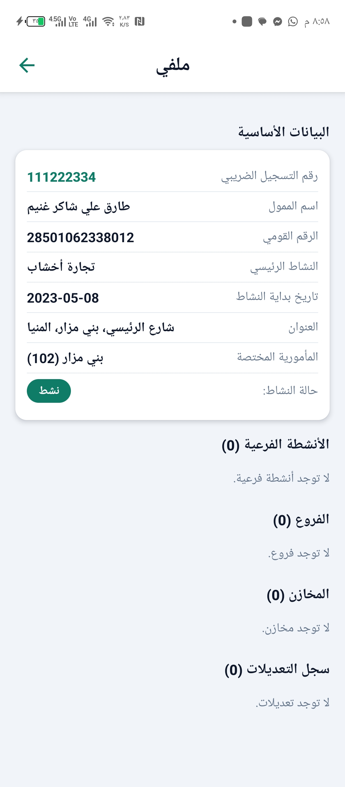
46) ملفي — الملف الضريبي الكامل للممول
GT
بوابة الممول
● الهدف: اطلاع الممول على ملفه الضريبي الرسمي كاملًا في أي وقت
● الوصف: قسم «البيانات الأساسية» ببطاقة شاملة يليه أقسام الفروع والأنشطة
● البيانات الأساسية: رقم التسجيل الضريبي 111222334 — الاسم طارق علي شاكر غنيم — الرقم القومي 28501062338012 — النشاط الرئيسي تجارة أخشاب — بداية النشاط 2023-05-08 — العنوان شارع الرئيسي بني مزار المنيا — المأمورية المختصة بني مزار (102) — حالة النشاط: نشط (شارة خضراء)
● الأقسام: الأنشطة الفرعية (0) — الفروع (0) — المخازن (0) — سجل التعديلات (0)
● خطوات الاستخدام: افتح «ملفي» من اللوحة ← راجع بياناتك وأقسامك
● الصلاحيات: الممول قراءة فقط — التعديل عبر الطلبات حصريًا
● المدخلات: لا توجد
● المخرجات: نسخة حية من الملف الرسمي
● بعد الضغط: استعراض تفاصيل كل قسم
● العلاقة بالنظام: نفس الملف الذي يديره الموظفون — رؤية موحدة للحقيقة
● الفائدة: شفافية كاملة: الممول يعرف بالضبط ما تعرفه المصلحة عنه
مصلحة الضرائب المصرية — وثيقة تحليل نظام GeoTax
46
Notes:
ركّز على مبدأ «مصدر حقيقة واحد»: ما يراه الممول هو ذاته ما يراه الموظف — وأي تعديل يمر بطلب موثق فيظهر في سجل التعديلات.

Slide 60
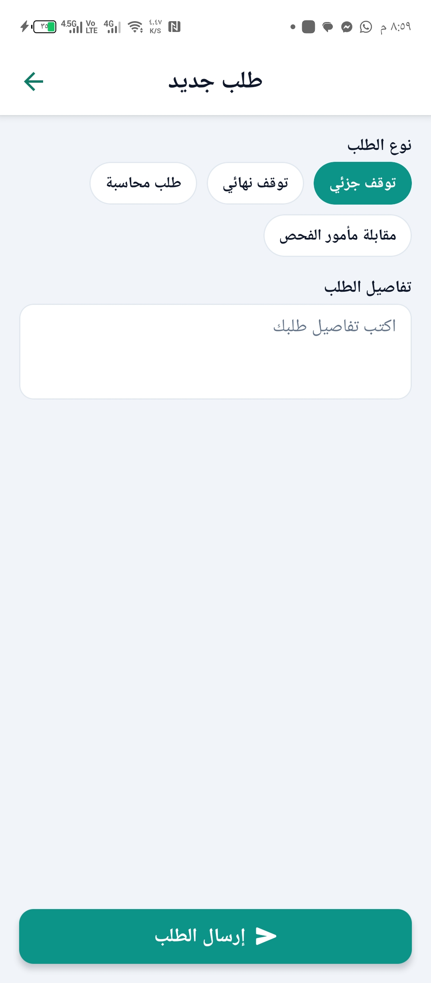
47) طلب جديد لممول مسجَّل (توقف/محاسبة/مقابلة)
GT
بوابة الممول
● الهدف: خدمات ما بعد التسجيل للممول النشط
● الوصف: نموذج طلب مبسط بأنواع تخص الملفات القائمة
● أنواع الطلب: توقف جزئي (محدد) — توقف نهائي — طلب محاسبة — مقابلة مأمور الفحص
● الحقول: تفاصيل الطلب («اكتب تفاصيل طلبك»)
● الأزرار: «إرسال الطلب» الأخضر
● خطوات الاستخدام: اختر النوع ← اكتب التفاصيل ← أرسل
● الصلاحيات: الممول المسجل بملف نشط
● المدخلات: نوع الطلب وتفاصيله
● المخرجات: طلب يوجه تلقائيًا للشعبة المختصة (الفحص هنا)
● بعد الضغط: يظهر في تبويب «الفحص» لدى الممول وفي طلبات شعبة الفحص للمعالجة
● العلاقة بالنظام: يغذي أعمال الفحص: إخطارات التوقف الجزئي والنهائي وعلاماتها على الخريطة
● الفائدة: حتى إنهاء النشاط أصبح خدمة رقمية موثقة تحفظ حقوق الطرفين
مصلحة الضرائب المصرية — وثيقة تحليل نظام GeoTax
47
Notes:
لاحظ تغيّر قائمة الأنواع تلقائيًا: الممول المسجل يرى طلبات مرحلة التشغيل (توقف/محاسبة/مقابلة فحص) بدلًا من طلبات التأسيس — ذكاء سياقي في الواجهة.

Slide 61
GT
ثامنًا: منظومة الشكاوى العامة
قناة الجمهور للإبلاغ عن التهرب الضريبي — بدون تسجيل دخول — 5 شاشات
Notes:
ميزة مجتمعية فارقة: أي مواطن يبلغ عن نشاط متهرب بشكوى موثقة بالموقع والصور، وتتحول الشكوى الجادة إلى ملف ضريبي.

Slide 62
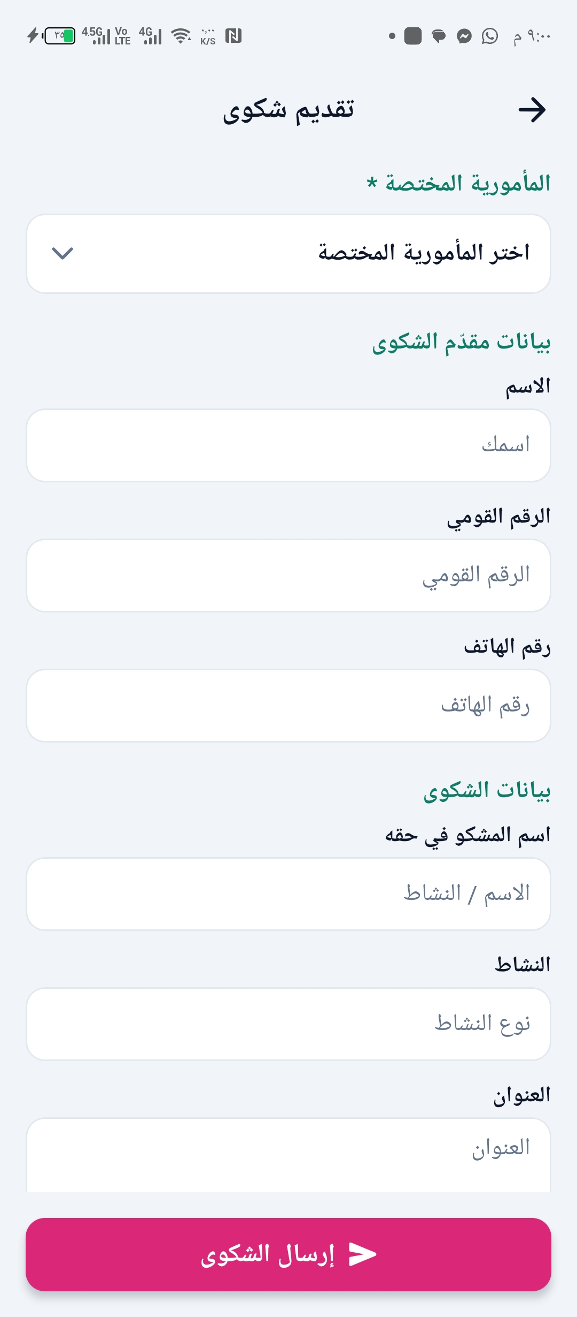
48) تقديم شكوى — النموذج العام
GT
الشكاوى العامة
● الهدف: تمكين أي مواطن من الإبلاغ عن الأنشطة المتهربة ضريبيًا
● الوصف: نموذج من ثلاثة أقسام يفتح من الشاشة الرئيسية دون أي تسجيل
● الأقسام والحقول: المأمورية المختصة* (قائمة) — بيانات مقدم الشكوى: الاسم، الرقم القومي، رقم الهاتف — بيانات الشكوى: اسم المشكو في حقه، النشاط، العنوان
● الأزرار: «إرسال الشكوى» بلون وردي مميز عن باقي النظام
● خطوات الاستخدام: اختر المأمورية ← أدخل بياناتك ← أدخل بيانات المشكو في حقه ← أكمل وأرسل
● الصلاحيات: عامة تمامًا — بدون حساب
● المدخلات: بيانات المبلغ والمبلغ عنه
● المخرجات: شكوى مسجلة لدى المأمورية المختصة
● بعد الضغط: الانتقال لاستكمال التفاصيل والموقع والصور
● العلاقة بالنظام: رافد رقابي شعبي يغذي أعمال الحصر والفحص
● الفائدة: تحويل المجتمع إلى شريك في مكافحة التهرب بأقل جهد إبلاغ ممكن
مصلحة الضرائب المصرية — وثيقة تحليل نظام GeoTax
48
Notes:
أكد نقطة «بدون تسجيل دخول»: أزيلت كل حواجز الإبلاغ، مع طلب بيانات المبلغ للجدية — توازن بين سهولة الوصول ومنع الكيدية.

Slide 63
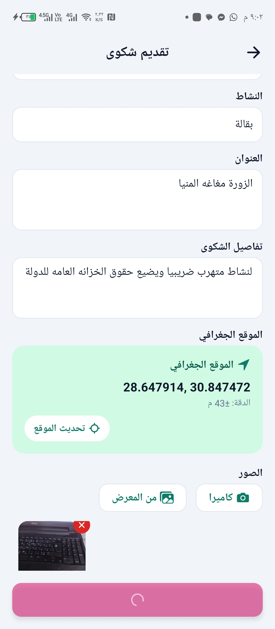
49) تقديم شكوى — التفاصيل والموقع والصور
GT
الشكاوى العامة
● الهدف: توثيق الشكوى بأدلة جغرافية ومصورة
● الوصف: استكمال النموذج: النشاط «بقالة»، العنوان «الزورة مغاغه المنيا»، وتفاصيل الشكوى النصية
● نص الشكوى الفعلي: «لنشاط متهرب ضريبيا ويضيع حقوق الخزانه العامه للدولة»
● الموقع الجغرافي: بطاقة خضراء: 28.647914, 30.847472 بدقة ±43م + زر تحديث الموقع
● الصور: زرا كاميرا/من المعرض مع صورة مرفقة فعلًا ومصغرة قابلة للحذف
● الأزرار: زر الإرسال الوردي (يظهر مؤشر تحميل أثناء الرفع)
● خطوات الاستخدام: اكتب التفاصيل ← التقط الموقع من مكان النشاط ← أرفق الصور ← أرسل
● الصلاحيات: عامة
● المدخلات: تفاصيل + GPS + صور
● المخرجات: شكوى مدعومة بالأدلة
● بعد الضغط: رفع المرفقات وتسجيل الشكوى بطابع زمني
● العلاقة بالنظام: الموقع المرفق يظهر لاحقًا على خريطة شاشة معالجة الشكوى
● الفائدة: شكوى بإحداثيات وصورة تساوي مهمة معاينة شبه جاهزة
مصلحة الضرائب المصرية — وثيقة تحليل نظام GeoTax
49
Notes:
أبرز جودة التوثيق: المبلغ يرسل الموقع بدقة ±43م وصورة للنشاط — المأمورية تستلم بلاغًا قابلًا للتنفيذ فورًا لا مجرد كلام.

Slide 64
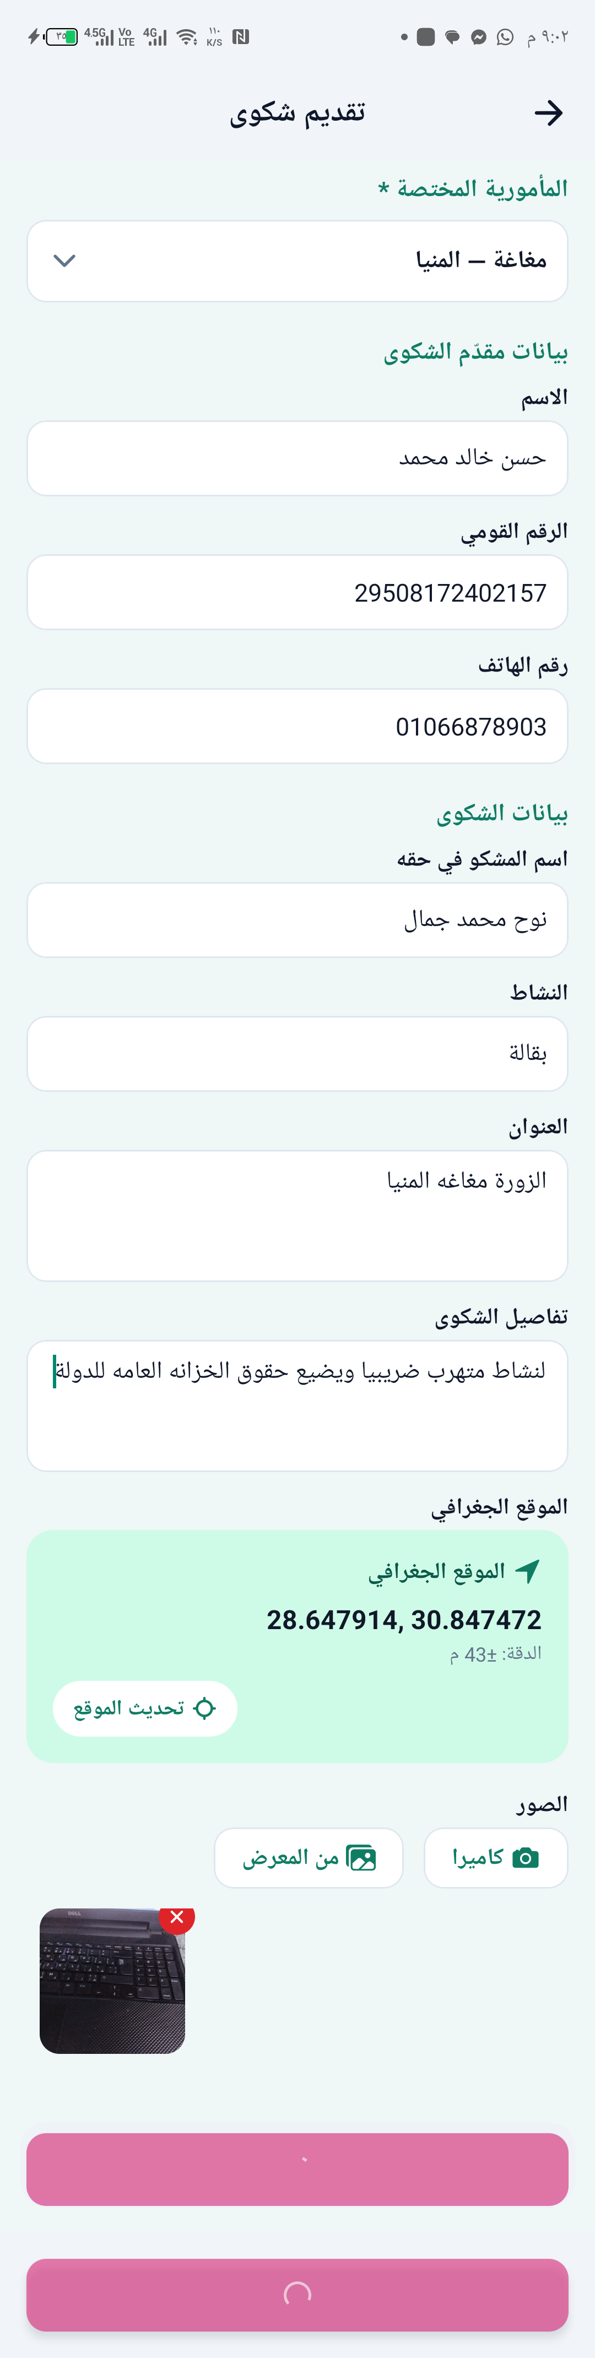
50) الشكوى مكتملة قبل الإرسال (عرض شامل)
GT
الشكاوى العامة
● الهدف: مراجعة المواطن النهائية لكل عناصر شكواه
● الوصف: النموذج الكامل: مغاغة/المنيا — مقدم الشكوى حسن خالد محمد (رقم قومي 29508172402157 وهاتف 01066878903) — المشكو في حقه نوح محمد جمال — بقالة — الزورة — التفاصيل — الموقع — الصورة
● الأزرار: إرسال الشكوى (مع مؤشر تحميل عند الضغط)
● خطوات الاستخدام: راجع البيانات كاملة ← اضغط إرسال
● الصلاحيات: عامة
● المدخلات: تأكيد الإرسال
● المخرجات: شكوى كاملة الأركان في قائمة شكاوى المأمورية
● بعد الضغط: رسالة استلام رسمية (الشاشة التالية)
● العلاقة بالنظام: تصل فورًا لشاشة الشكاوى لدى رئيس المأمورية والإدارة العليا
● الفائدة: نموذج بلاغ رسمي موحد بديل عن الشكاوى الورقية والهاتفية المبعثرة
مصلحة الضرائب المصرية — وثيقة تحليل نظام GeoTax
50
Notes:
اعرضها كنموذج مكتمل: كل أركان البلاغ الجاد موجودة — من، ضد من، ماذا، أين بالإحداثيات، والدليل المصور.

Slide 65
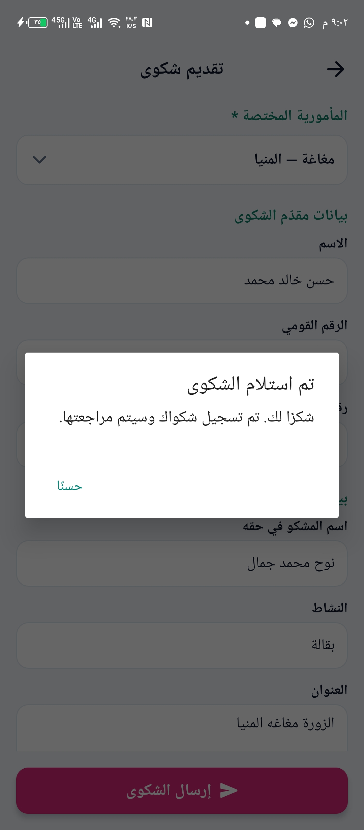
51) تأكيد استلام الشكوى
GT
الشكاوى العامة
● الهدف: إشعار المواطن رسميًا بتسجيل شكواه
● الوصف: نافذة تأكيد فوق النموذج
● نص الرسالة: «تم استلام الشكوى — شكرًا لك. تم تسجيل شكواك وسيتم مراجعتها.» مع زر «حسنًا»
● خطوات الاستخدام: اضغط حسنًا لإنهاء العملية
● الصلاحيات: عامة
● المدخلات: تأكيد
● المخرجات: بلاغ مقيد رسميًا بطابع زمني
● بعد الضغط: تغلق الرسالة وتكون الشكوى قد دخلت دورة المعالجة
● العلاقة بالنظام: بداية دورة معالجة الشكوى لدى المأمورية
● الفائدة: احترام المبلّغ وتشجيعه على التعاون مستقبلًا
مصلحة الضرائب المصرية — وثيقة تحليل نظام GeoTax
51
Notes:
رسالة بسيطة لكنها مهمة نفسيًا: المواطن يشعر أن بلاغه وصل جهة جادة — عامل حاسم في استمرار تدفق البلاغات.

Slide 66

52) معالجة الشكوى (شاشة الموظف) — القرار والتحويل لملف
GT
الشكاوى العامة
● الهدف: دراسة الشكوى واتخاذ إجراء رسمي حتى تحويلها لملف ضريبي
● الوصف: عرض كامل: المشكو في حقه (نوح محمد جمال — بقالة — الزورة — الموقع — التفاصيل) ومقدم الشكوى (حسن خالد محمد وبياناته) والتاريخ 10/07/2026 - 21:02
● أزرار الحالة: جديد (أزرق) — قيد المراجعة — محوّل — منتهي
● الأدلة: الصور المرفقة (1) مصغرة قابلة للتكبير — «الموقع على الخريطة» بخريطة Leaflet ودبوس وردي
● أزرار الإجراء: «خط السير للموقع» الأزرق — «فتح ملف ضريبي من الشكوى» الأخضر
● خطوات الاستخدام: افتح الشكوى ← راجع الأدلة والموقع ← انتقل للمكان بخط السير ← غيّر الحالة أو افتح ملفًا مباشرة
● الصلاحيات: رئيس المأمورية والأدوار المخولة بالشكاوى
● المدخلات: قرار الحالة أو أمر فتح ملف
● المخرجات: شكوى معالجة أو ملف ضريبي جديد من بيانات الشكوى
● بعد الضغط: «فتح ملف ضريبي من الشكوى» ينقل البيانات والموقع تلقائيًا لملف حصر جديد
● العلاقة بالنظام: اكتمال الدائرة: بلاغ المواطن يتحول لممول مسجل يظهر على الخريطة
● الفائدة: كل شكوى جادة = فرصة ضم ممول جديد للقاعدة الضريبية بضغطة واحدة
مصلحة الضرائب المصرية — وثيقة تحليل نظام GeoTax
52
Notes:
ذروة قصة الشكاوى: زر «فتح ملف ضريبي من الشكوى» يحول البلاغ الشعبي مباشرة إلى إجراء حصر رسمي — اربطها بأهداف توسيع القاعدة وتحقيق العدالة.

Slide 67
GT
تاسعًا: شعبة الفحص
مدير الفحص ومراجعه ومأموره: المعاينات وإخطارات التوقف — 4 شاشات
Notes:
شعبة الفحص تعمل بنفس نموذج الحصر (مدير/مراجع/مأمور) مع أدوات متخصصة: المعاينات، طلب الحضور، مواعيد المعاينة، وإخطارات التوقف الجزئي والنهائي.

Slide 68

53) اللوحة الرئيسية لمدير الفحص
GT
شعبة الفحص
● الهدف: مركز قيادة شعبة الفحص بالمأمورية
● الوصف: ترويسة «نصر السعدي — مدير الفحص — مغاغة» وثماني بطاقات موازية للوحة مدير الحصر
● البطاقات: آخر الأخبار — توزيع مهام الفحص — المراجعة والاعتماد — الخريطة التفاعلية — التقارير — مأمورو الفحص — المراسلات — الملف الشخصي
● خطوات الاستخدام: اضغط البطاقة المطلوبة
● الصلاحيات: مدير الفحص
● المدخلات: تنقّل
● المخرجات: فتح شاشات إدارة الفحص
● بعد الضغط: توزيع المهام لإسناد أعمال الفحص — المراجعة والاعتماد لاعتماد نتائج المأمورين
● العلاقة بالنظام: يستقبل طلبات الممولين الموجهة للفحص (توقف/محاسبة/مقابلة) ويدير معايناتها
● الفائدة: نفس نموذج الحوكمة المجرب في الحصر مطبق على الفحص
مصلحة الضرائب المصرية — وثيقة تحليل نظام GeoTax
53
Notes:
أشر لتطابق البنية مع لوحة مدير الحصر: نموذج إداري واحد (مدير/مراجع/مأمور) يتكرر — سهولة تدريب وتوسع لأي إدارة مستقبلية.

Slide 69

54) اللوحة الرئيسية لمراجع الفحص
GT
شعبة الفحص
● الهدف: التخطيط والإسناد والمتابعة لأعمال الفحص
● الوصف: ترويسة «شريف عثمان — مراجع الفحص — مغاغة» وثماني بطاقات
● البطاقات: آخر الأخبار — خطة الفحص — إسناد المهام — متابعة المهام — الخريطة التفاعلية — التقارير — المراسلات — الملف الشخصي
● خطوات الاستخدام: اضغط البطاقة المطلوبة
● الصلاحيات: مراجع الفحص
● المدخلات: تنقّل
● المخرجات: فتح شاشات التخطيط والإسناد
● بعد الضغط: خطة الفحص بمستوياتها — إسناد المهام لمأموري الفحص بخطوط سير — متابعة الحالة
● العلاقة بالنظام: يوازي دور مراجع الحصر بنفس الأدوات لصالح الفحص
● الفائدة: تخطيط فحص منظم بمستهدفات ومتابعة رقمية
مصلحة الضرائب المصرية — وثيقة تحليل نظام GeoTax
54
Notes:
مرة أخرى نفس النموذج: خطة/إسناد/متابعة — رسّخ لدى الحضور أن GeoTax منظومة قوالب إدارية موحدة قابلة للتعميم.

Slide 70

55) أعمال الفحص — الوظائف الستة
GT
شعبة الفحص
● الهدف: بوابة الأعمال الميدانية والإجرائية لمأمور الفحص
● الوصف: ست بطاقات صفّية ملونة بوصف وظيفي دقيق
● البطاقات: المعاينات (تنفيذ معاينة ميدانية + موقع فحص مستقل) — طلب حضور (إخطار الممول بالحضور للمأمورية) — تحديد موعد معاينة (موعد مسبق وإخطار الممول) — إخطار توقف جزئي (تحديث الحالة + علامة صفراء على الخريطة) — إخطار توقف نهائي (تحديث الحالة + علامة حمراء على الخريطة) — المهام الواردة (مهام مرسلة من مراجع الفحص + خطوط السير)
● الأيقونات: حافظة خضراء — شخص أزرق — تقويم بنفسجي — إيقاف مؤقت برتقالي — إيقاف نهائي أحمر — تفرع تركوازي
● خطوات الاستخدام: اختر الإجراء المطلوب حسب حالة الممول
● الصلاحيات: مأمور الفحص
● المدخلات: تنقّل
● المخرجات: تنفيذ إجراء الفحص المختار
● بعد الضغط: إخطارات التوقف تحدّث حالة الممول وتलون علامته على الخريطة (أصفر جزئي/أحمر نهائي)
● العلاقة بالنظام: مصدر حالات التوقف التي رأيناها فلاتر بالخريطة وأنواعًا بالتقارير
● الفائدة: إجراءات الفحص الرسمية كلها موثقة رقميًا ومرئية جغرافيًا
مصلحة الضرائب المصرية — وثيقة تحليل نظام GeoTax
55
Notes:
اربط الألوان: علامة صفراء توقف جزئي وحمراء توقف نهائي — هي ذاتها فلاتر الخريطة التفاعلية. القرار الإجرائي يتحول للحظة بصرية على الخريطة.

Slide 71

56) اللوحة الرئيسية لمأمور الفحص
GT
شعبة الفحص
● الهدف: مركز أدوات مأمور الفحص الميداني
● الوصف: ترويسة «مصطفي شعبان — مأمور الفحص — مغاغة/المنيا» وست بطاقات
● البطاقات: آخر الأخبار — أعمال الفحص — الخريطة التفاعلية — التقارير — المراسلات — الملف الشخصي
● خطوات الاستخدام: اضغط البطاقة — وأهمها «أعمال الفحص» بوظائفها الست
● الصلاحيات: مأمور الفحص
● المدخلات: تنقّل
● المخرجات: فتح شاشات التنفيذ
● بعد الضغط: أعمال الفحص تفتح الشاشة السابقة بوظائفها الست
● العلاقة بالنظام: الطرف المنفذ لمهام مراجع الفحص ولطلبات الممولين (مقابلة/توقف/محاسبة)
● الفائدة: لوحة مركزة بلا تشتيت لدور ميداني متخصص
مصلحة الضرائب المصرية — وثيقة تحليل نظام GeoTax
56
Notes:
بهذه اللوحة اكتملت أدوار المأمورية العشرة — انتقل الآن لقمة الهرم: الإدارة العليا المركزية.

Slide 72
GT
عاشرًا: الإدارة العليا (المستوى المركزي)
إدارة المأموريات والمستخدمين والرقابة على مستوى الجمهورية — 3 شاشات
Notes:
قمة النظام: الإدارة العليا تدير المأموريات نفسها ككيانات، وتملك رؤية رقابية شاملة عبر كل الوحدات.

Slide 73

57) اللوحة الرئيسية للإدارة العليا
GT
الإدارة العليا
● الهدف: مركز القيادة المركزي للمنظومة على مستوى الجمهورية
● الوصف: ترويسة «الإدارة العليا» وتسع بطاقات شاملة
● البطاقات: آخر الأخبار — المأموريات — المستخدمون — الخريطة التفاعلية — التقارير — سجل العمليات — الملف الشخصي — المراسلات — الشكاوى
● أبرز البطاقات: «المأموريات» الزرقاء لإدارة الكيانات نفسها، و«المستخدمون» عبر كل المأموريات
● خطوات الاستخدام: اضغط البطاقة المطلوبة
● الصلاحيات: الإدارة العليا (مركزي) — أعلى صلاحية بالنظام
● المدخلات: تنقّل
● المخرجات: إدارة ورقابة مركزية
● بعد الضغط: المأموريات تفتح إدارة الكيانات (الشاشة التالية) — التقارير والسجل والخريطة بنطاق الجمهورية
● العلاقة بالنظام: المستوى الذي يوحّد كل المأموريات في منظومة واحدة
● الفائدة: رؤية قومية موحدة لأول مرة: خريطة وتقارير وسجل عمليات على مستوى الجمهورية
مصلحة الضرائب المصرية — وثيقة تحليل نظام GeoTax
57
Notes:
أكد الفرق الجوهري: كل ما سبق كان بنطاق مأمورية واحدة — هنا نفس الأدوات لكن بنطاق الجمهورية كلها، وهي القيمة الاستراتيجية للقيادات.

Slide 74

58) إدارة المأموريات — القائمة القومية
GT
الإدارة العليا
● الهدف: إدارة المأموريات ككيانات: عرض وتعديل وإيقاف وإضافة
● الوصف: بطاقات المأموريات بحالة «نشطة» وكودها ومحافظتها
● الأمثلة: مغاغة (101 — المنيا) — بني مزار (102) — سمالوط (103) — المنيا أول (104) — ملوي (105)... جميعها نشطة
● الأزرار: «تعديل» أخضر — «إيقاف» برتقالي على كل بطاقة — «+ إضافة مأمورية» أخضر عائم
● خطوات الاستخدام: تصفح المأموريات ← عدّل أو أوقف أو أضف مأمورية جديدة
● الصلاحيات: الإدارة العليا حصريًا
● المدخلات: أوامر إدارة الكيانات
● المخرجات: بنية مأموريات محدثة تنعكس في قوائم الدخول فورًا
● بعد الضغط: «إيقاف» يجمد المأمورية بمستخدميها — «إضافة» يفتح نموذج الإنشاء (التالي)
● العلاقة بالنظام: هذه القائمة هي ذاتها قائمة «اختر المأمورية» بشاشة الدخول (الشاشة 3)
● الفائدة: التوسع القومي إداريًا بلا أي تدخل تقني: إنشاء مأمورية = ضغطة زر
مصلحة الضرائب المصرية — وثيقة تحليل نظام GeoTax
58
Notes:
اربط بالبداية: قائمة الدخول التي رآها الحضور أول العرض تُدار من هنا — دورة النظام أغلقت من القاع للقمة.

Slide 75

59) إضافة مأمورية جديدة
GT
الإدارة العليا
● الهدف: إنشاء مأمورية جديدة بالمنظومة في دقائق
● الوصف: نافذة «إضافة مأمورية» فوق قائمة المأموريات
● الحقول: كود المأمورية — اسم المأمورية — المحافظة — المنطقة (اختياري)
● الأزرار: «حفظ» أخضر — «إلغاء»
● خطوات الاستخدام: اضغط إضافة مأمورية ← أدخل الكود والاسم والمحافظة ← احفظ
● الصلاحيات: الإدارة العليا حصريًا
● المدخلات: بيانات الكيان الجديد
● المخرجات: مأمورية نشطة جاهزة لتعيين رئيسها وموظفيها
● بعد الضغط: تظهر فورًا في قائمة الدخول لكل مستخدمي الجمهورية وتبدأ دورة التعيينات (رئيس ← مدير حاسب ← موظفون)
● العلاقة بالنظام: نقطة تكاثر المنظومة: كل التغطية القومية تبدأ من هذا النموذج البسيط
● الفائدة: قابلية توسع فورية تجعل تعميم GeoTax قوميًا قرارًا إداريًا لا مشروعًا تقنيًا
مصلحة الضرائب المصرية — وثيقة تحليل نظام GeoTax
59
Notes:
اختم جولة الشاشات برسالة التوسع: 4 حقول تكفي لضم مأمورية جديدة كاملة للمنظومة — الجاهزية للتعميم القومي مدمجة في التصميم.

Slide 76
الخريطة التفاعلية GIS — العمود الفقري للمنظومة
GT
GeoTax — منظومة المعاينات والربط الجغرافي الضريبي
◆ مصادر البيانات: إحداثيات تُلتقط ميدانيًا من الحصر، ومن طلبات الممولين، ومن شكاوى الجمهور — كلها تصب في خريطة واحدة
◆ الحالات الملونة: توقف نهائي أحمر — جديد أزرق — قيد الإجراء رمادي — فرع بنفسجي — مخزن تركواز — توقف جزئي أصفر (من إخطارات الفحص)
◆ البحث الجغرافي: برقم التسجيل أو الاسم أو النشاط أو العنوان مع عداد النقاط المعروضة
◆ خطوط السير: من أي ملف أو طلب أو شكوى إلى Google Maps بمسار فعلي حتى باب النشاط
◆ القيمة الرقابية: رؤية الانتشار الفعلي للأنشطة واكتشاف المناطق غير المحصورة وتوجيه الحملات
◆ القيمة التشغيلية: رفع إنتاجية المأمور الميداني وتقليل زمن الوصول وضمان صحة المعاينة على الطبيعة
مصلحة الضرائب المصرية — وثيقة تحليل نظام GeoTax
Notes:
لخص دور الخريطة كمنتج نهائي لكل عمليات النظام: كل شاشة رأيناها تغذيها، وهي بدورها تغذي القرار الرقابي والتشغيلي.

Slide 77
المنظومات المساندة: الأخبار — المراسلات — الطلبات
GT
GeoTax — منظومة المعاينات والربط الجغرافي الضريبي
◆ إدارة الأخبار: نشر مركزي من مدير الحاسب الآلي يصل لكل الموظفين والممولين فورًا: مواعيد الإقرارات، التسهيلات، التكريم والتقدير
◆ المراسلات الداخلية: محادثات موثقة بين كل أدوار المأمورية تُغني عن التطبيقات الخارجية وتحفظ التوجيهات الرسمية
◆ منظومة الطلبات: 11 نوع طلب للتأسيس + 4 أنواع لما بعد التسجيل، بدورة حالة كاملة: جديد ← تحت المراجعة ← مطلوب استيفاء ← معتمد/مرفوض ← منتهي
◆ التوجيه الذكي: كل طلب يصل تلقائيًا لإدارته المختصة (حصر أو فحص) وداخل المأمورية المختارة فقط
◆ الرد الموثق: موعد معاينة ومتطلبات حضور ورد نصي رسمي يصل للممول بطابع زمني
◆ التحول لملفات: الطلب المعتمد يتحول لملف بضغطة «فتح ملف ودمجه بالممولين» — والشكوى الجادة كذلك
مصلحة الضرائب المصرية — وثيقة تحليل نظام GeoTax
Notes:
اجمع خيوط المنظومات الثلاث المساندة وأكد أن كلًا منها موصول بدورة العمل الأساسية وليس وحدة معزولة.

Slide 78
التقارير وسجل العمليات — الحوكمة والقرار
GT
GeoTax — منظومة المعاينات والربط الجغرافي الضريبي
◆ 11 نوع تقرير: الممولون، الحصر بنوعيه، المعاينات، التوقف بنوعيه، المهام، الطلبات، الشكاوى، الفروع، المخازن
◆ مرونة زمنية: أي فترة (من/إلى) أو كل البيانات، بتصدير Excel للتحليل وPDF للاعتماد الرسمي
◆ Audit Log شامل: كل إجراء (إسناد، حذف، اعتماد رقم، فتح ملف، تحديث طلب) مسجل آليًا بالمنفذ والتوقيت والتفاصيل
◆ بحث في السجل: بالاسم أو رقم الحاسب أو نوع العملية — استرجاع أي واقعة في ثوانٍ
◆ Dashboard حية: لوحات الأدوار تعرض لكل مستخدم صورته اللحظية، والخريطة والتقارير تشكلان لوحة القيادة العليا
◆ أثر الحوكمة: مساءلة عادلة، حماية للموظف الملتزم، وردع مدمج ضد أي عبث بالبيانات
مصلحة الضرائب المصرية — وثيقة تحليل نظام GeoTax
Notes:
اربط التقارير بسجل العمليات كوجهي عملة الحوكمة: الأول يجيب «ماذا أنجزنا؟» والثاني «من فعل ماذا؟».

Slide 79
النتائج المتوقعة والمميزات التنافسية
GT
GeoTax — منظومة المعاينات والربط الجغرافي الضريبي
◆ رضا الممول: خدمة ذاتية شفافة بلا زيارات ولا وسطاء
◆ واجهة عربية كاملة: مصممة لواقع العمل المصري ومصطلحاته الرسمية
◆ نموذج إداري موحد: قالب مدير/مراجع/مأمور قابل للتعميم على أي إدارة
◆ قابلية توسع قومية: إضافة مأمورية جديدة بأربعة حقول دون تدخل تقني
◆ تكلفة تشغيل منخفضة: تطبيق موبايل واحد يغني عن بنية أجهزة مكتبية مكلفة
◆ توسيع القاعدة الضريبية: حصر ميداني موثق + تسجيل ذاتي + شكاوى مجتمعية = ضم غير المسجلين
◆ رفع الإيرادات: اكتشاف الأنشطة المتهربة وتحصيل حقوق الخزانة العامة
◆ خفض زمن الخدمة: دورة فتح الملف من أسابيع ورقية إلى يوم واحد رقمي
◆ عدالة ضريبية: بيانات موحدة ومعاينات مثبتة بالموقع والصورة تمنع المحاباة
◆ رقابة فعالة: سجل عمليات كامل وخريطة حية وتقارير فورية
مصلحة الضرائب المصرية — وثيقة تحليل نظام GeoTax
Notes:
قدم النتائج بلغة القيادات: إيرادات، عدالة، رقابة، رضا متعاملين — ثم المميزات التقنية كعوامل تمكين.

Slide 80
التطوير المستقبلي المقترح
GT
GeoTax — منظومة المعاينات والربط الجغرافي الضريبي
◆ التكامل المؤسسي: الربط مع منظومة الفاتورة الإلكترونية والإيصال الإلكتروني وقواعد بيانات السجل التجاري والأحوال المدنية
◆ الذكاء الاصطناعي: تحليل أنماط النشاط جغرافيًا للتنبؤ ببؤر التهرب وترتيب أولويات الفحص آليًا
◆ لوحات قيادة تحليلية: Dashboards تفاعلية للإدارة العليا بمؤشرات أداء لحظية لكل مأمورية ومحافظة
◆ الإشعارات الفورية: تنبيهات Push للمواعيد والمهام وتحديثات الطلبات
◆ العمل دون اتصال: وضع Offline للحصر الميداني في المناطق ضعيفة التغطية مع مزامنة لاحقة
◆ التوقيع والدفع الإلكتروني: اعتماد المستندات رقميًا وسداد المستحقات من داخل التطبيق
◆ التعميم القومي المتدرج: خطة انتشار محافظة بمحافظة مستفيدة من بنية الأكواد الجاهزة
مصلحة الضرائب المصرية — وثيقة تحليل نظام GeoTax
Notes:
اعرضها كخارطة طريق واقعية مبنية على أساس قائم بالفعل — وليست وعودًا من فراغ؛ البنية المركزية تسمح بكل هذه الإضافات.

Slide 81
الخاتمة — GeoTax جاهز للانطلاق
GT
GeoTax — منظومة المعاينات والربط الجغرافي الضريبي
◆ منظومة متكاملة مثبتة بالشاشات الفعلية: 59 شاشة تغطي 11 دورًا من المواطن حتى الإدارة العليا.
◆ دورة عمل كاملة رأيناها حية: تسجيل ممول ← طلب ← معالجة ← معاينة ← دمج بالرقم الضريبي ← ظهور على الخريطة.
◆ حوكمة مدمجة في التصميم: صلاحيات متدرجة، سجل عمليات شامل، وحذف موثق قابل للمراجعة.
◆ قيمة مجتمعية: بوابة شكاوى عامة تحول المواطن إلى شريك في تحقيق العدالة الضريبية.
◆ جاهزية فورية للتوسع: بنية مركزية بأكواد موحدة تغطي الجمهورية بقرار إداري.
◆ المطلوب: اعتماد التشغيل التجريبي الموسع بالمأموريات الرائدة تمهيدًا للتعميم القومي.
مصلحة الضرائب المصرية — وثيقة تحليل نظام GeoTax
Notes:
اختم بحزم: النظام ليس فكرة بل منتج عامل بالأدلة المصورة — واطلب بوضوح قرار التشغيل التجريبي الموسع، ثم افتح باب الأسئلة.

Slide 82
GT
شكرًا لحسن استماعكم
GeoTax — نحو إدارة ضريبية رقمية عادلة وشاملة | إعداد: محمد جمال محمد عبدالعزيز — مأمور حصر
Notes:
اختم بالشكر، وأكد الاستعداد للإجابة عن الأسئلة وتنفيذ عرض حي للتطبيق أمام الحضور.

